Slide 1
Học máy trong phân tích kinh doanh
Bài Học
MySQL Interaction
Giảng viên:
TS. Trần Duy Thanh
Email: thanhtd@uel.edu.vn
Blog: https://tranduythanh.com

Slide 2
Mục tiêu bài học
Sinh viên nắm vững kỹ năng cài đặt và cấu hình MySQL Server
Sử dụng MySQL Workbench để thiết kế cơ sở dữ liệu, thực hiện các thao tác CRUD, import/export dữ liệu
Lập trình tương tác với MySQL Server với đầy đủ tính năng CRUD.
Ngoài ra, Sinh viên còn biết trực quan hóa dữ liệu trên PyQt6 và xây dựng thư viện phục vụ mô hình máy học.

Slide 3
Outlines
3.1. Cài đặt MySQL Server
3.2. Sử dụng MySQL Workbench
3.3. Lập trình tương tác MySQL Server

Slide 4
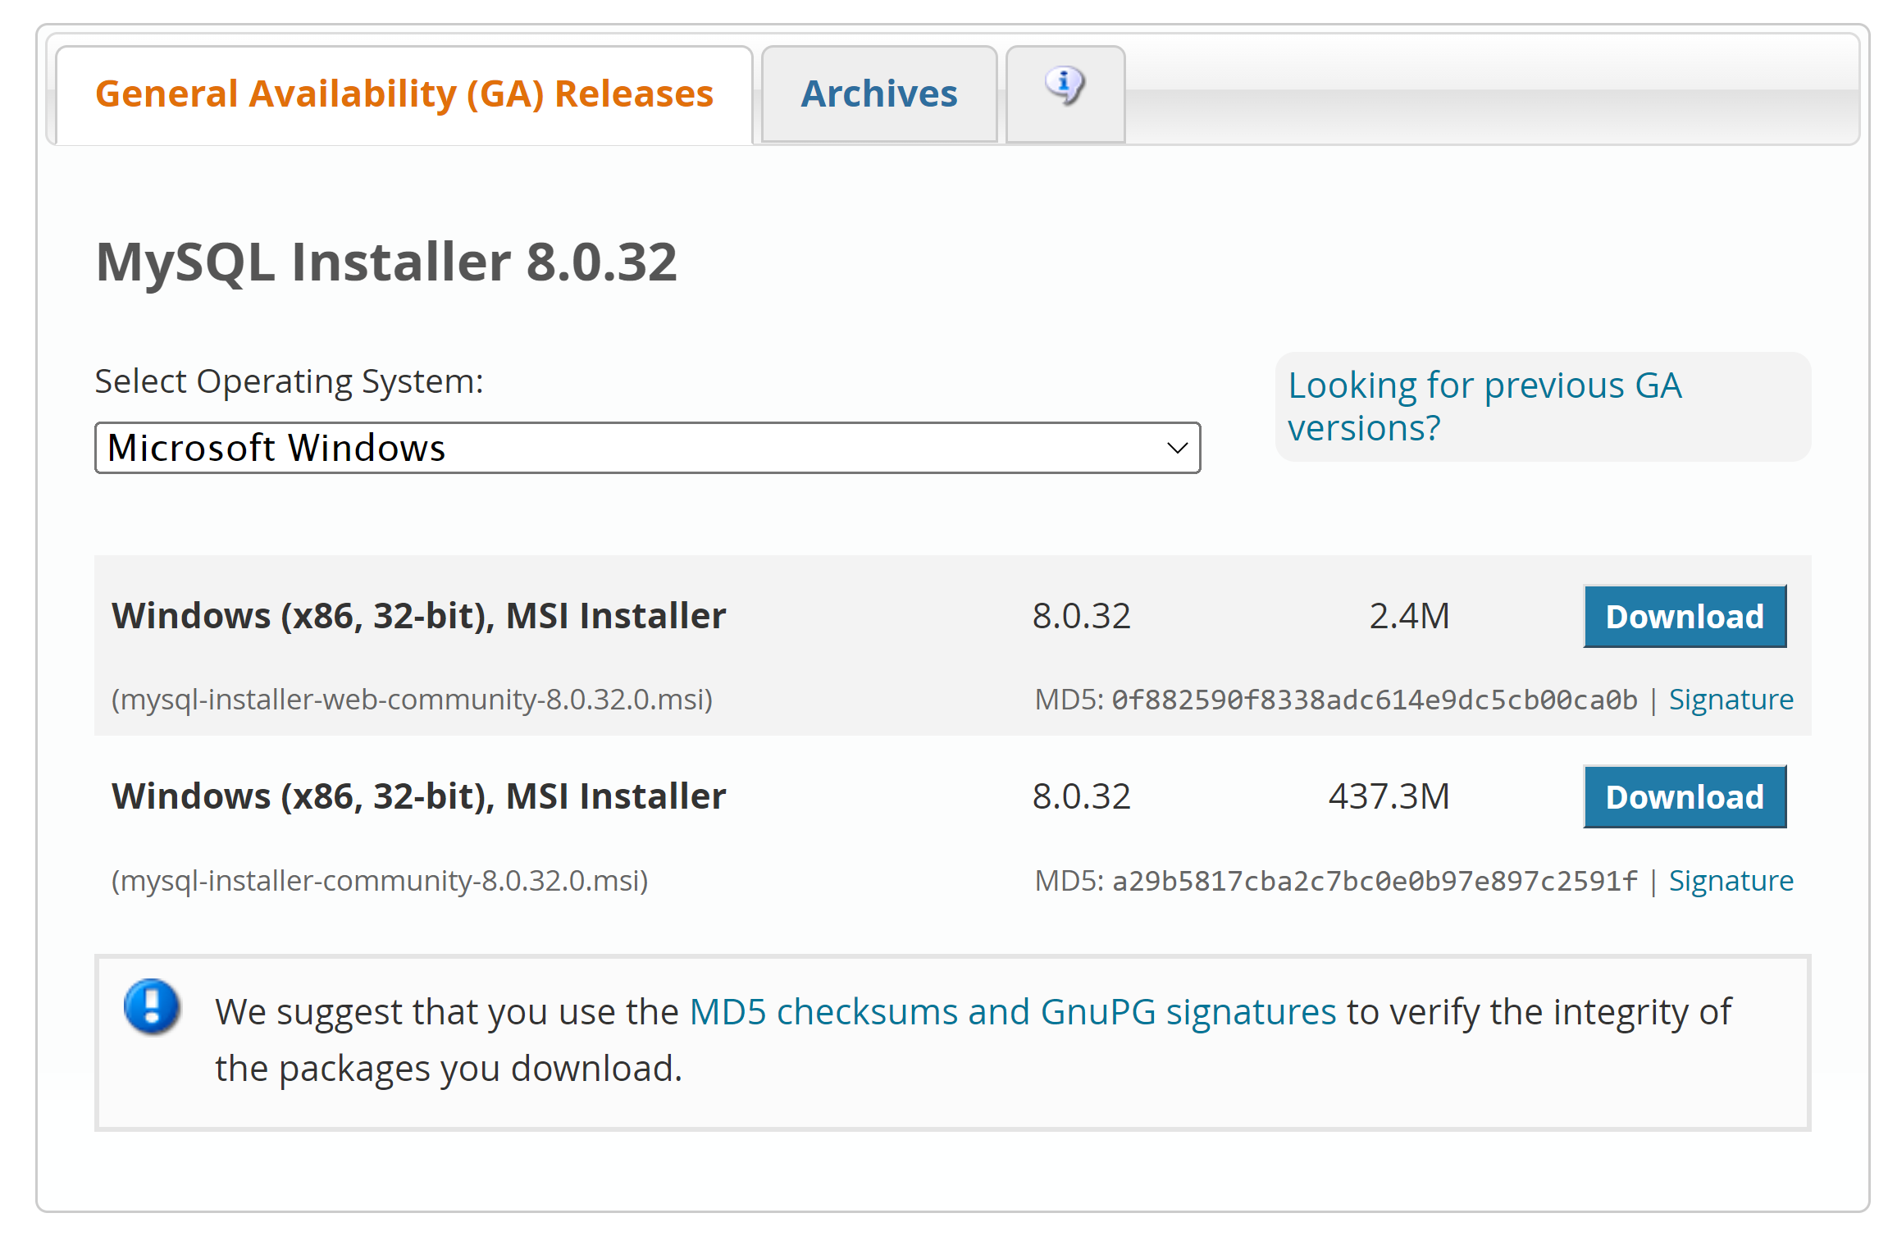
3.1. Cài đặt MYSQL
https://dev.mysql.com/downloads/installer/

Slide 5
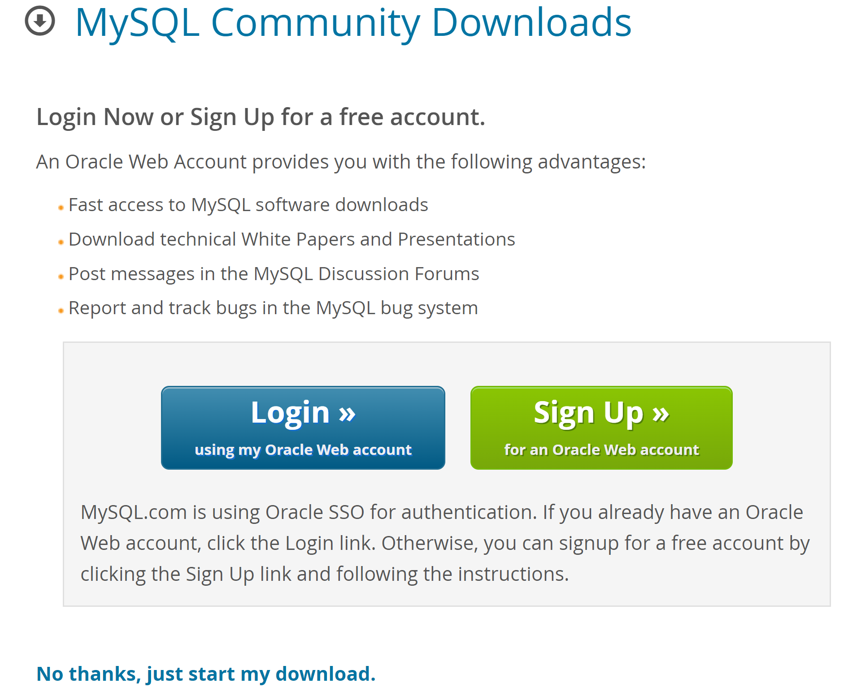
3.1. Cài đặt MYSQL

Slide 6
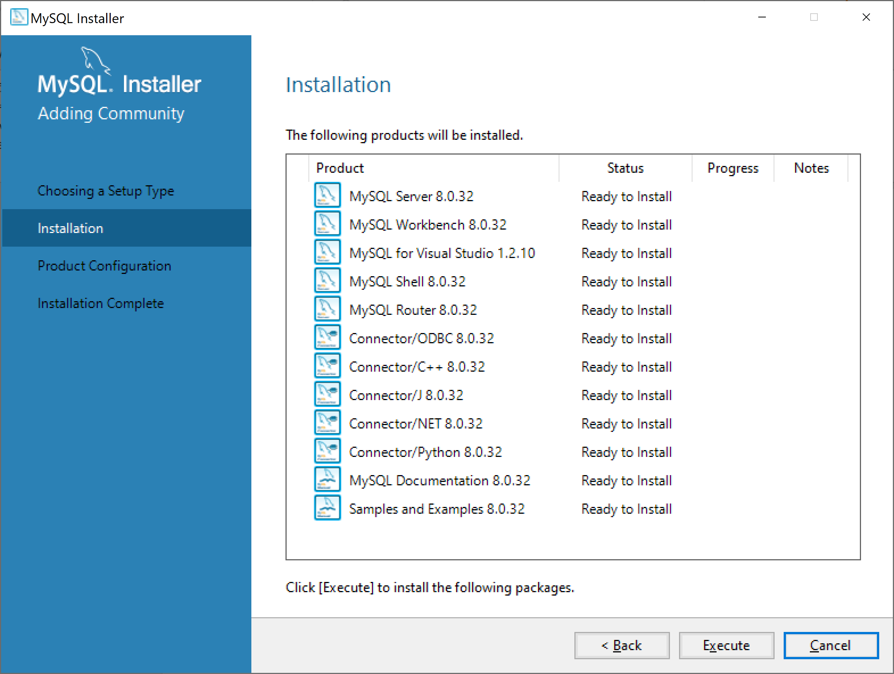
3.1. Cài đặt MYSQL
Installing MySQL Server:
mysql-installer-community-8.0.32.0

Slide 7
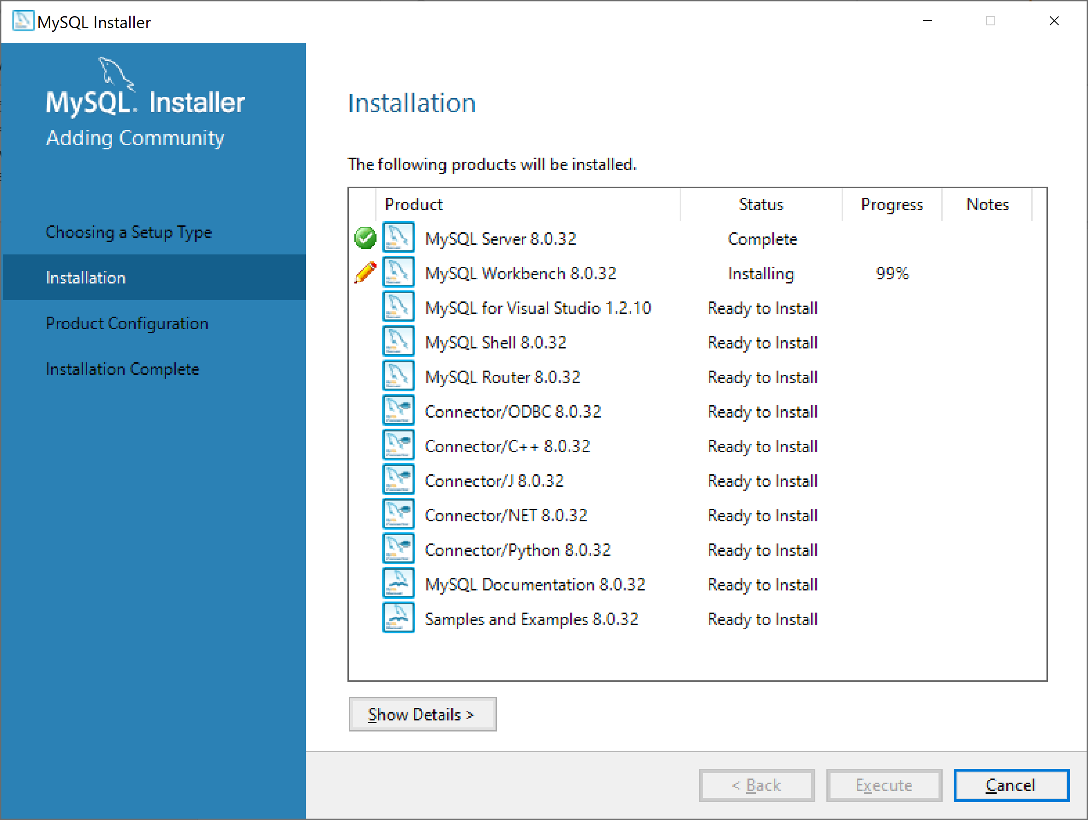
3.1. Cài đặt MYSQL

Slide 8
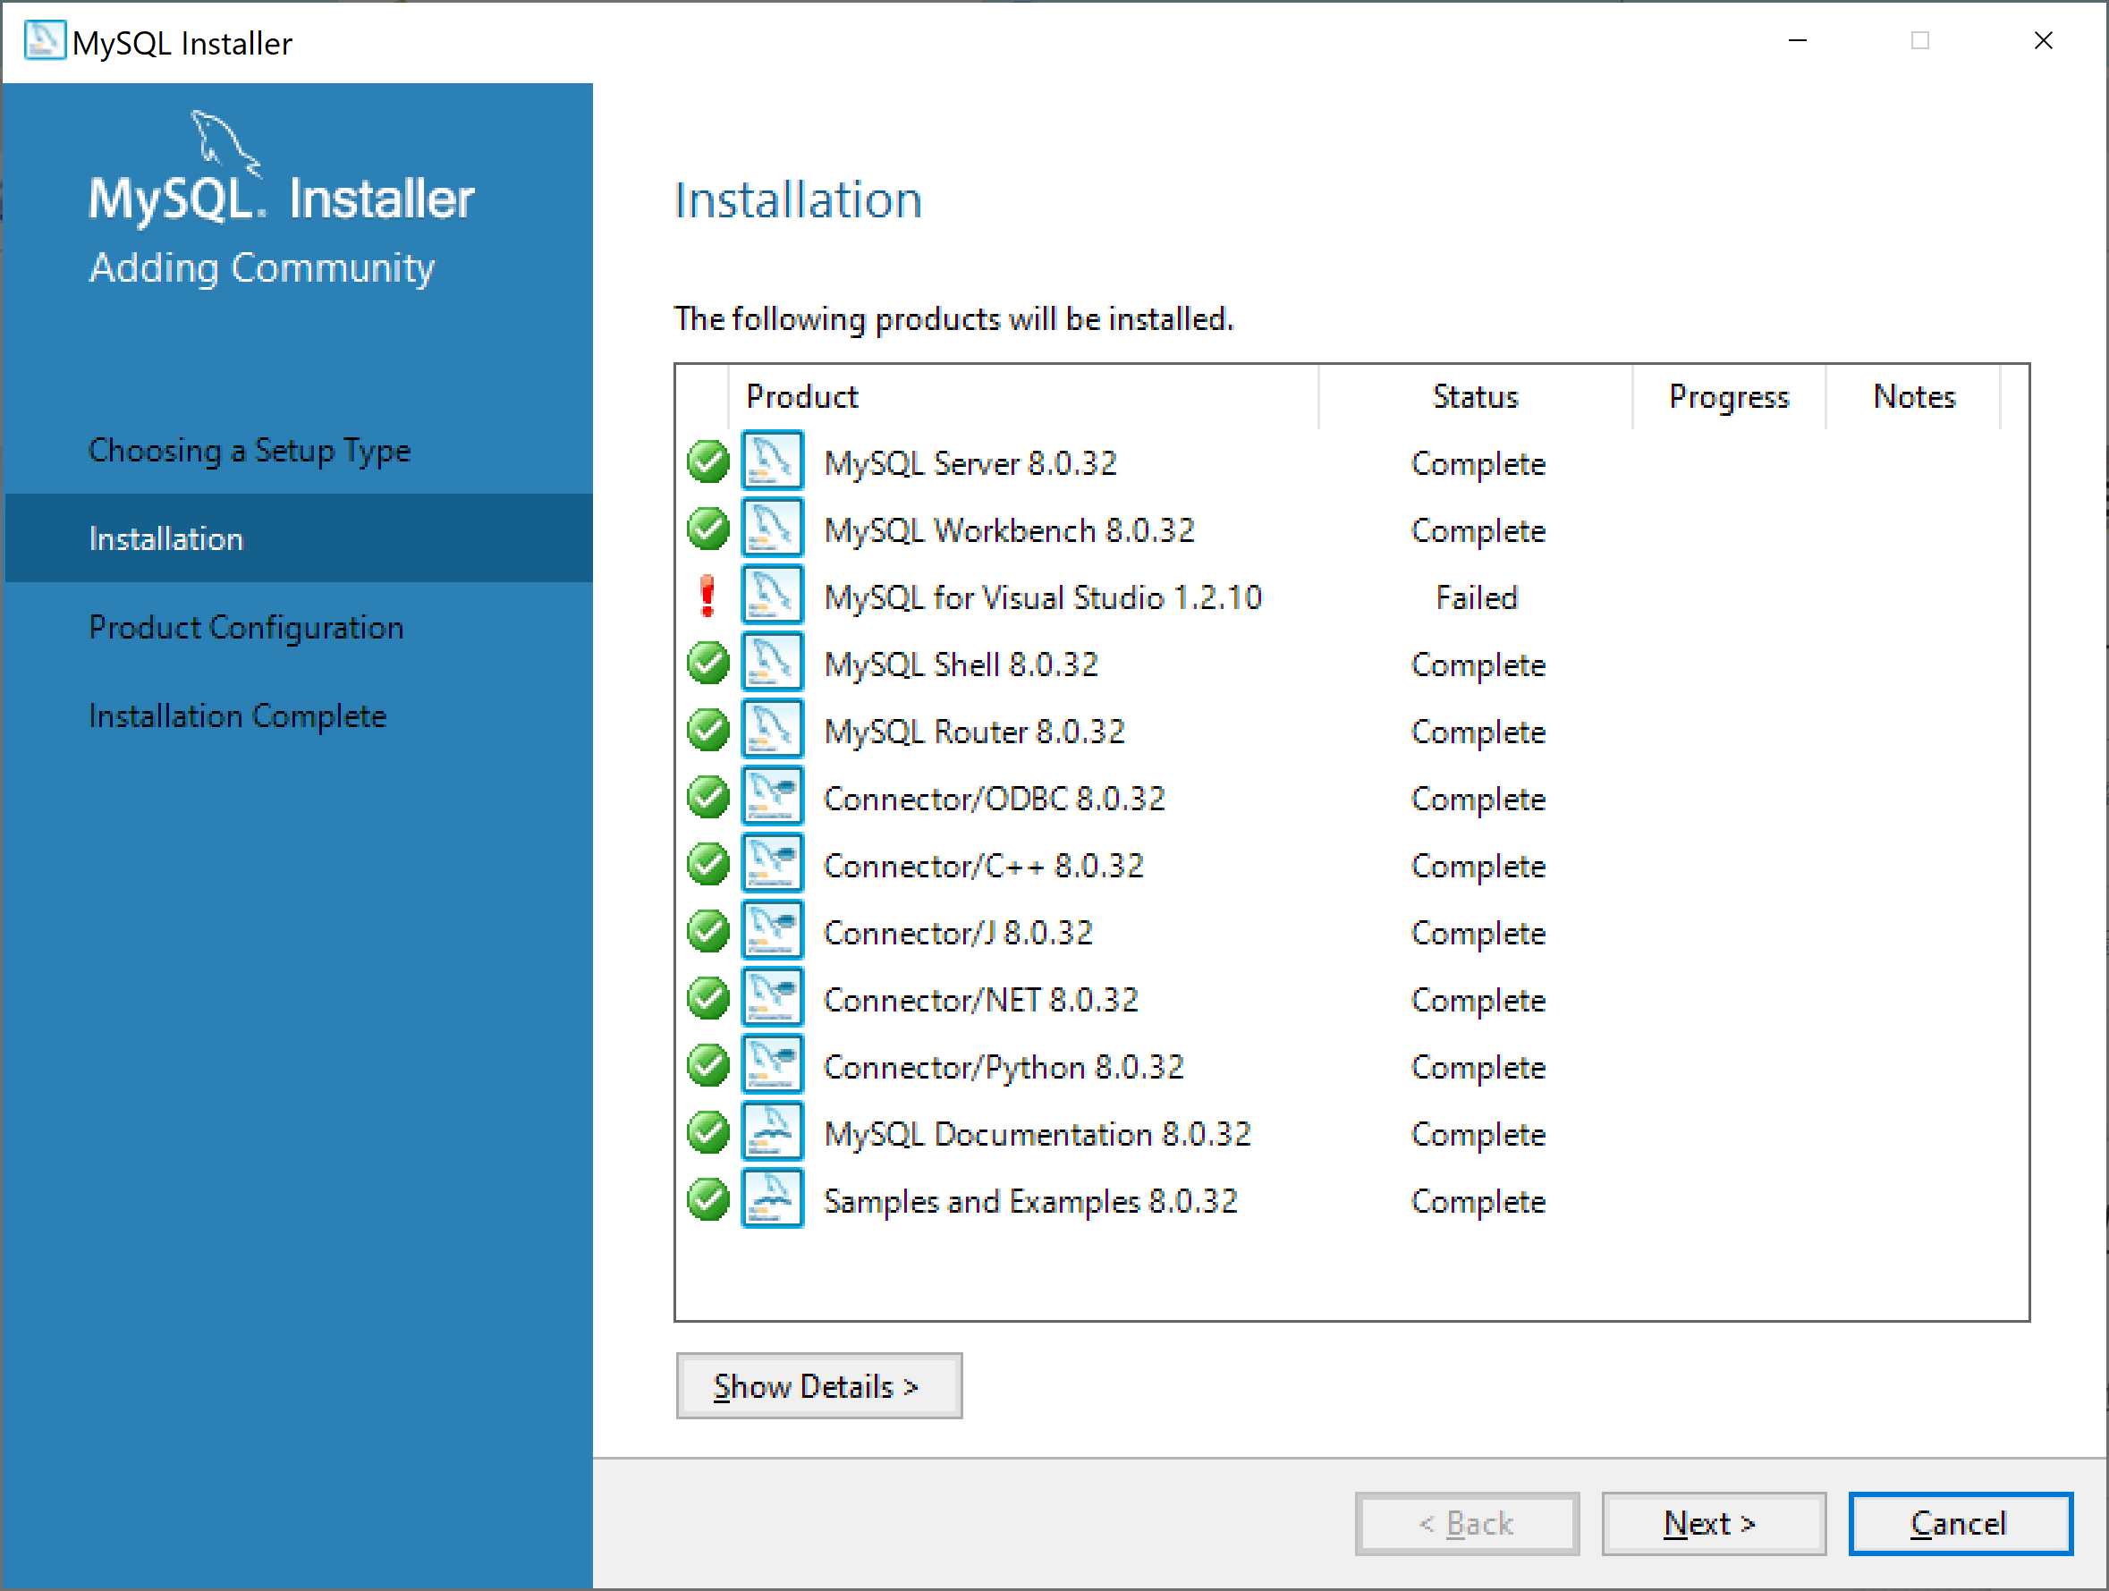
3.1. Cài đặt MYSQL

Slide 9
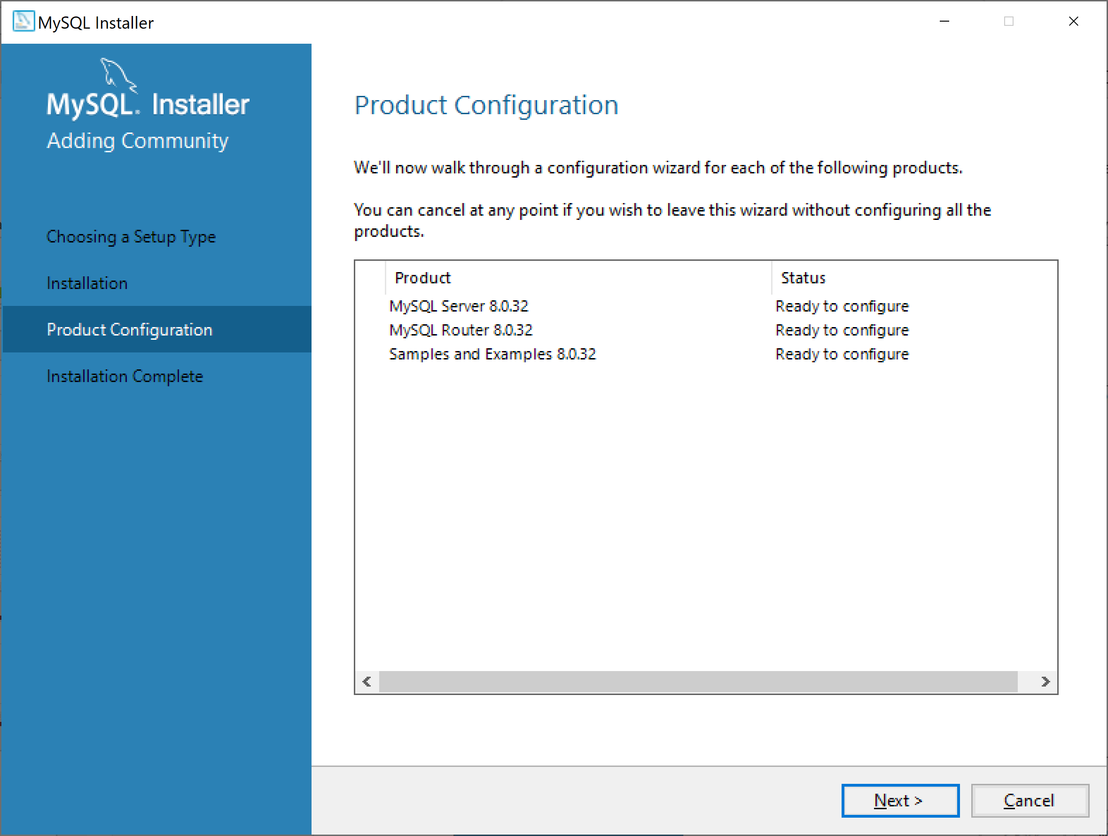
3.1. Cài đặt MYSQL

Slide 10
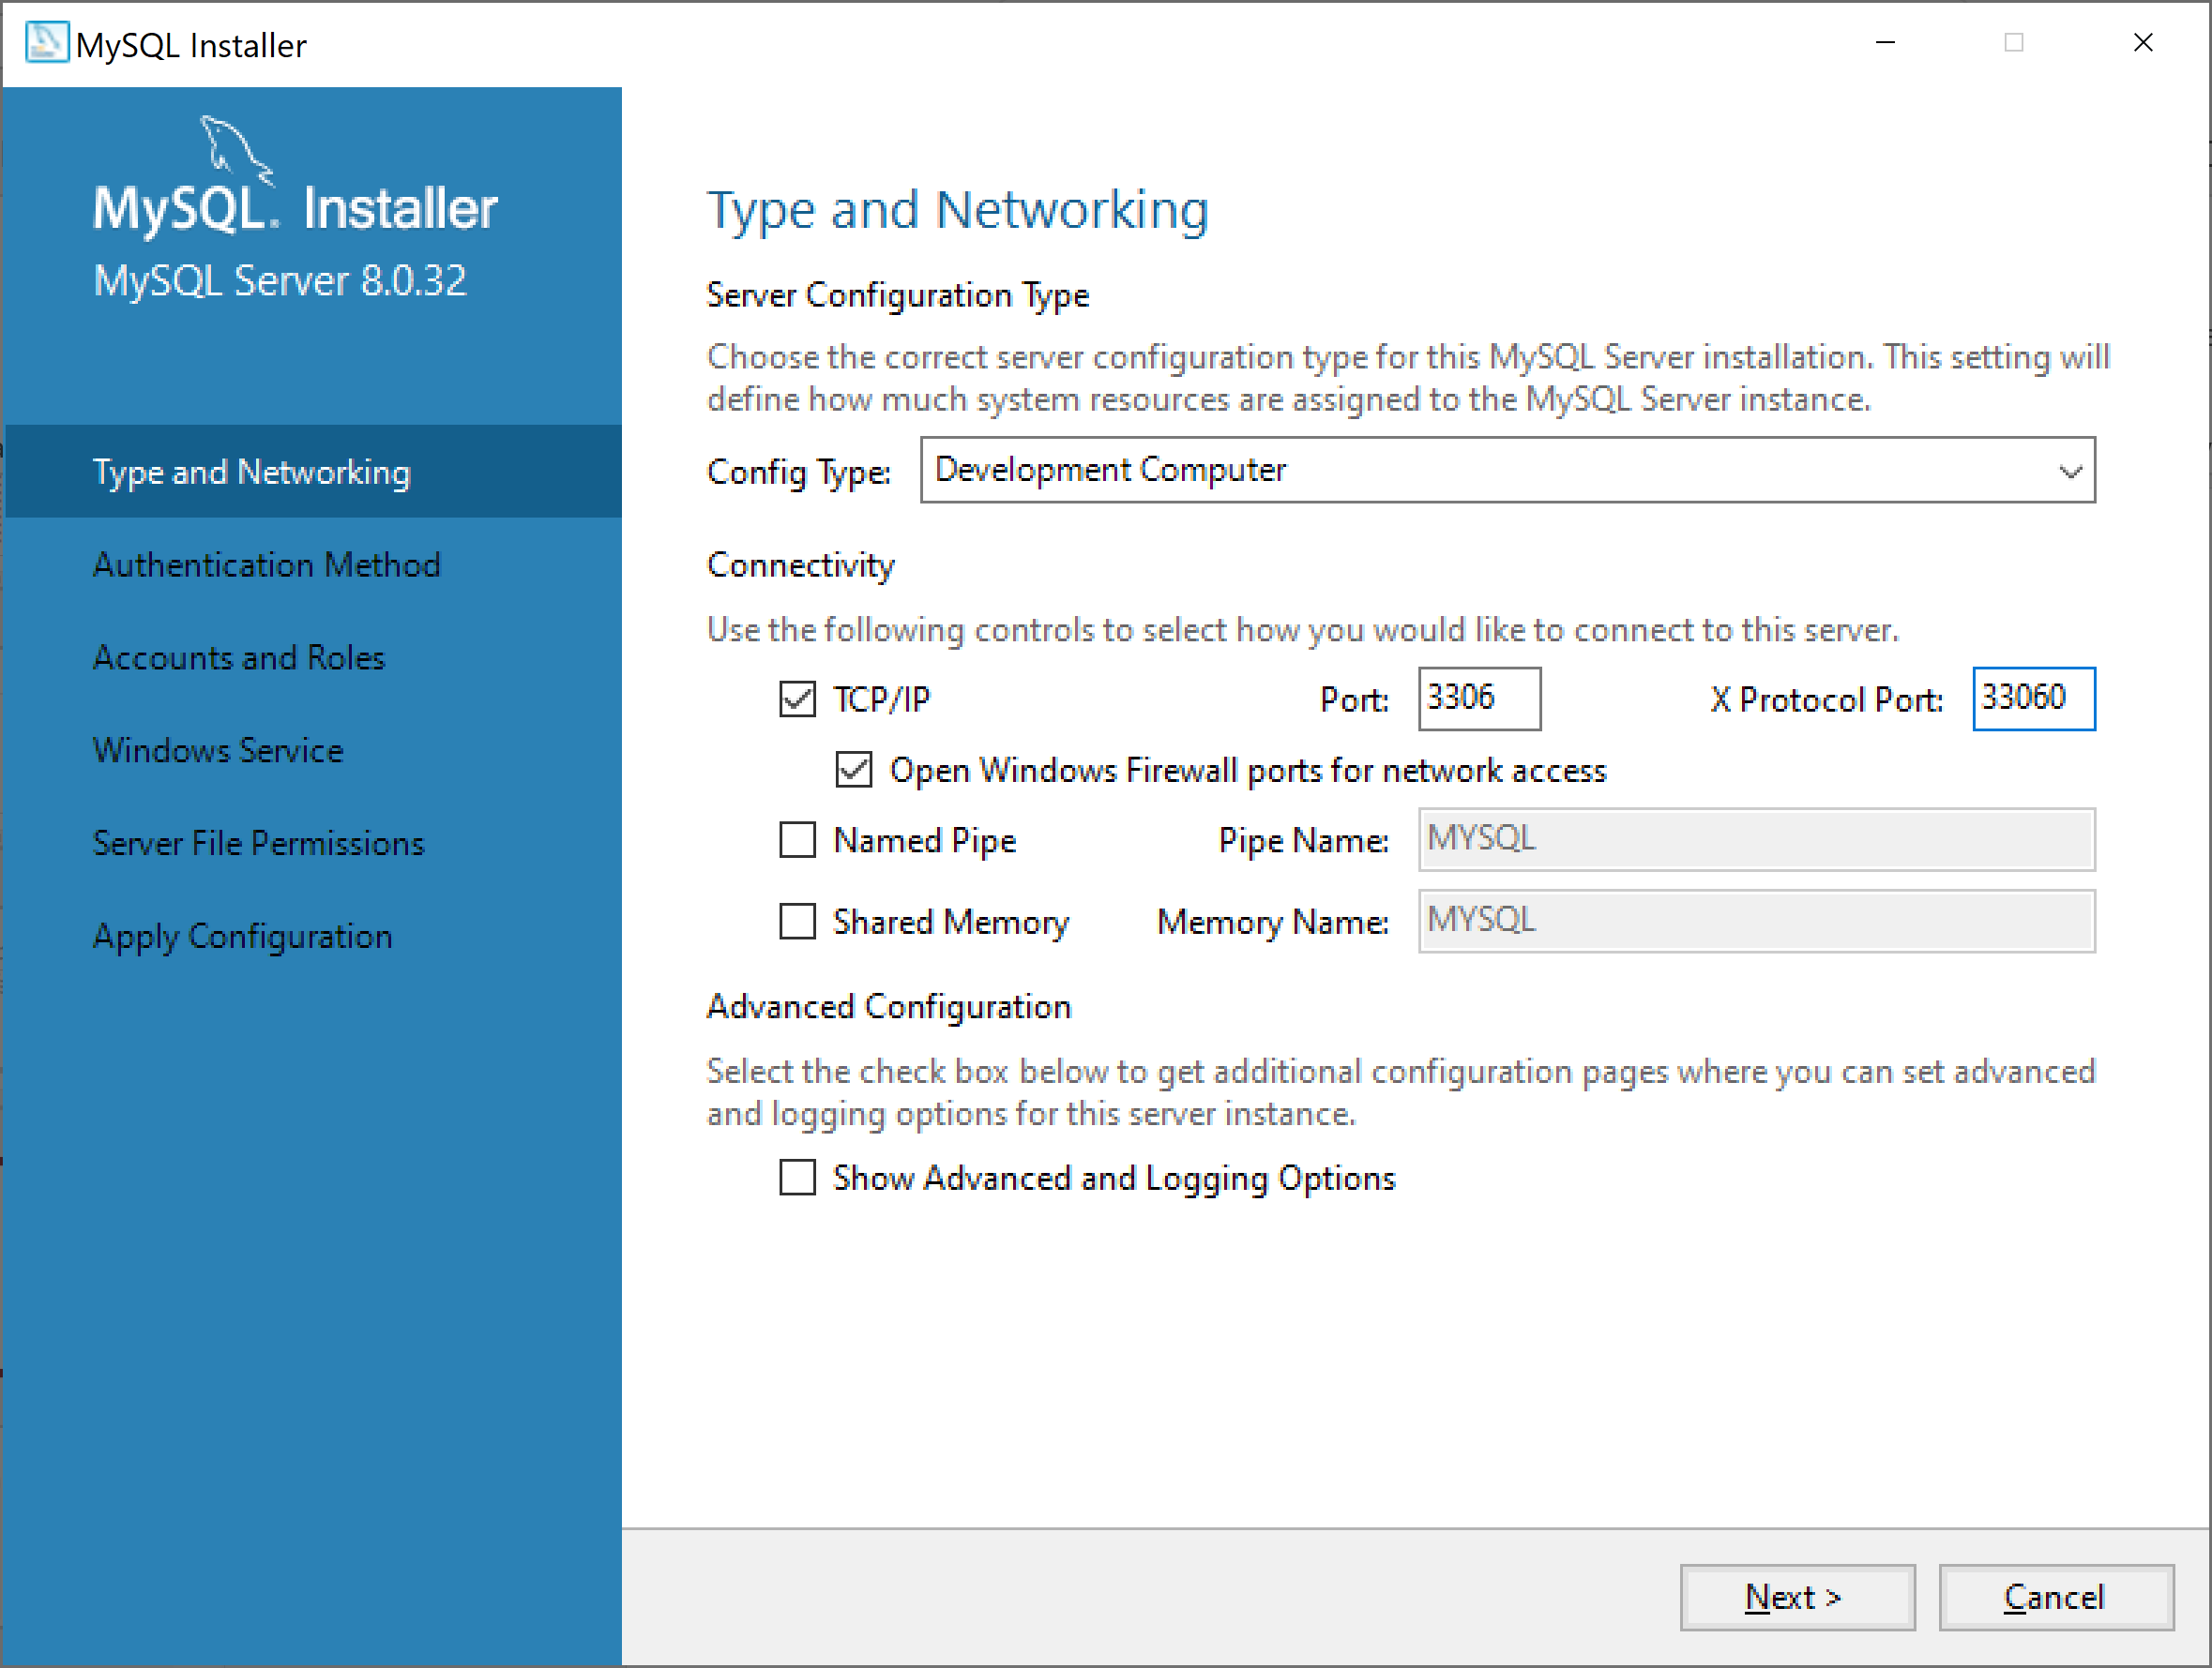
3.1. Cài đặt MYSQL

Slide 11
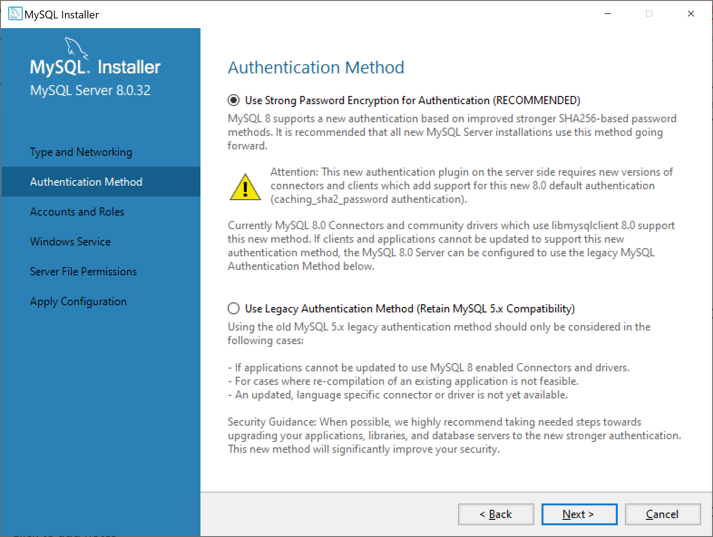
3.1. Cài đặt MYSQL

Slide 12
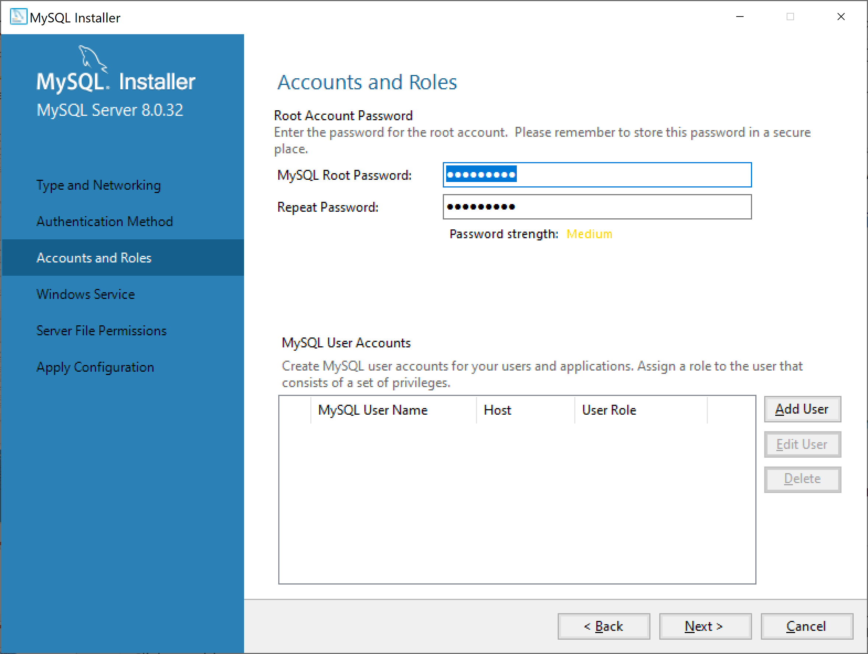
3.1. Cài đặt MYSQL
Root account:
root
Password:
@Obama123

Slide 13
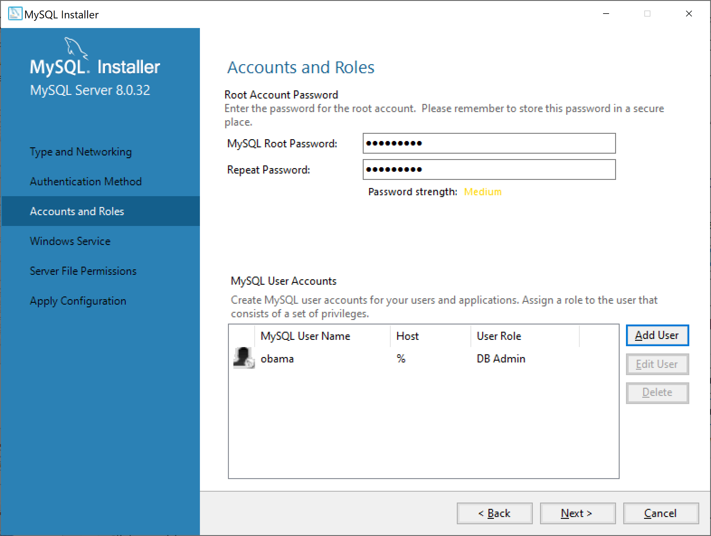
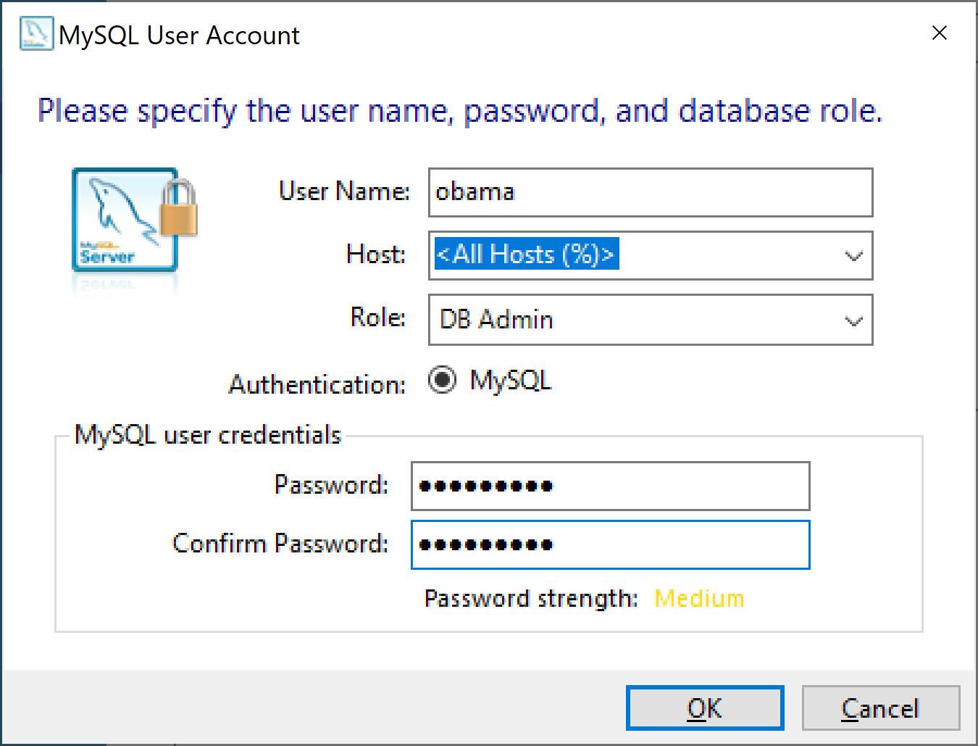
3.1. Cài đặt MYSQL
Root account:
root
Password:
@Obama123

Slide 14

3.1. Cài đặt MYSQL

Slide 15
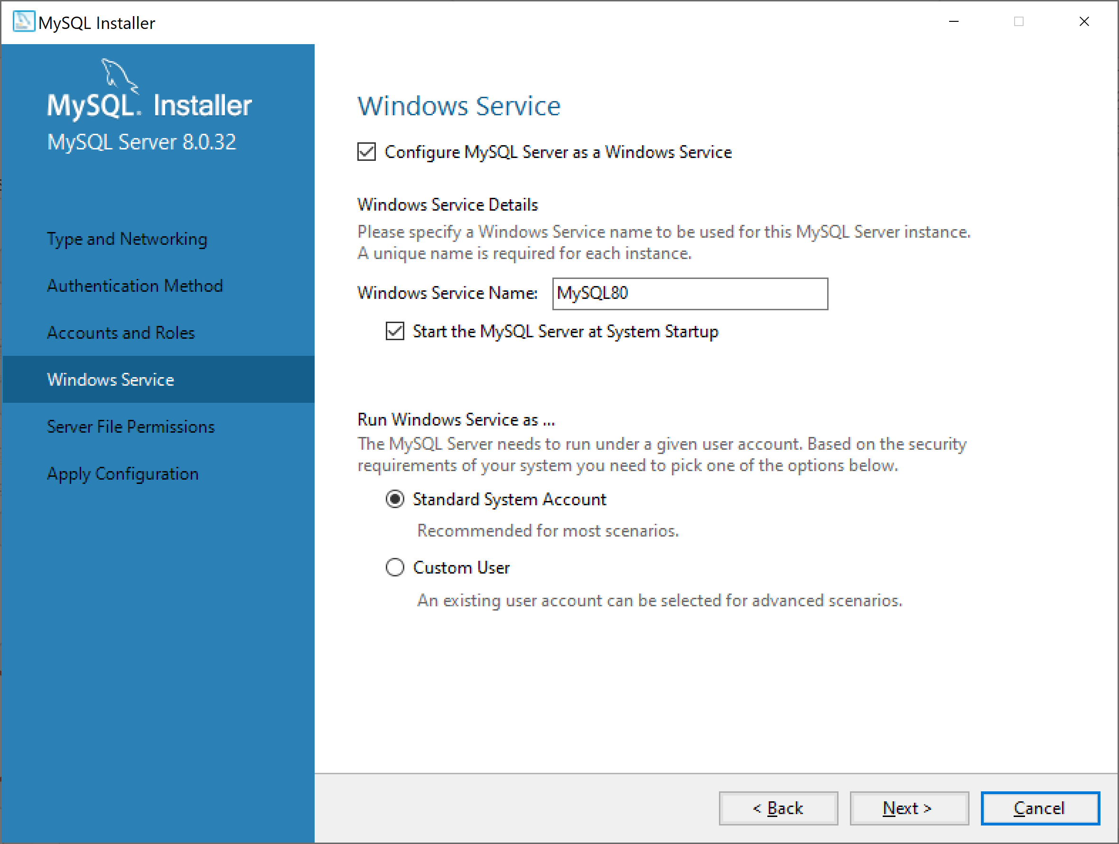
3.1. Cài đặt MYSQL

Slide 16
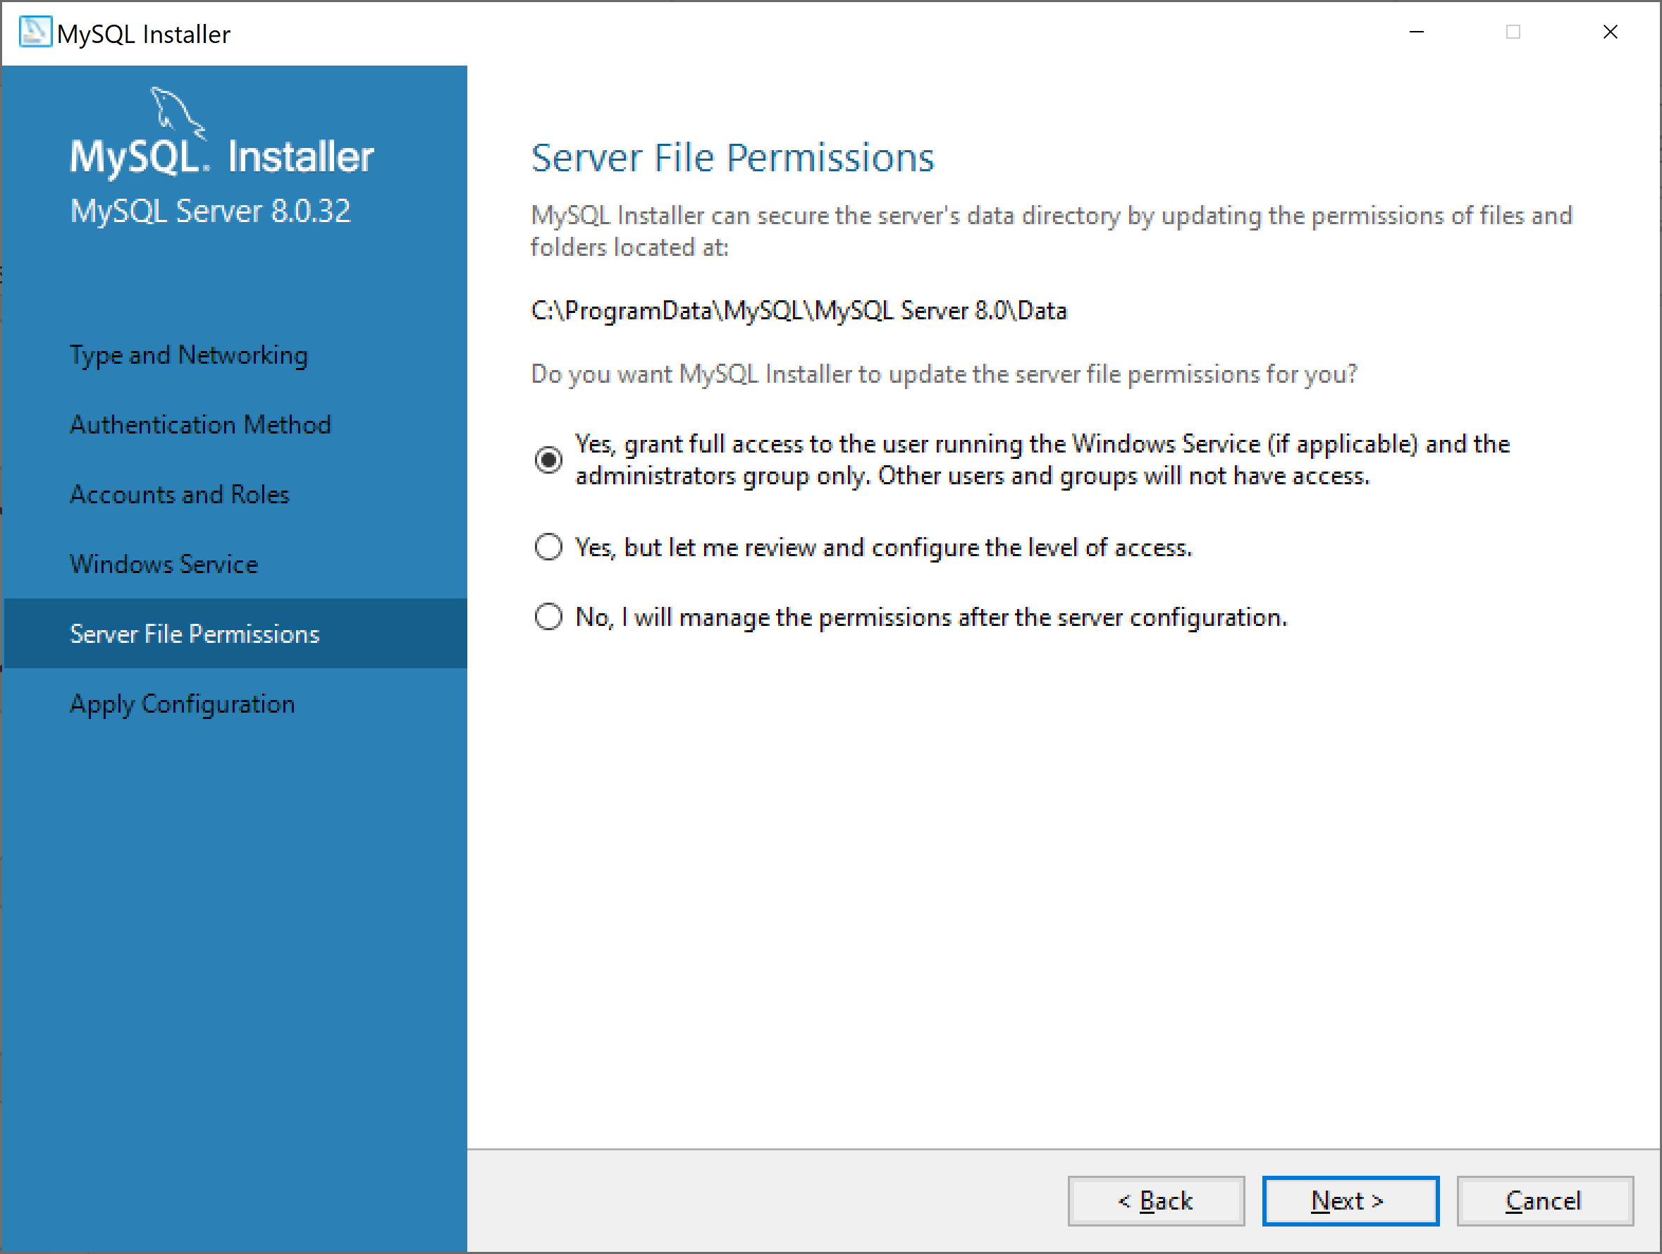
3.1. Cài đặt MYSQL

Slide 17
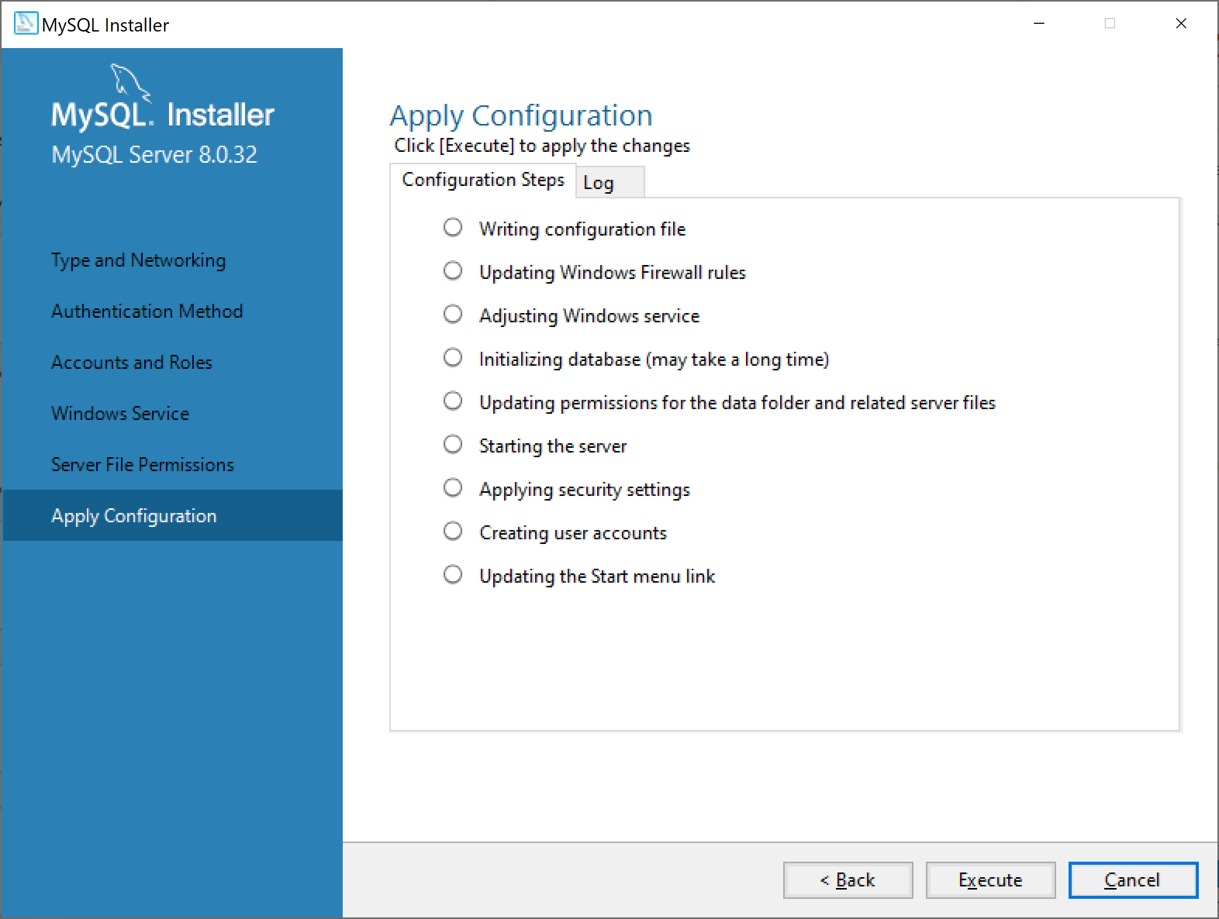
3.1. Cài đặt MYSQL

Slide 18
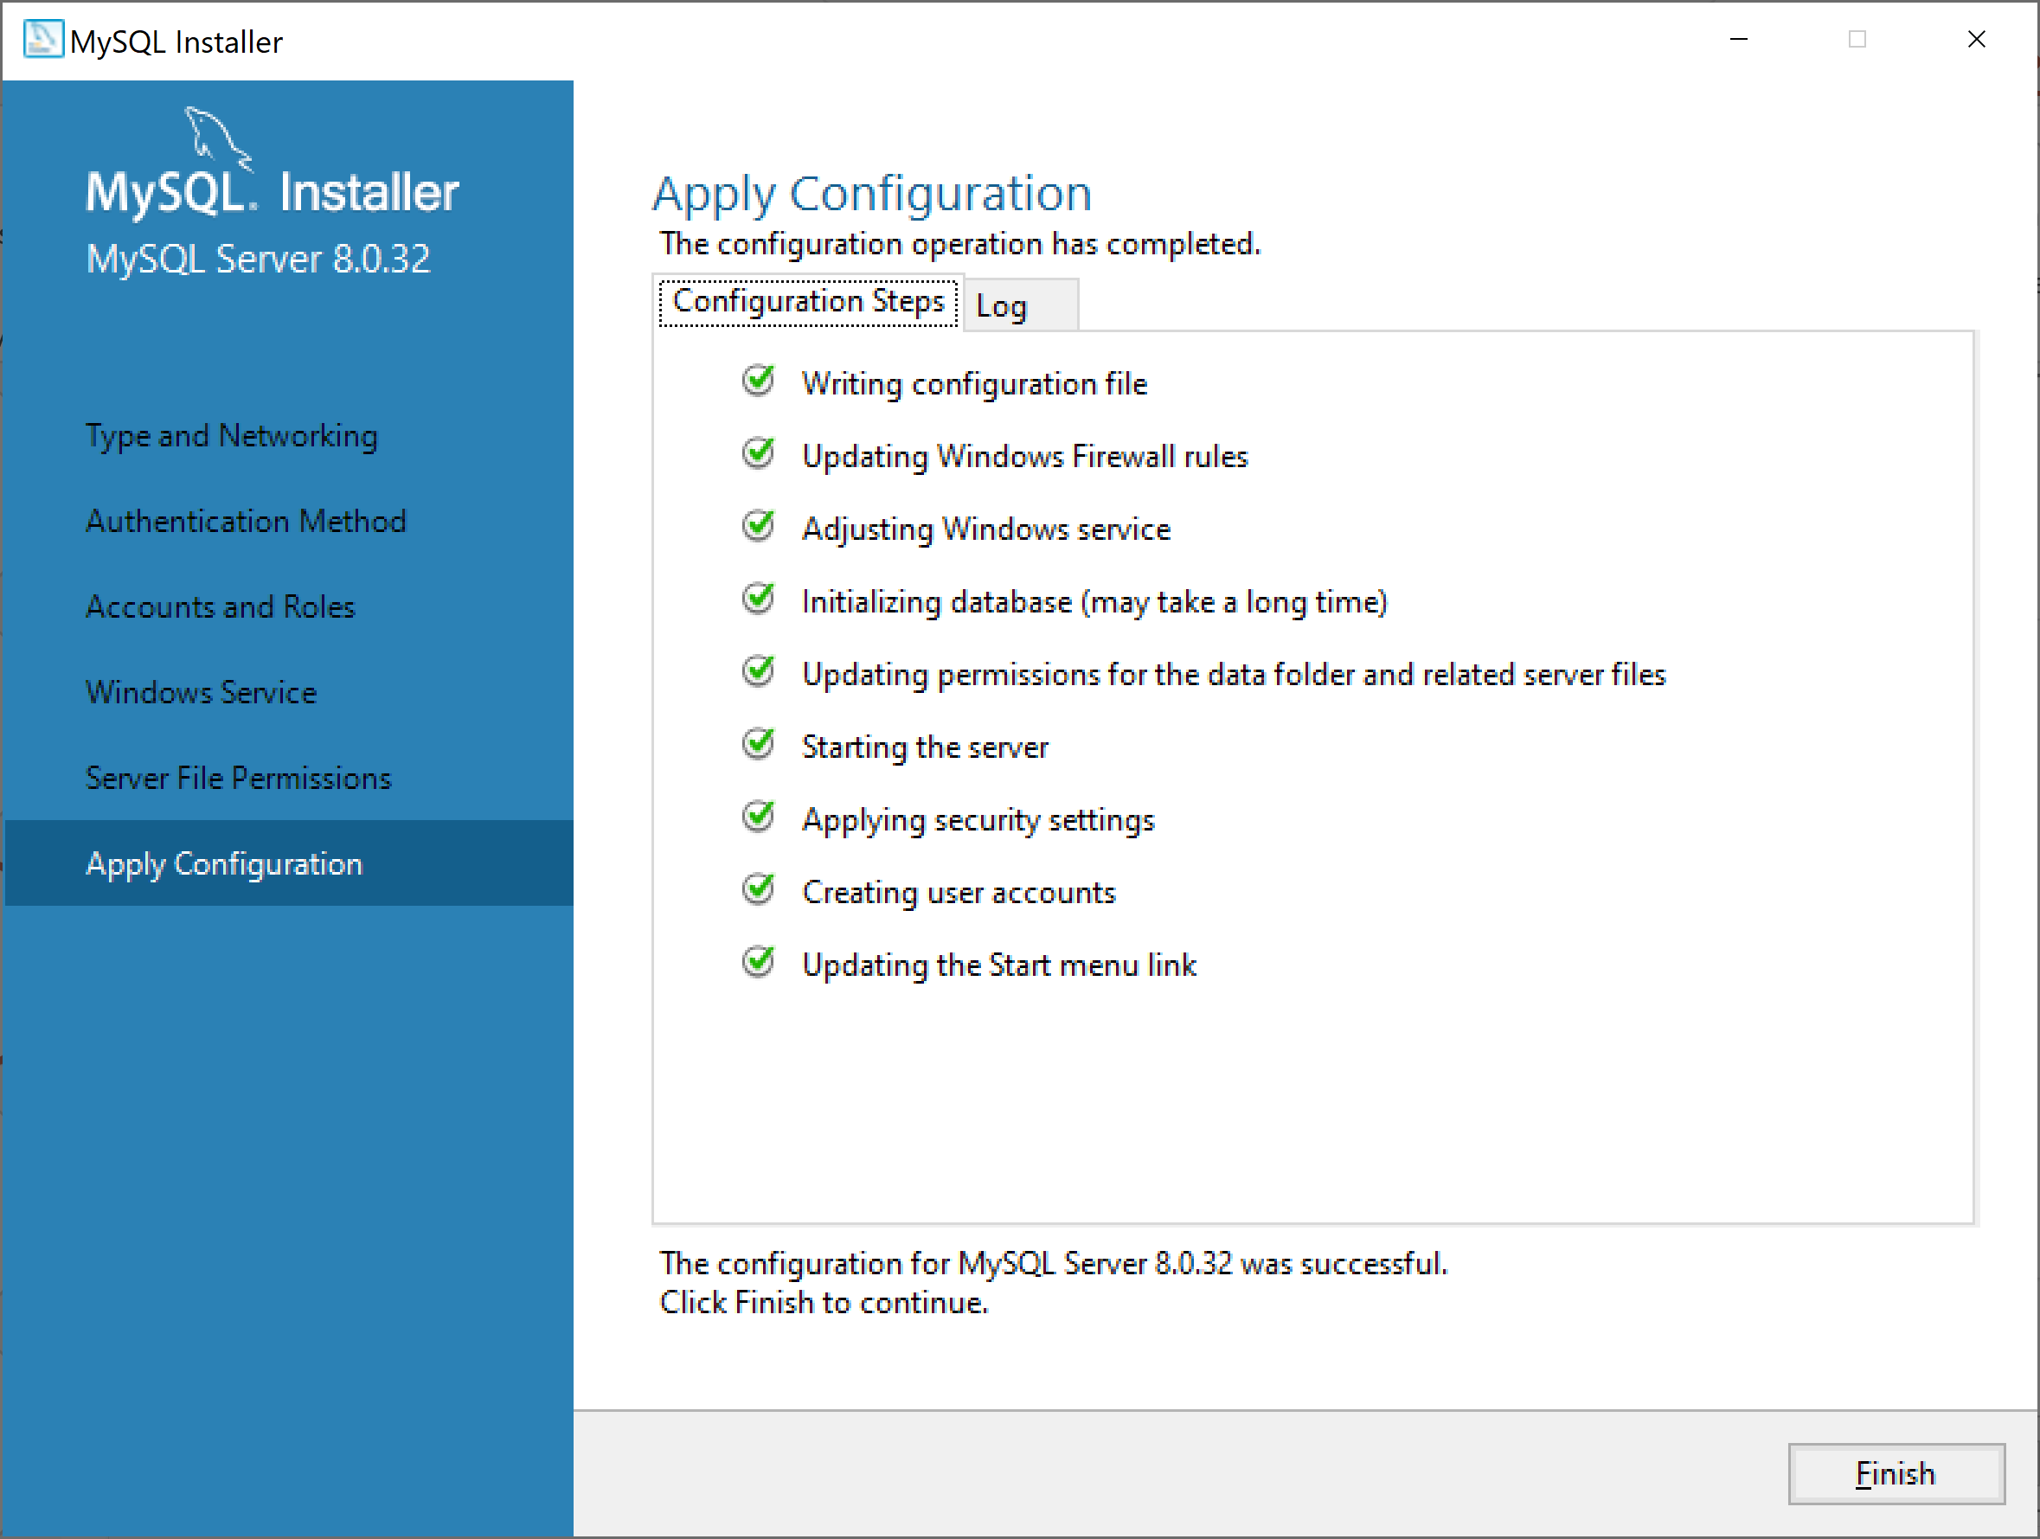
3.1. Cài đặt MYSQL

Slide 19

3.1. Cài đặt MYSQL

Slide 20
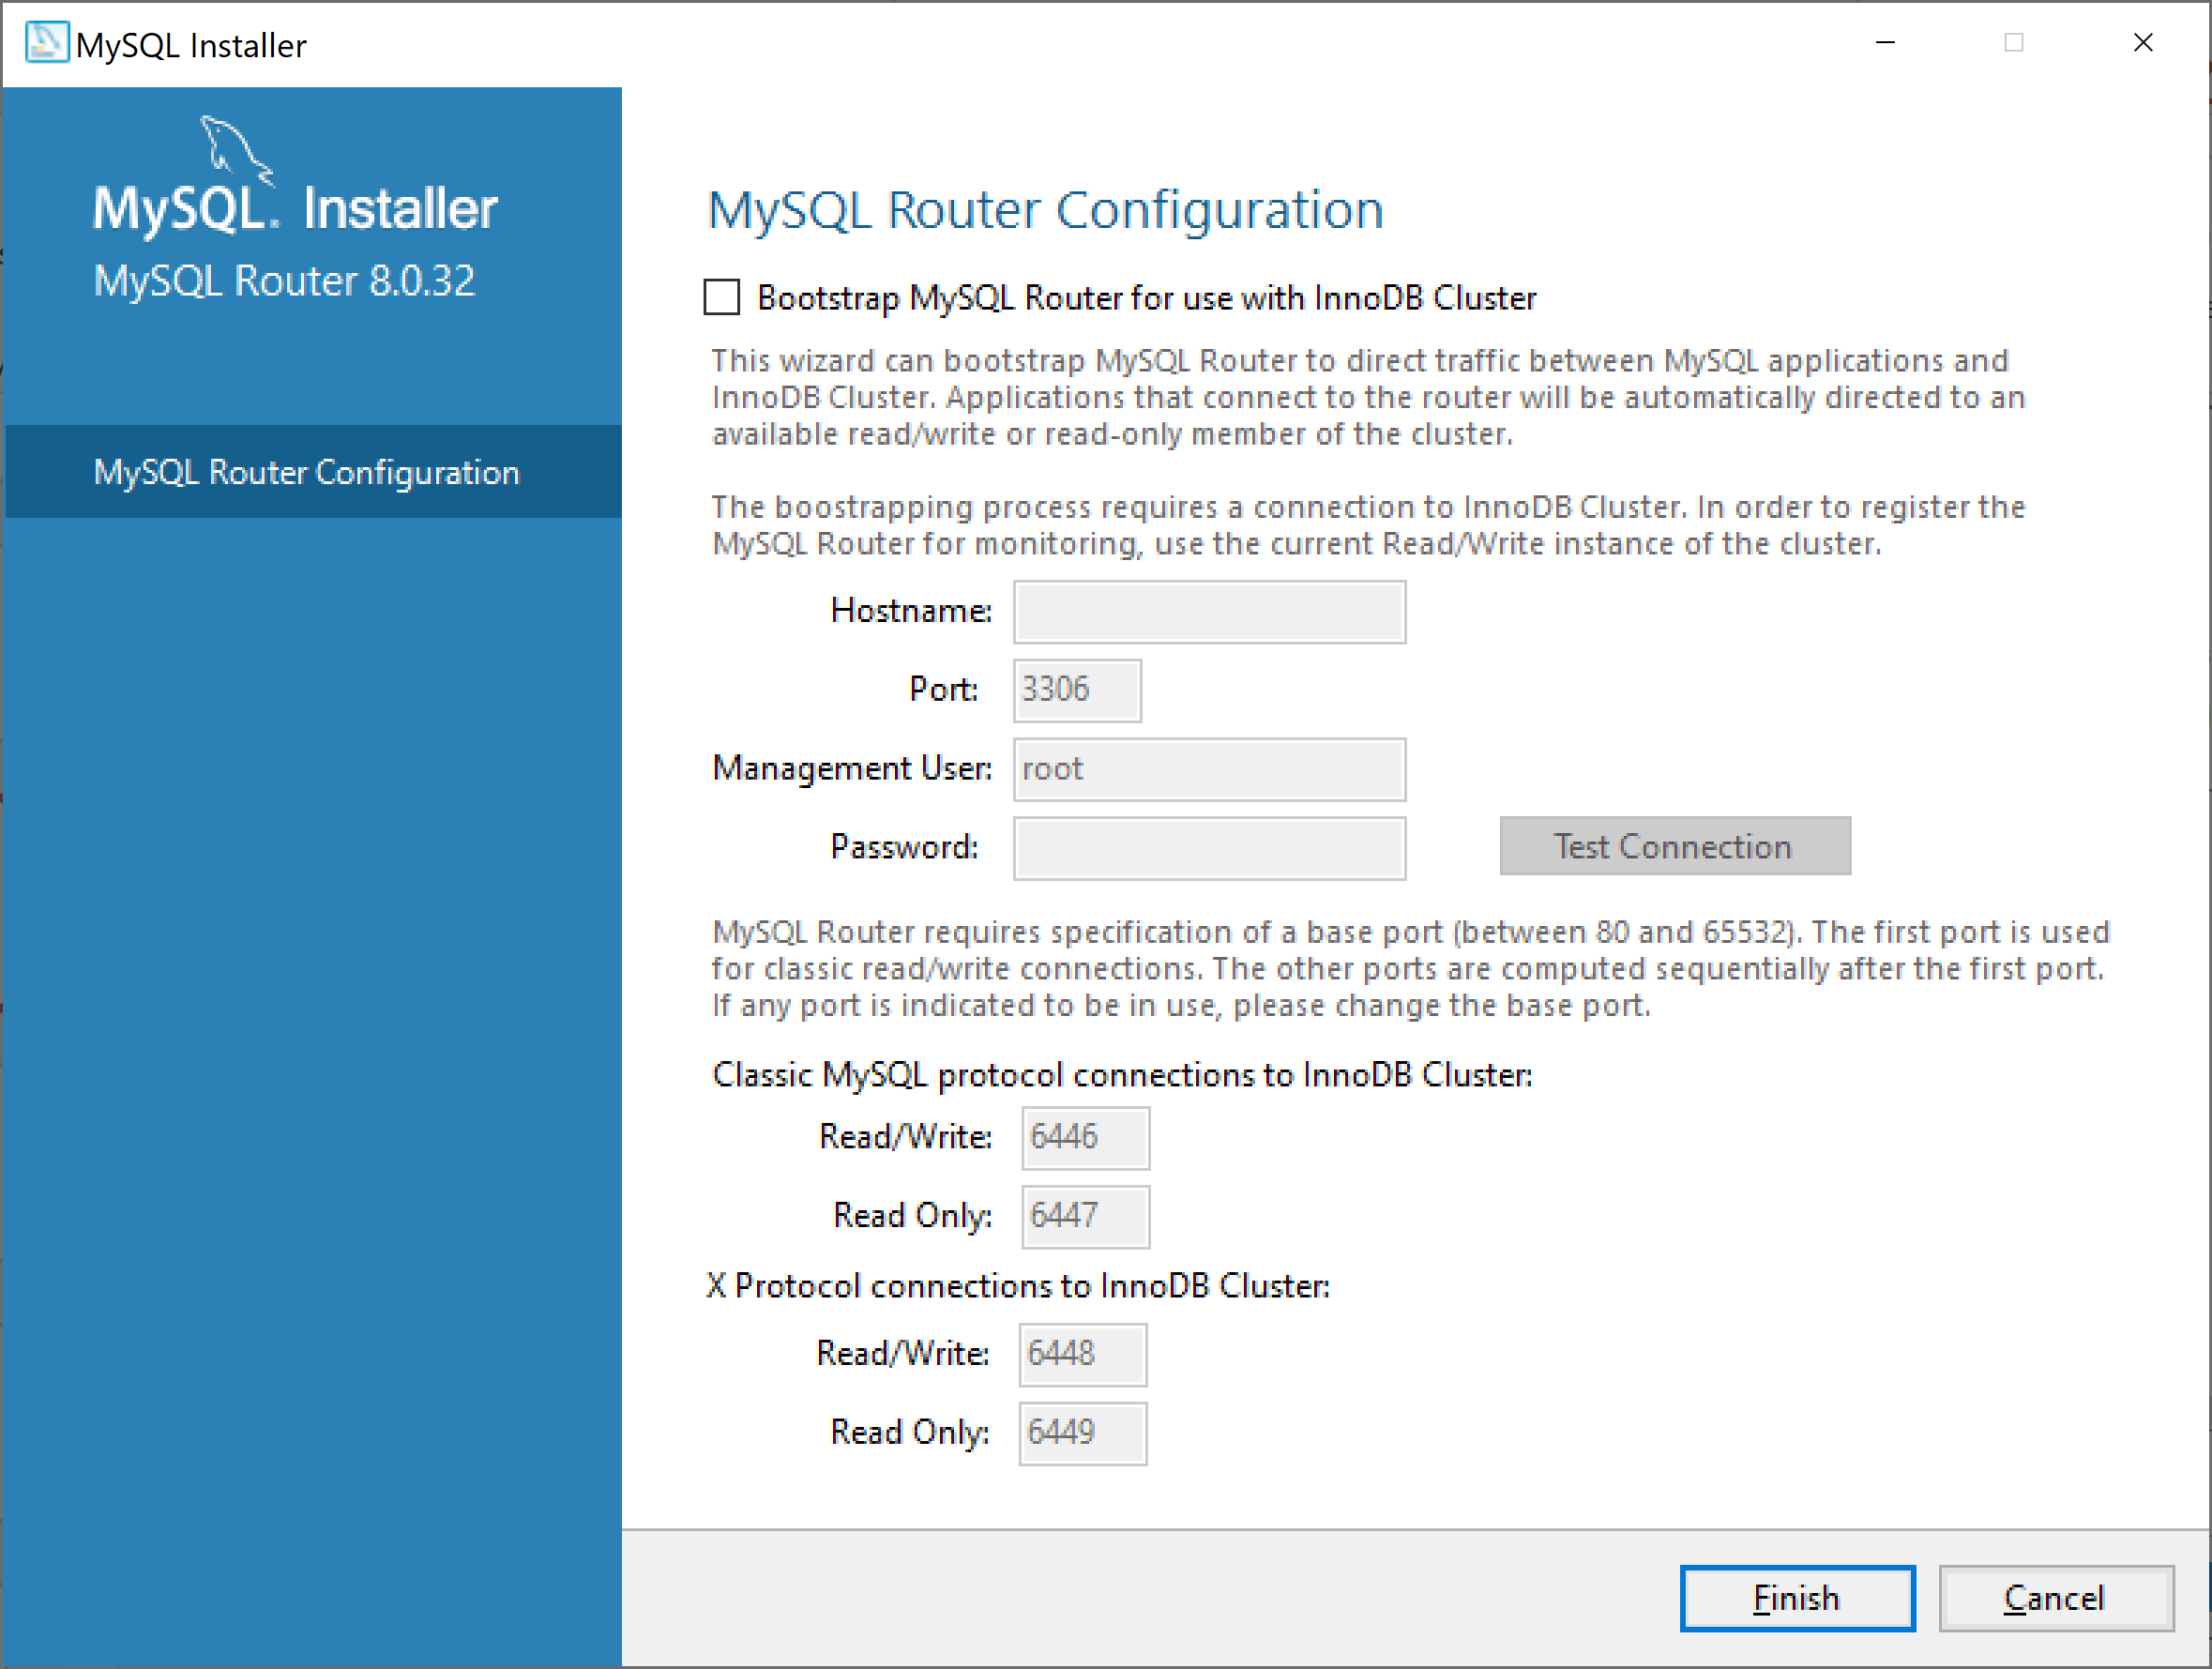
3.1. Cài đặt MYSQL

Slide 21

3.1. Cài đặt MYSQL

Slide 22
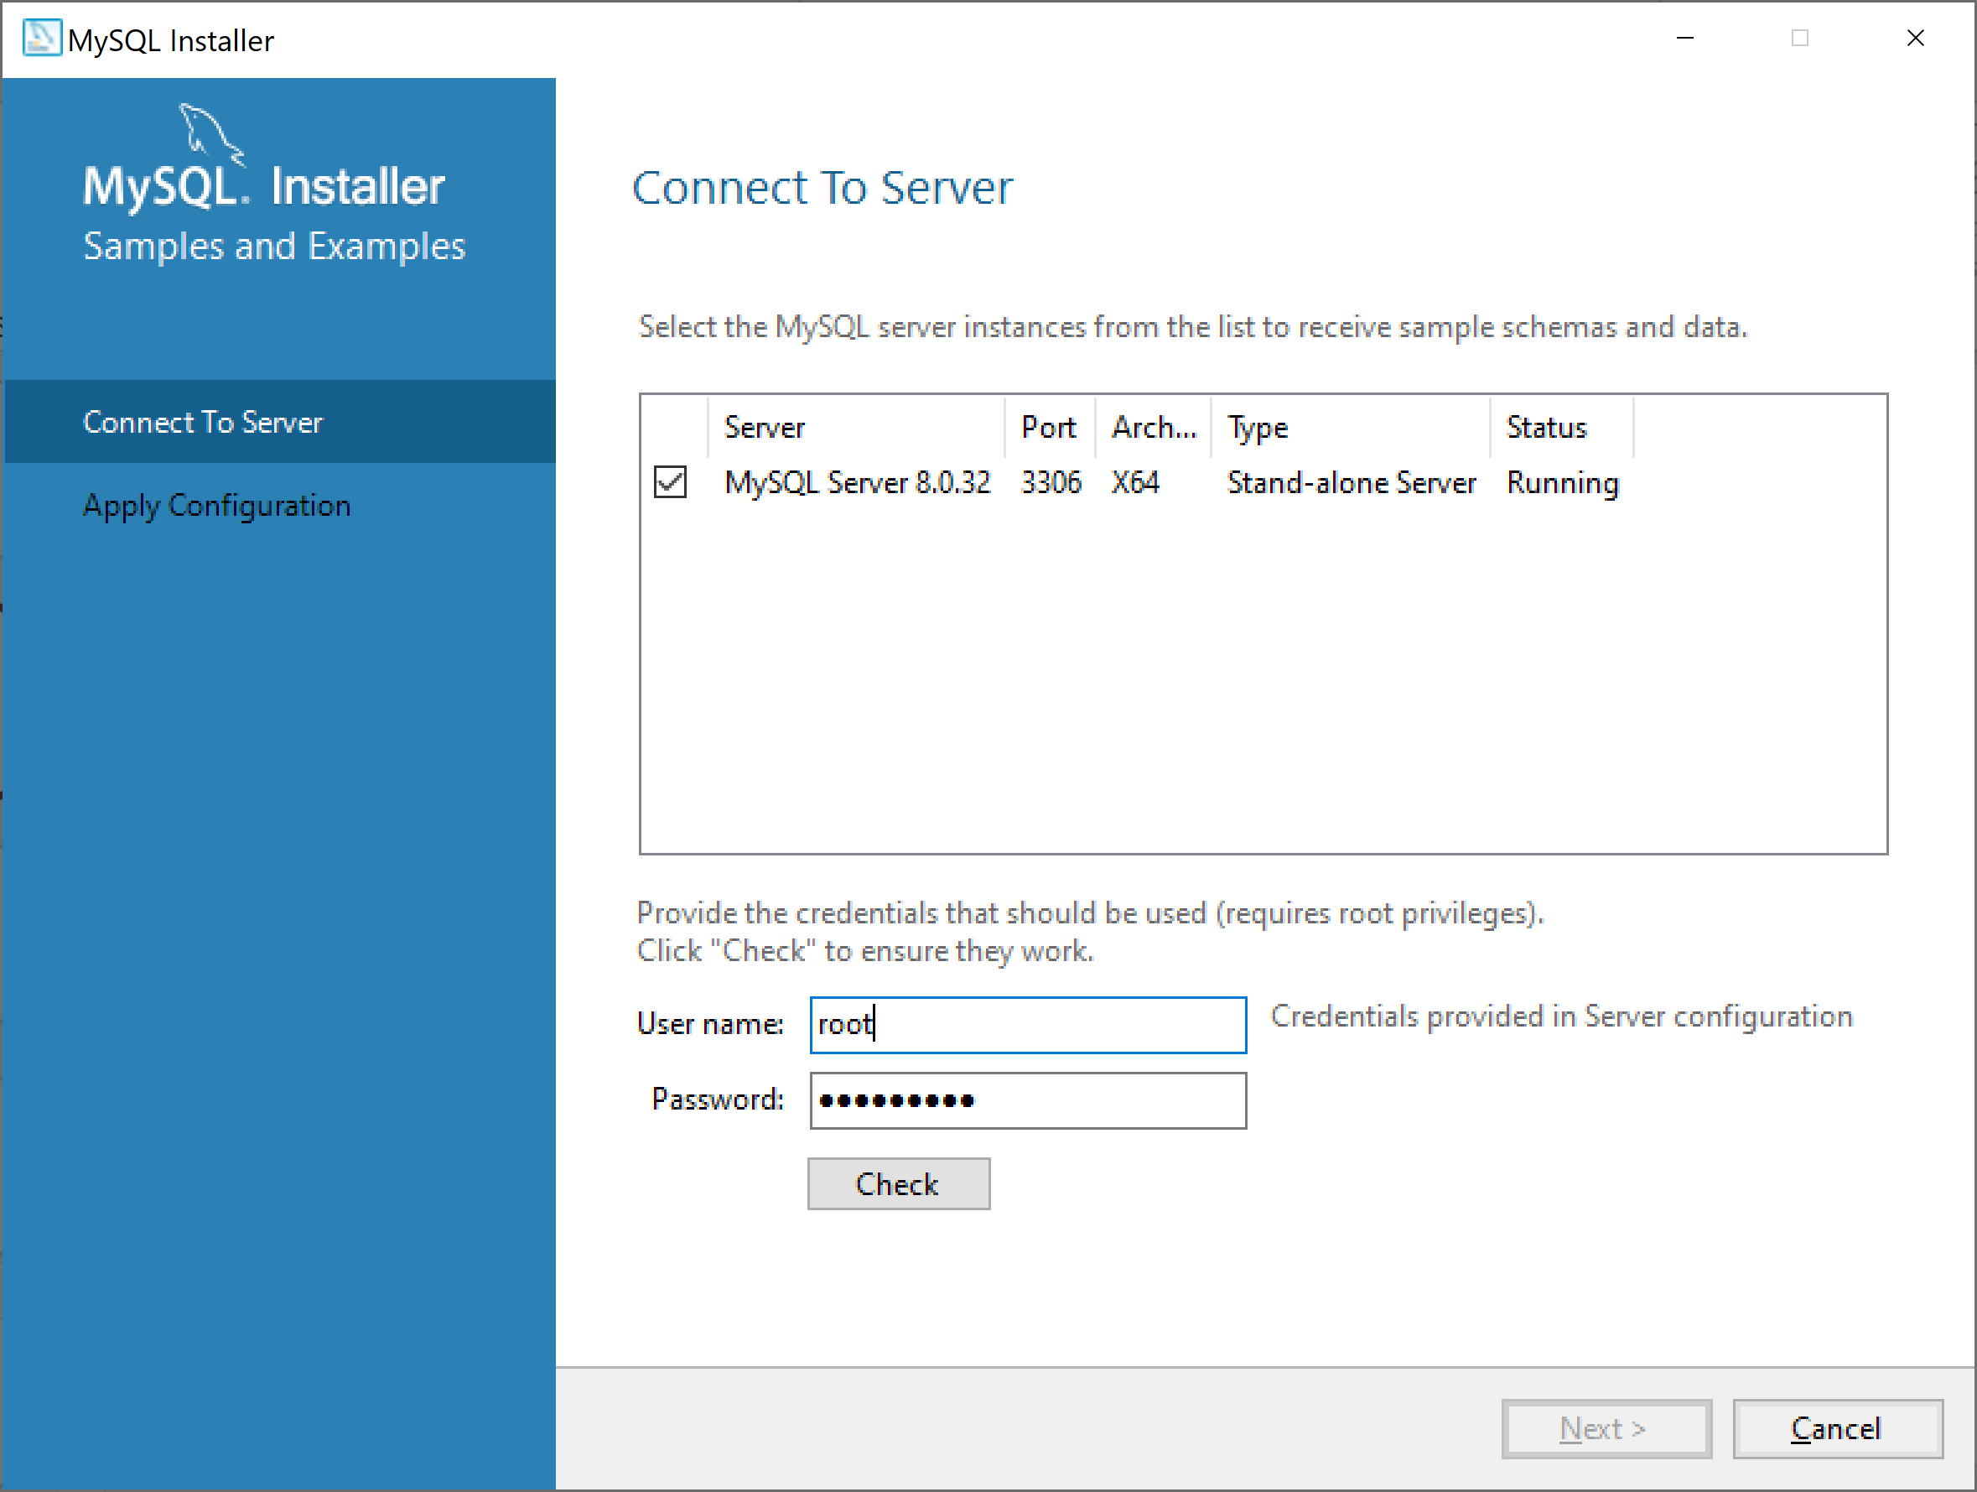
3.1. Cài đặt MYSQL

Slide 23
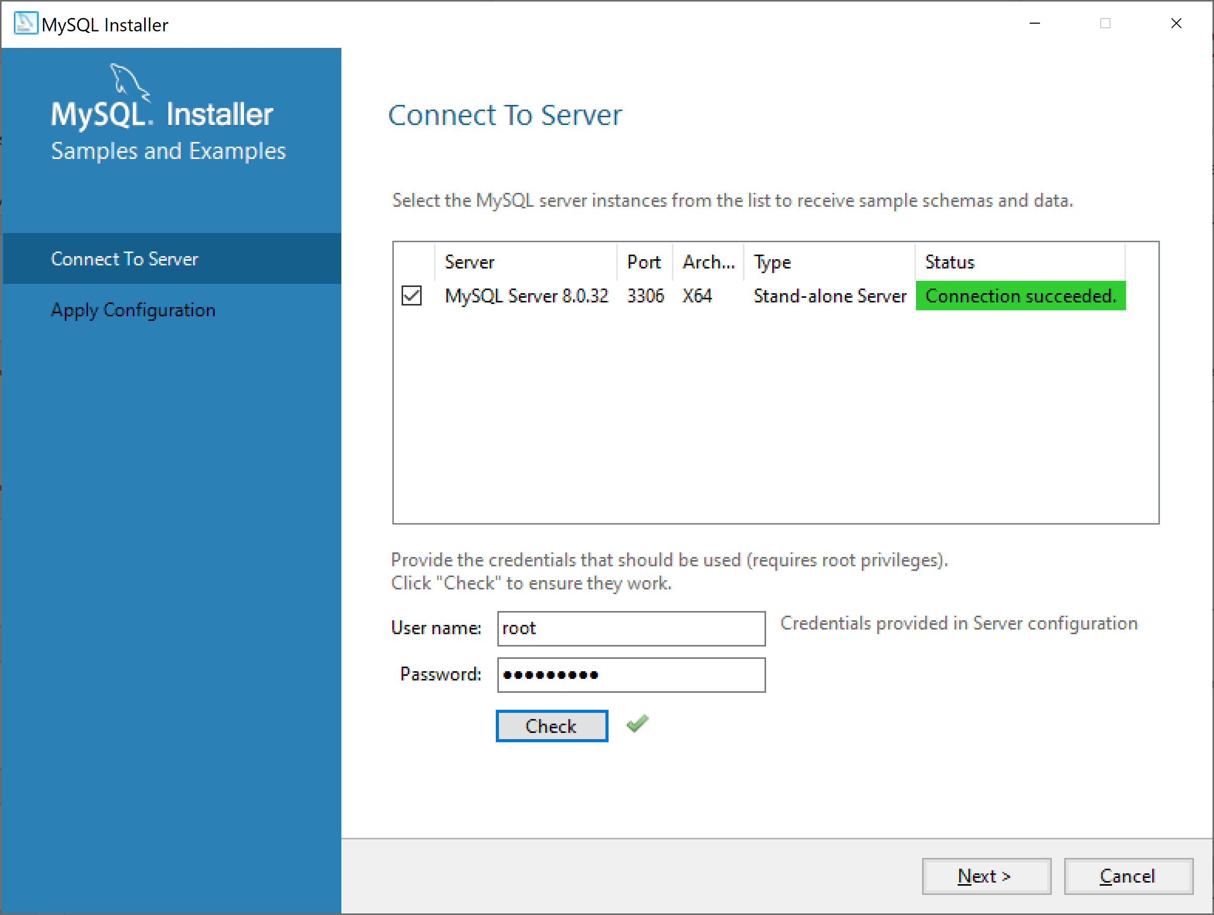
3.1. Cài đặt MYSQL

Slide 24
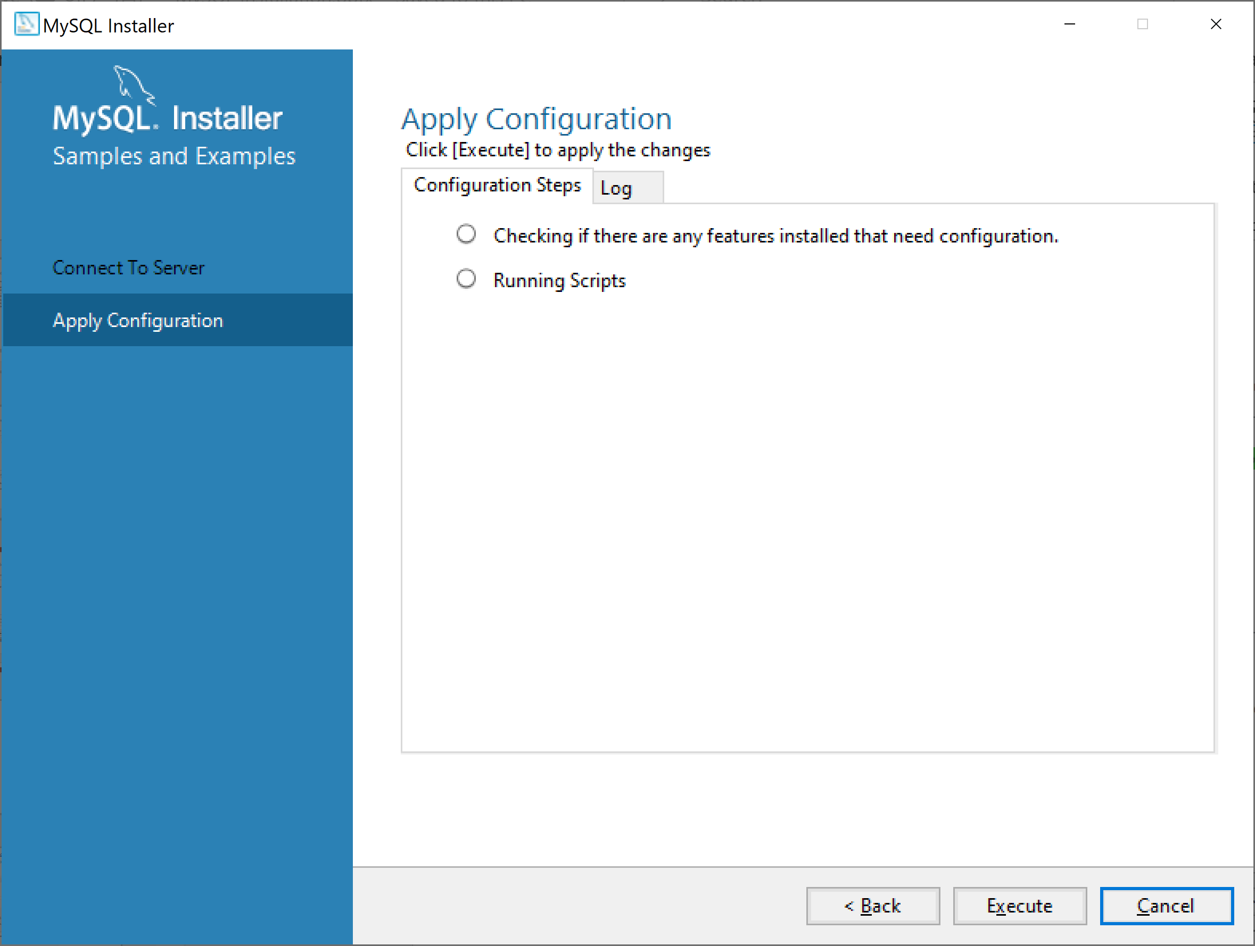
3.1. Cài đặt MYSQL

Slide 25
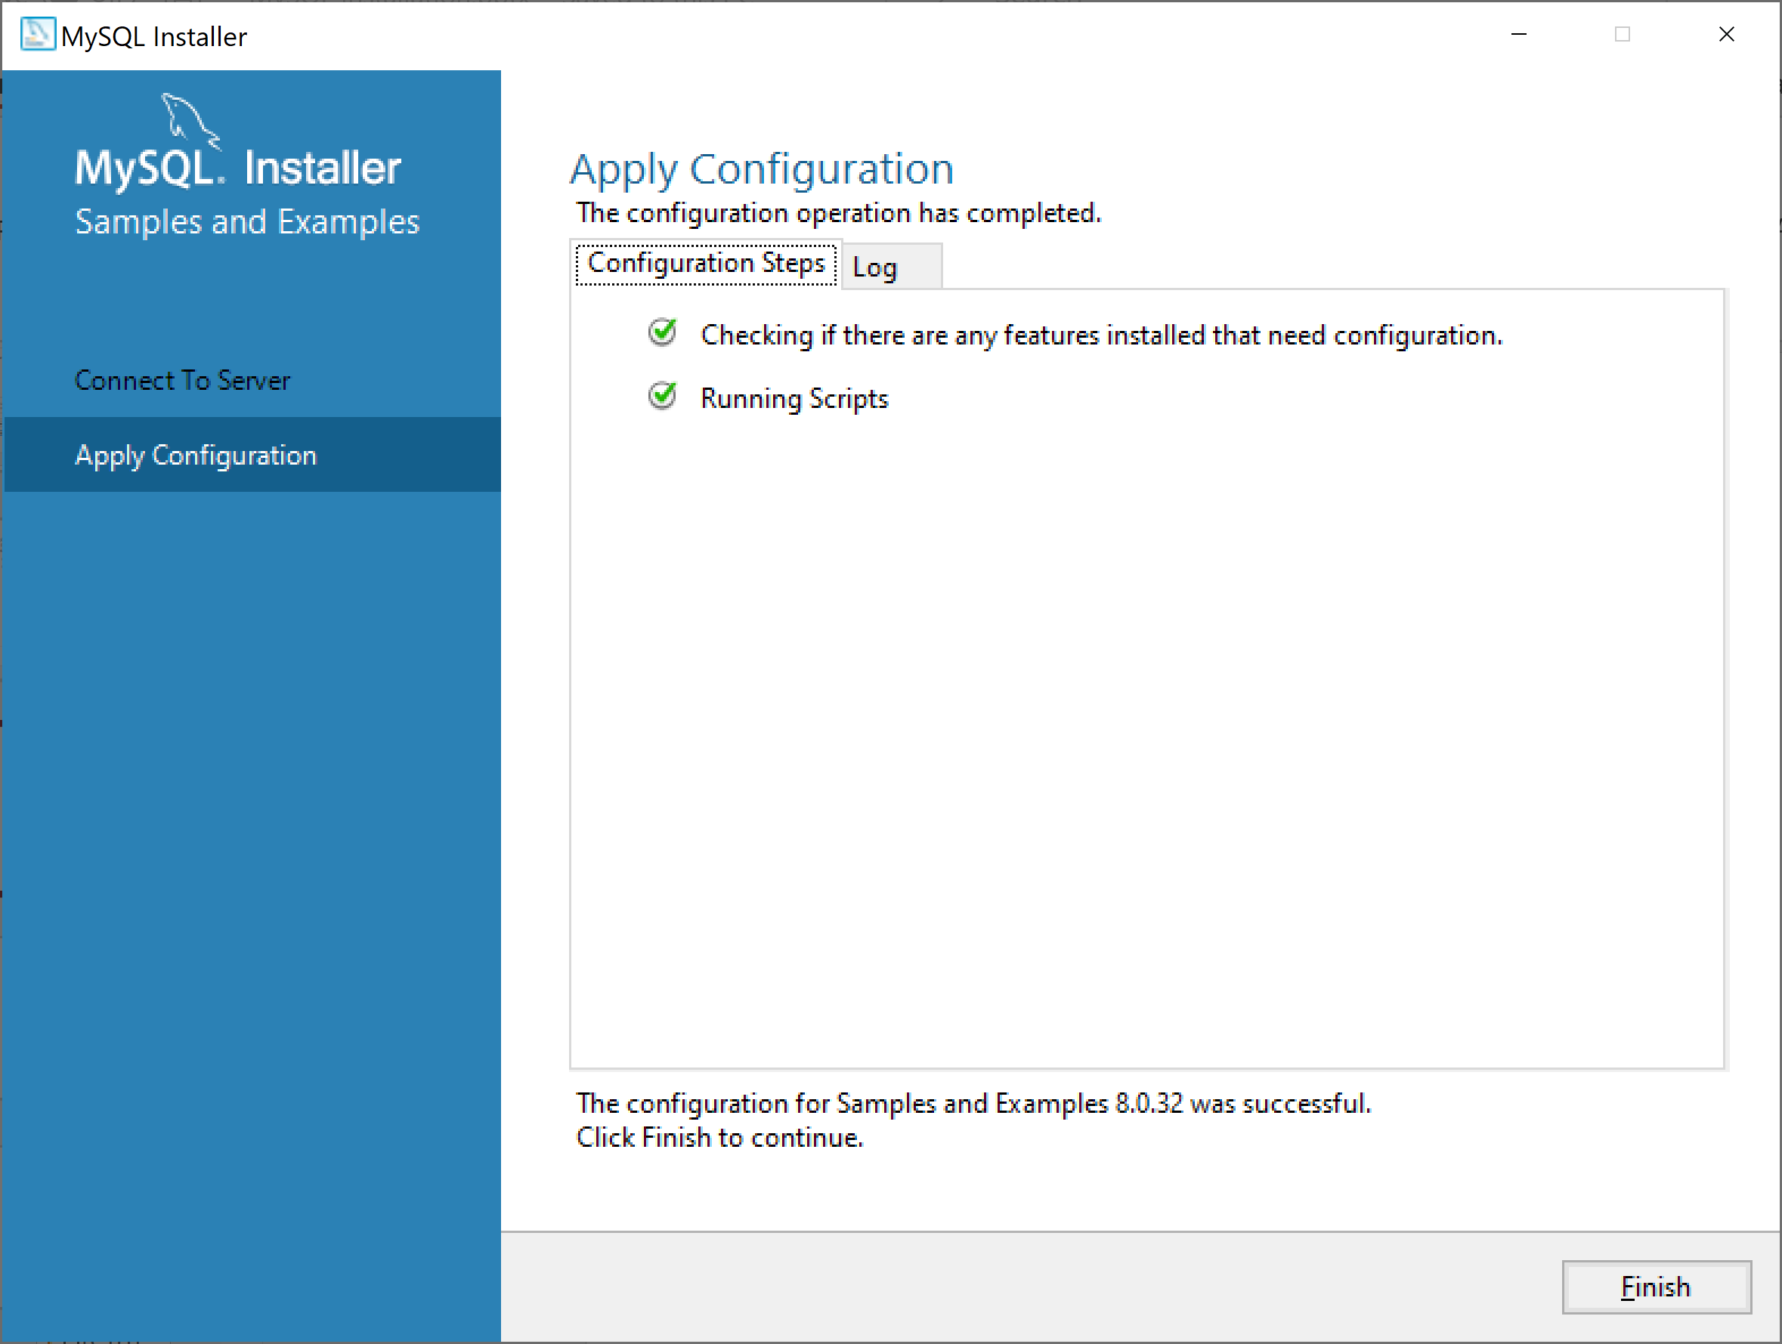
3.1. Cài đặt MYSQL

Slide 26

3.1. Cài đặt MYSQL

Slide 27
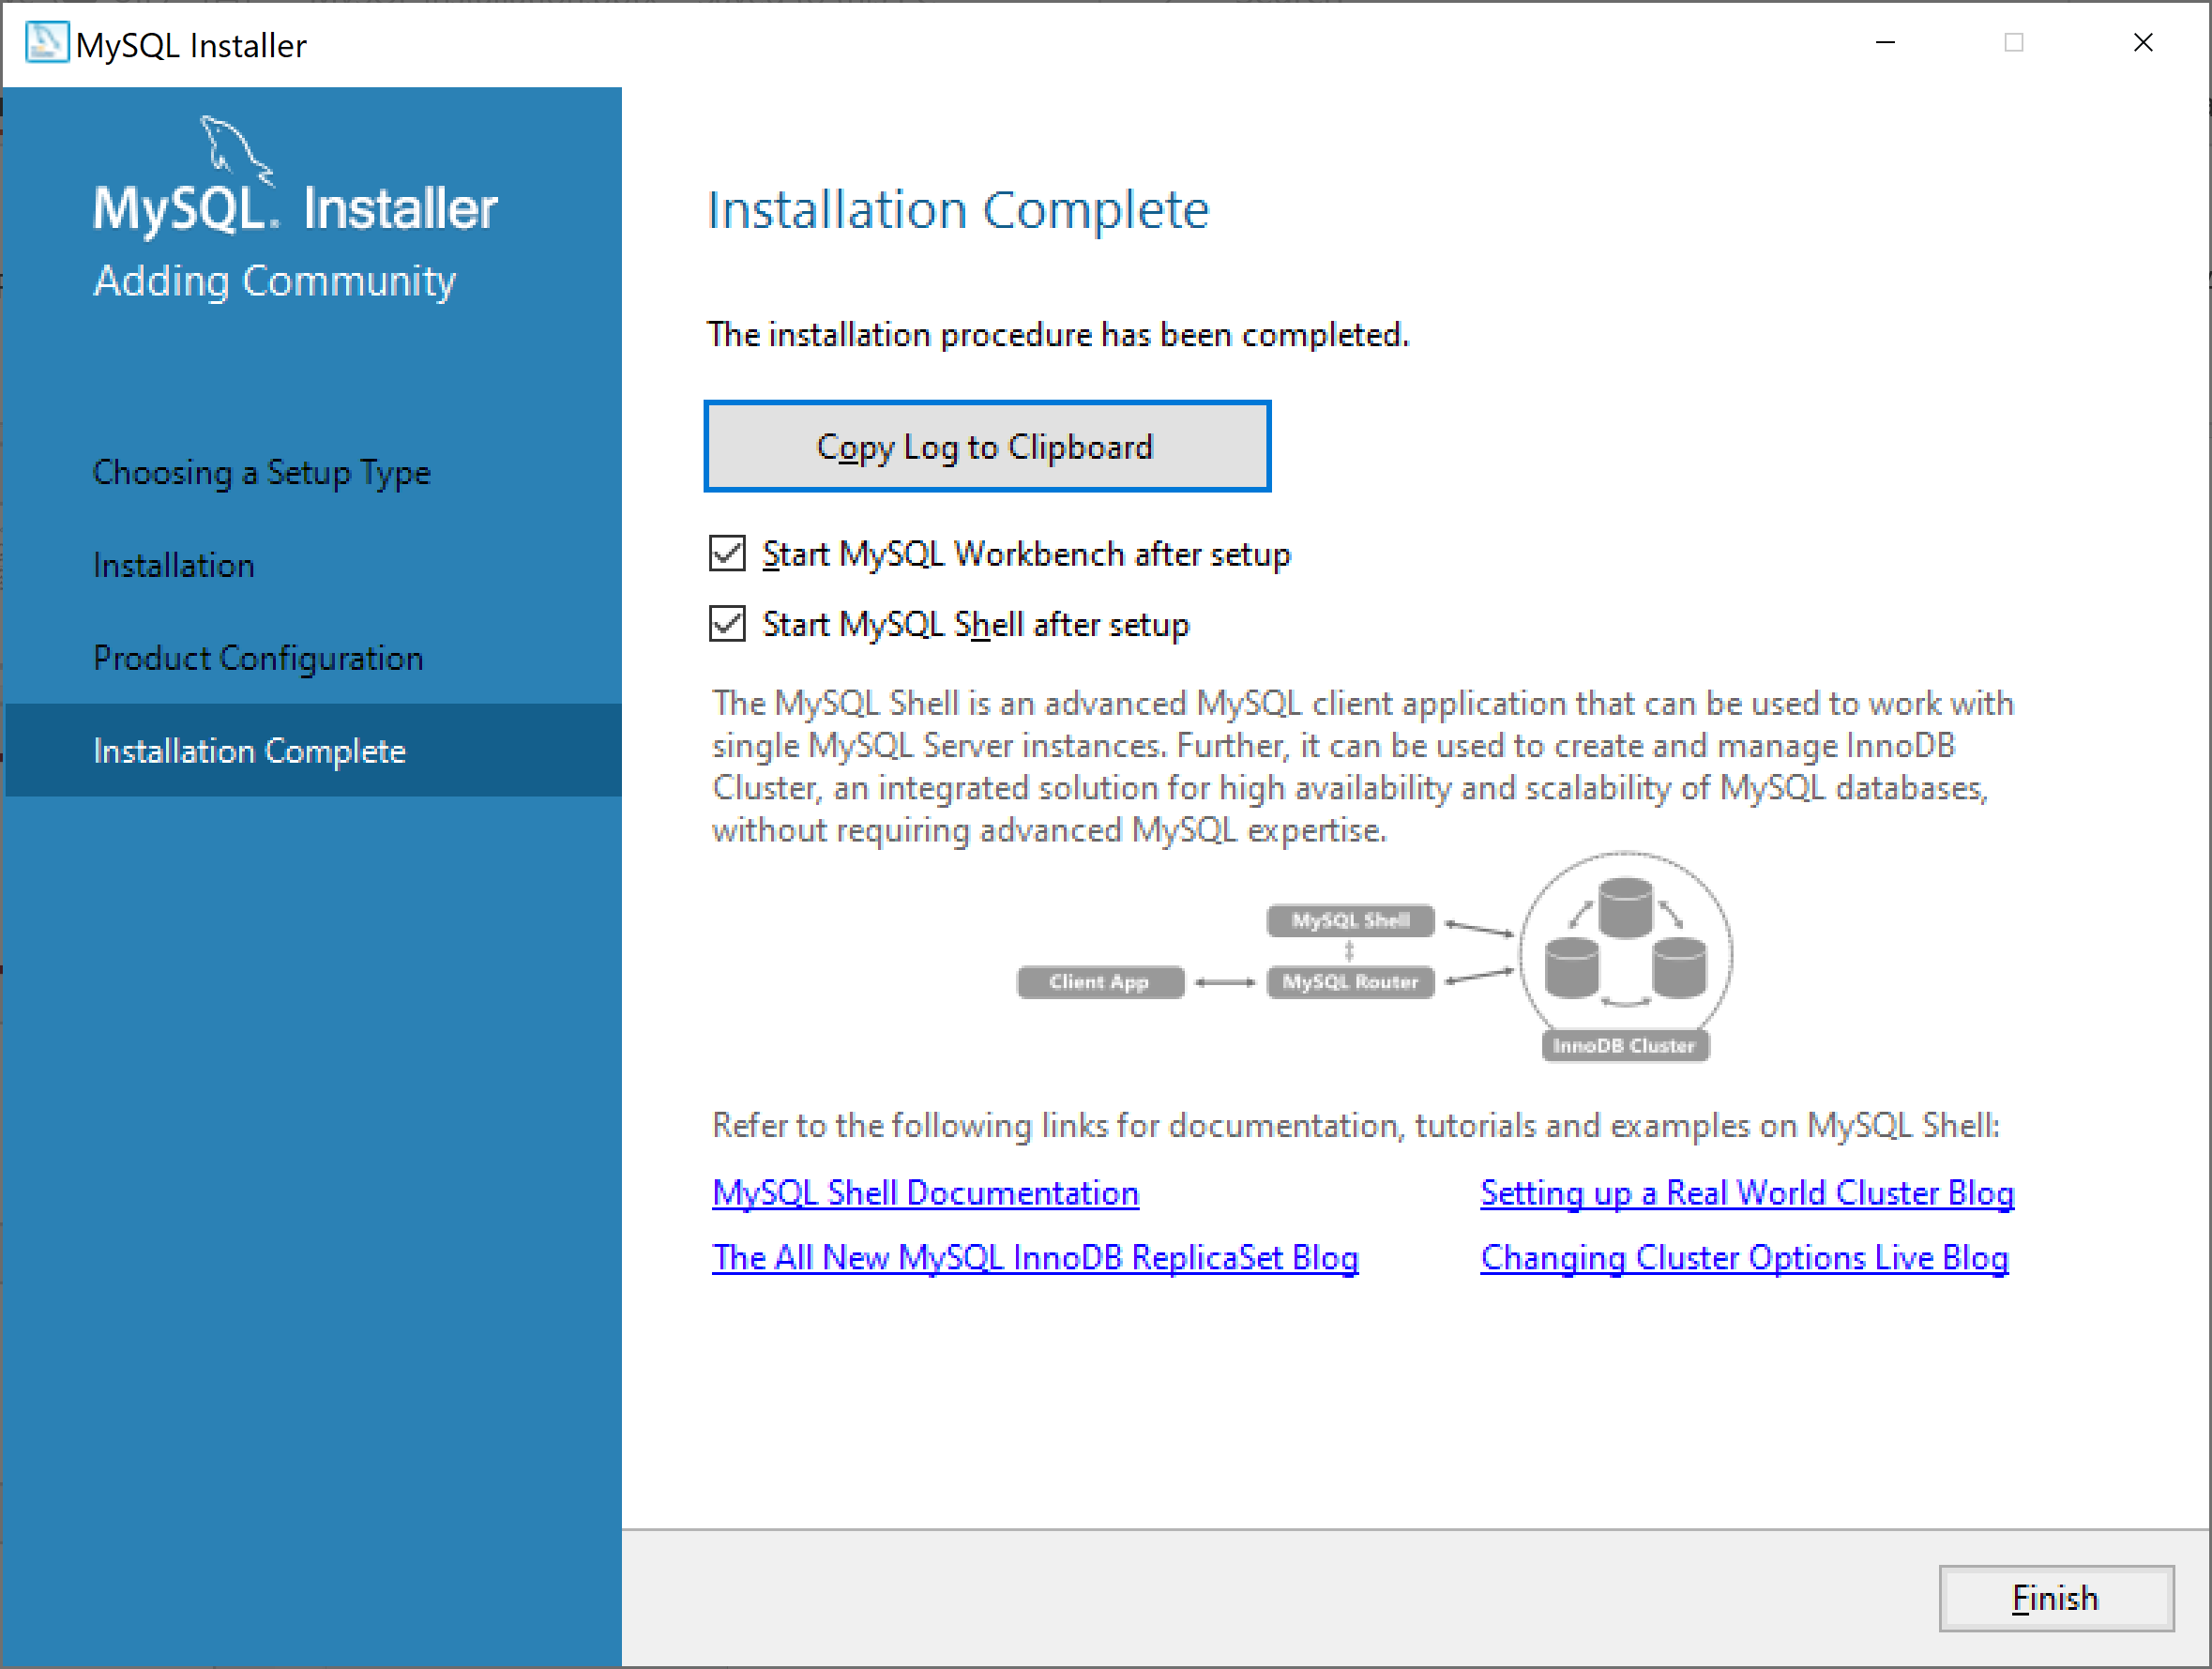
3.1. Cài đặt MYSQL

Slide 28
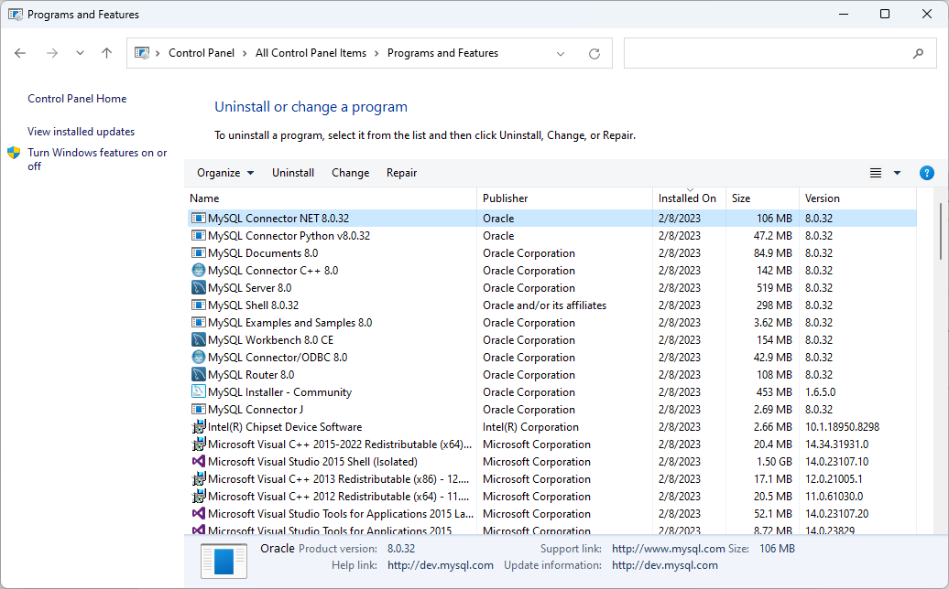
3.1. Cài đặt MYSQL

Slide 29
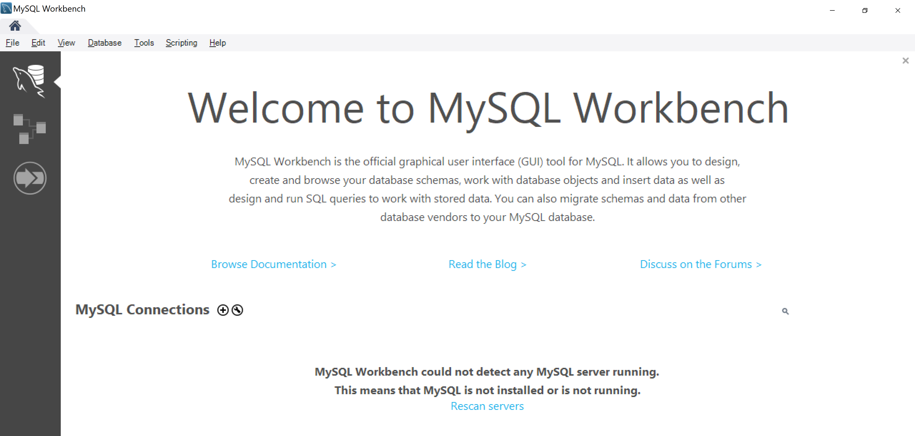
3.2. Sử dụng MySQL Workbench
Kết nối CSDL MySQL

Slide 30
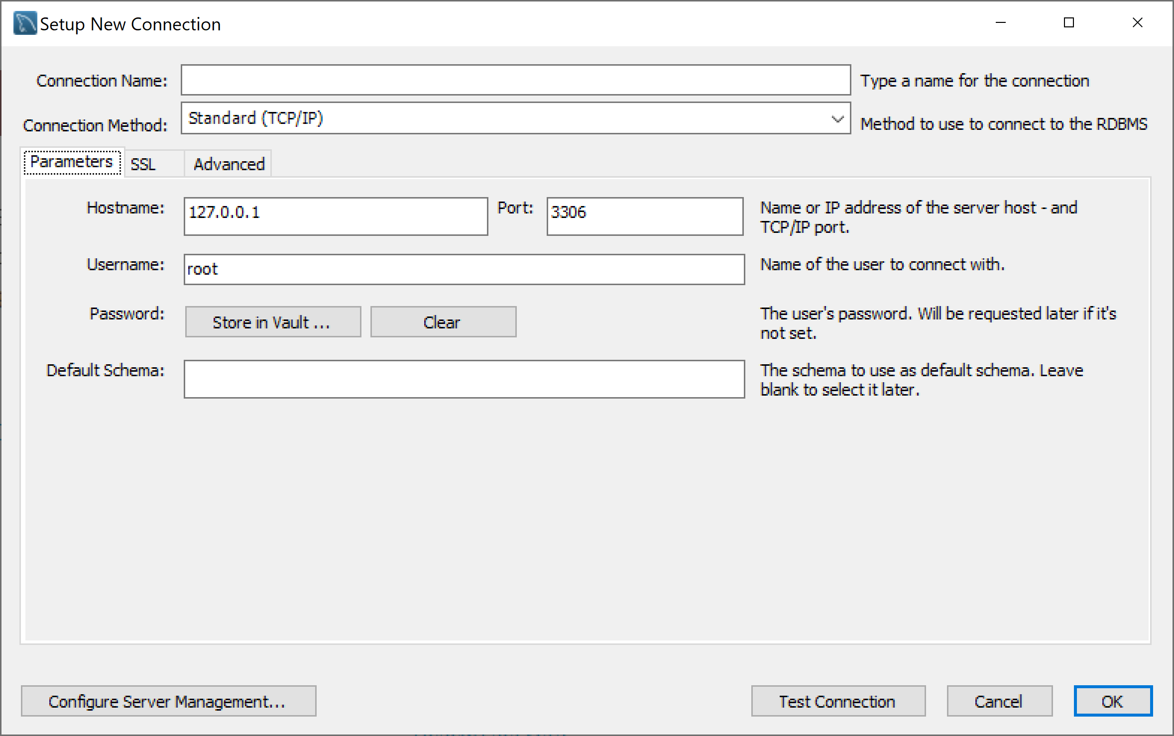
3.2. Sử dụng MySQL Workbench
Kết nối CSDL MySQL

Slide 31
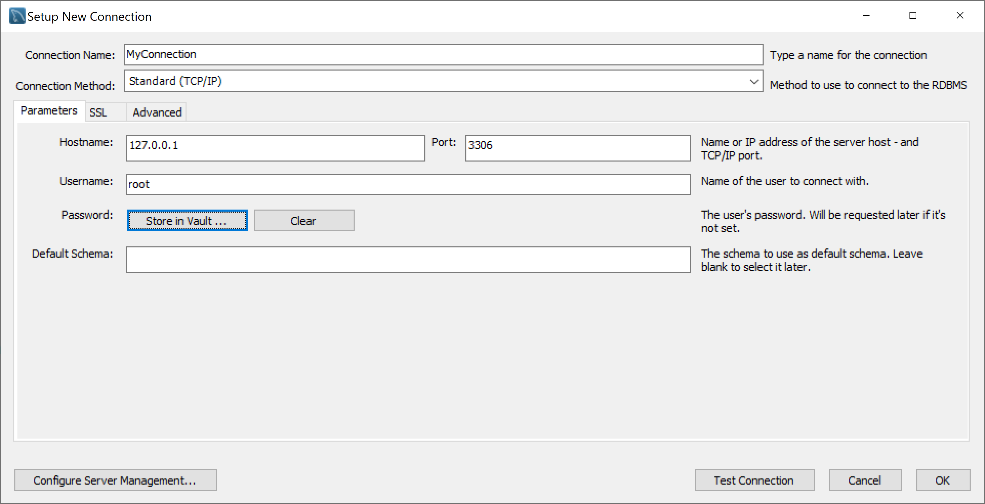
3.2. Sử dụng MySQL Workbench
Kết nối CSDL MySQL

Slide 32
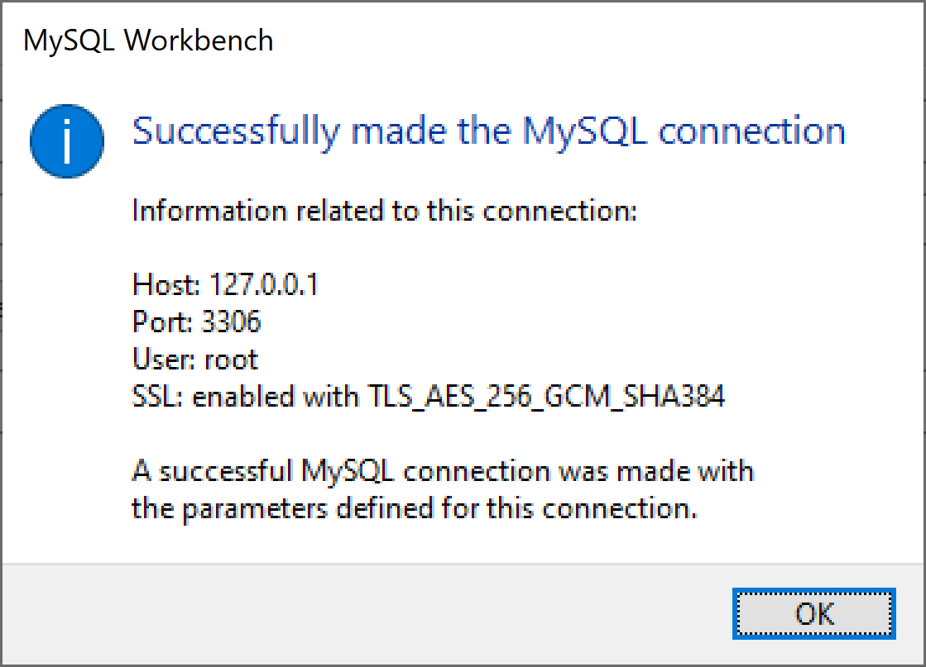
3.2. Sử dụng MySQL Workbench
Kết nối CSDL MySQL

Slide 33
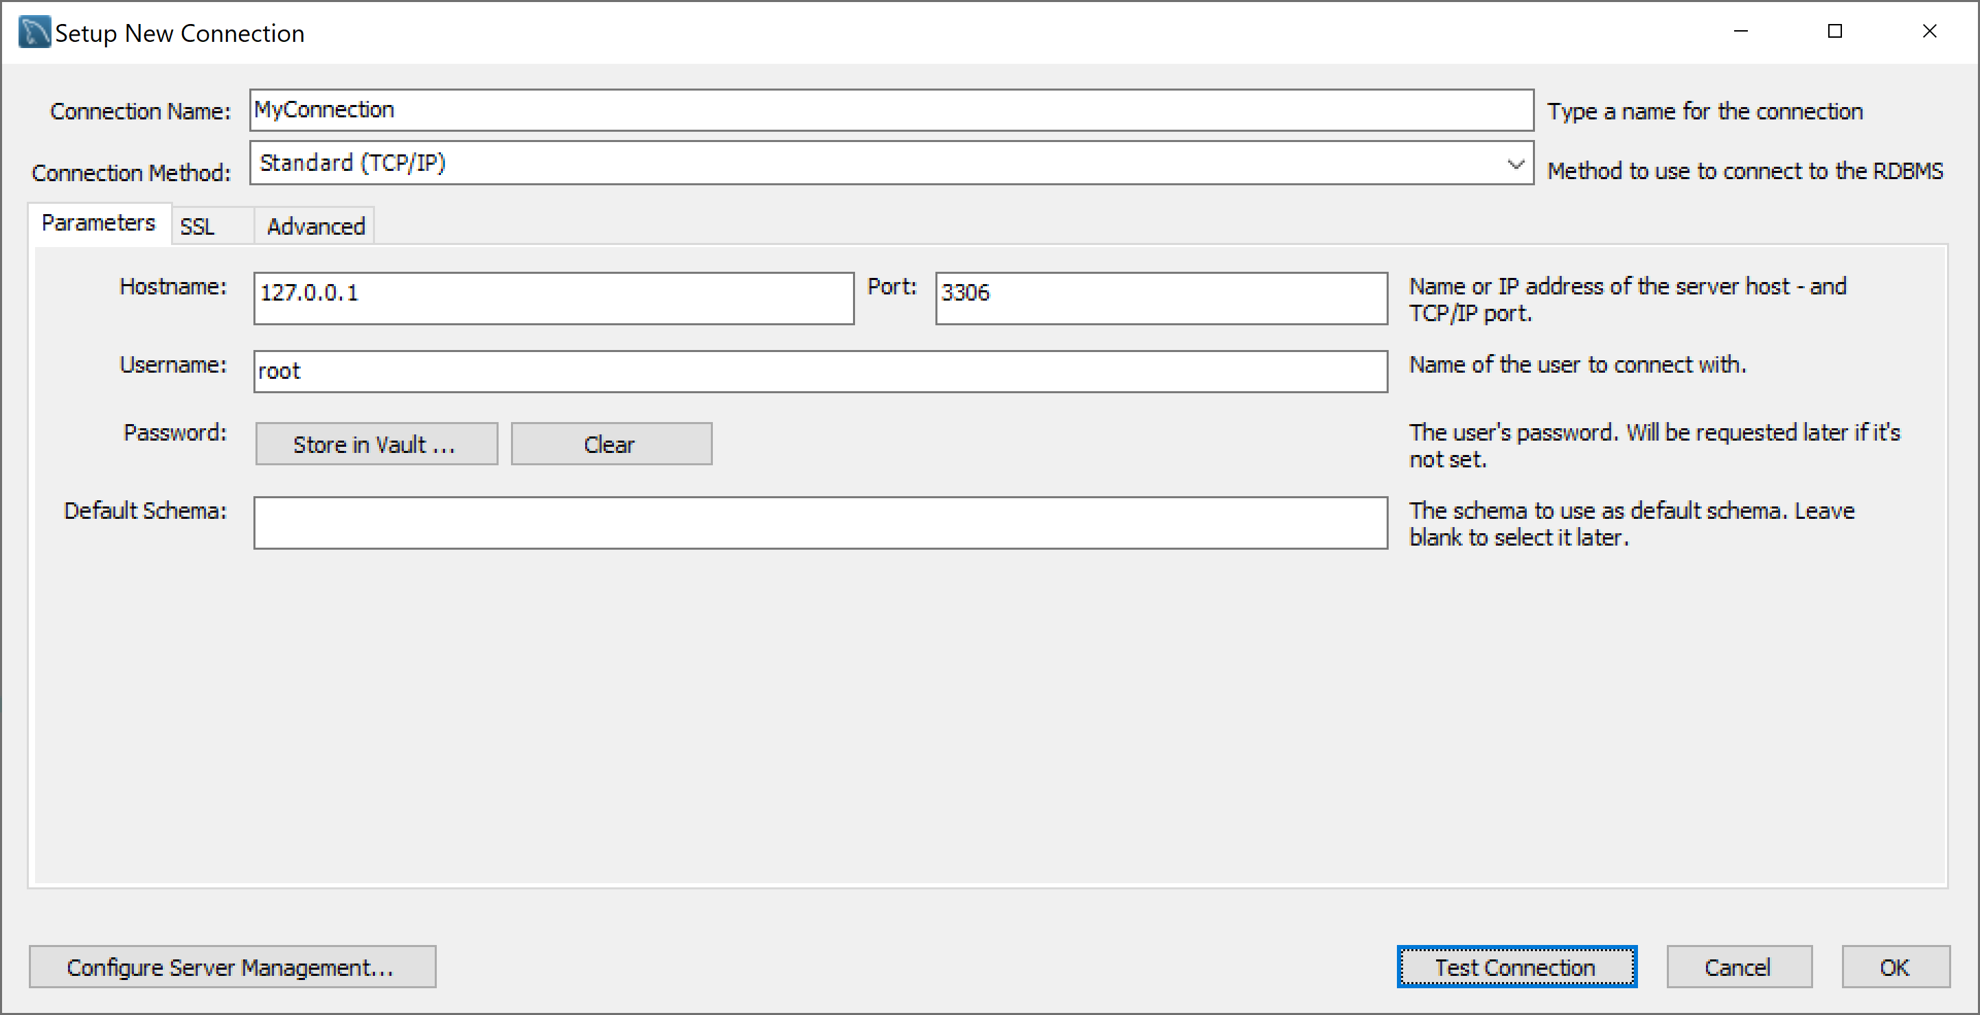
3.2. Sử dụng MySQL Workbench
Kết nối CSDL MySQL

Slide 34
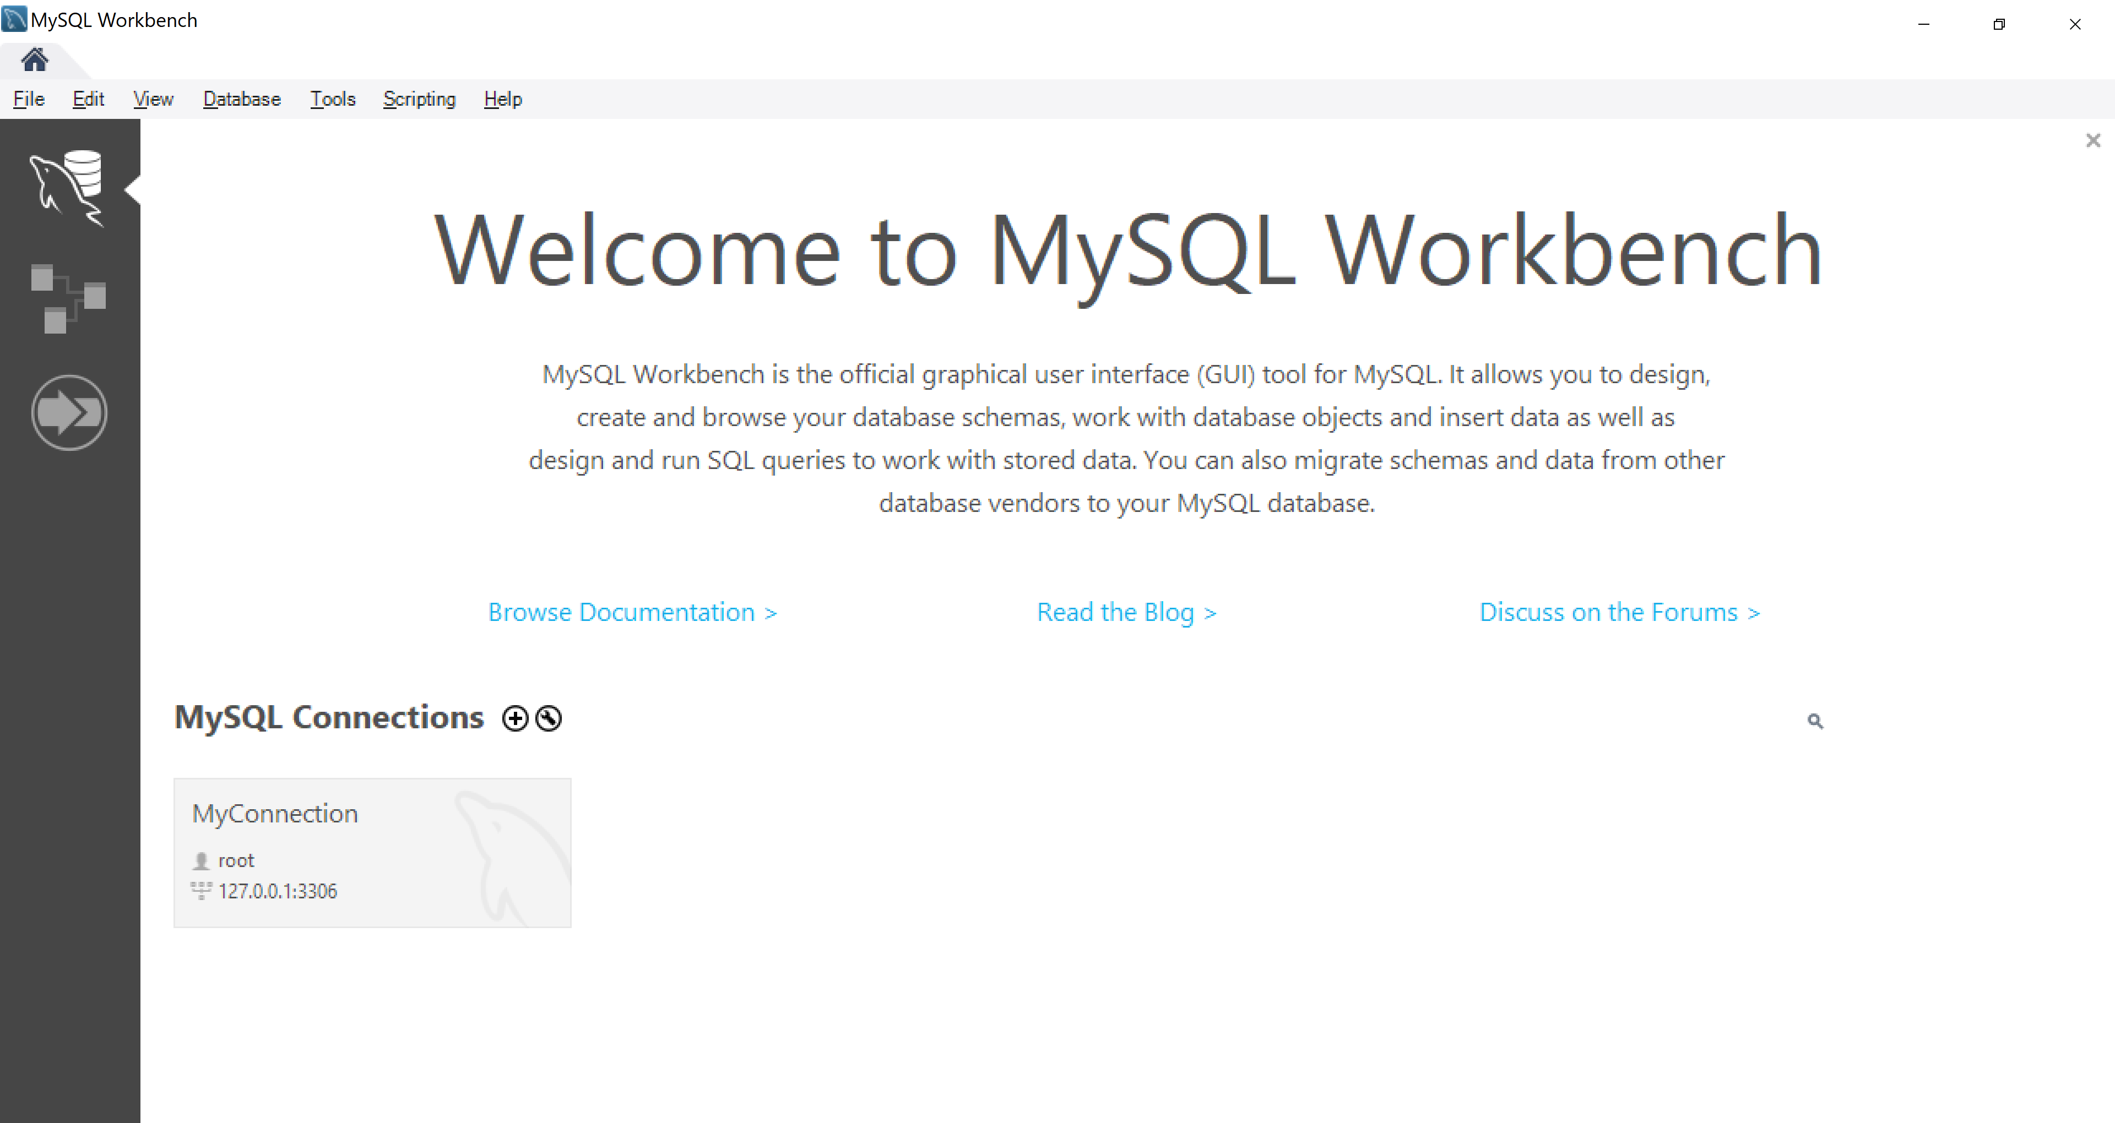
3.2. Sử dụng MySQL Workbench
Kết nối CSDL MySQL

Slide 35
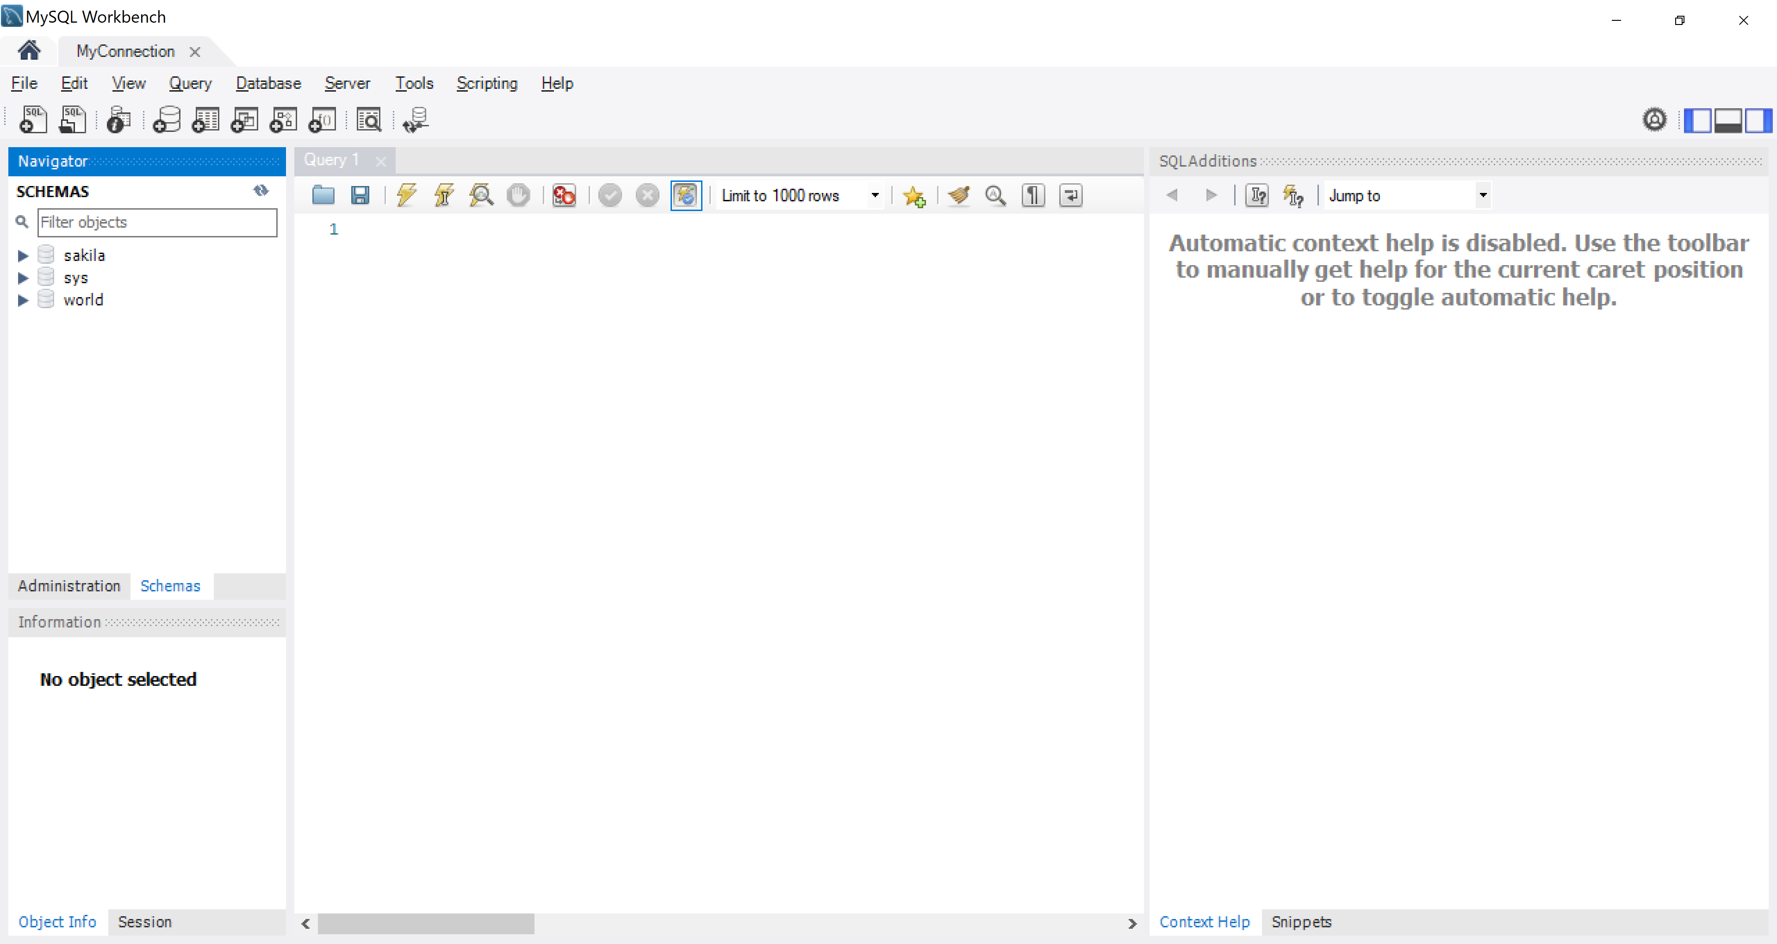
3.2. Sử dụng MySQL Workbench
Tạo mới CSDL MySQL

Slide 36
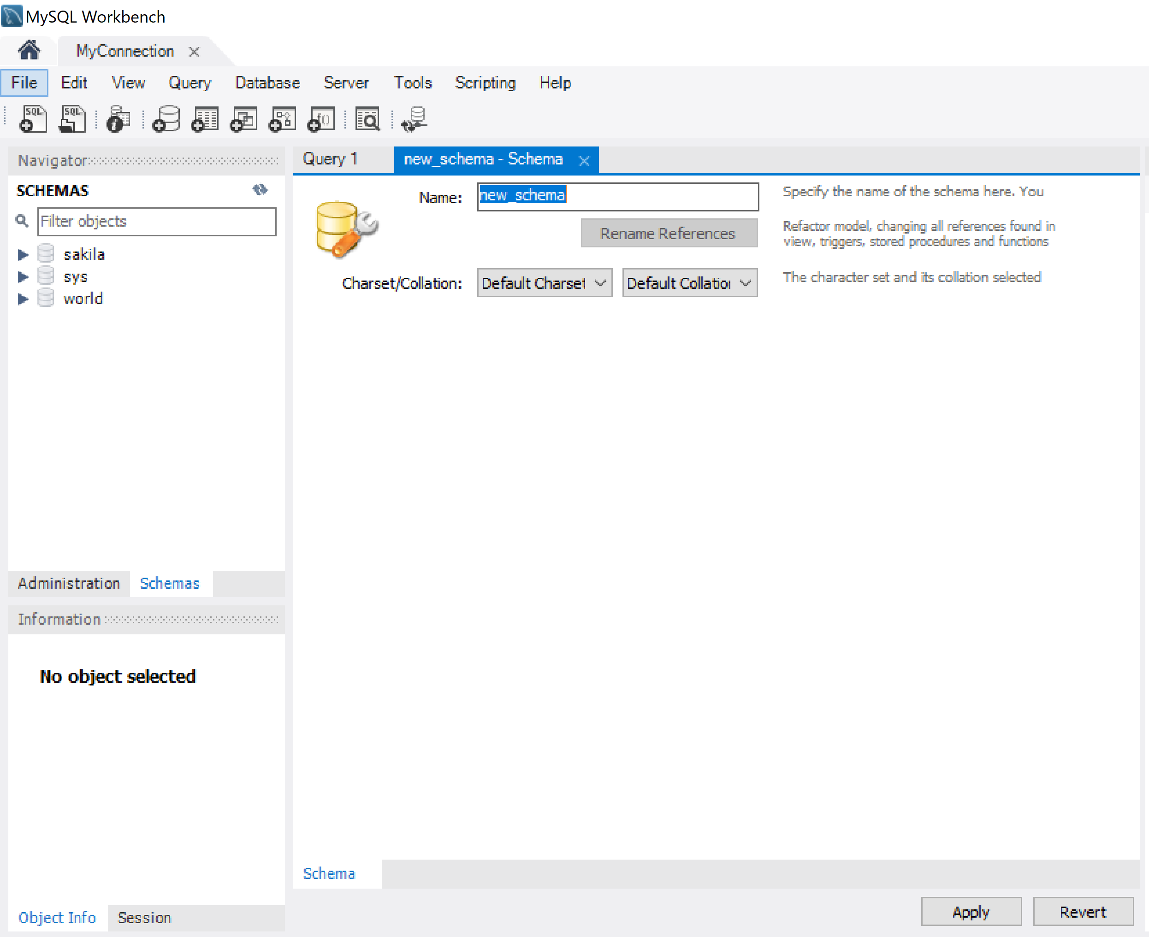
3.2. Sử dụng MySQL Workbench
New Schema

Slide 37
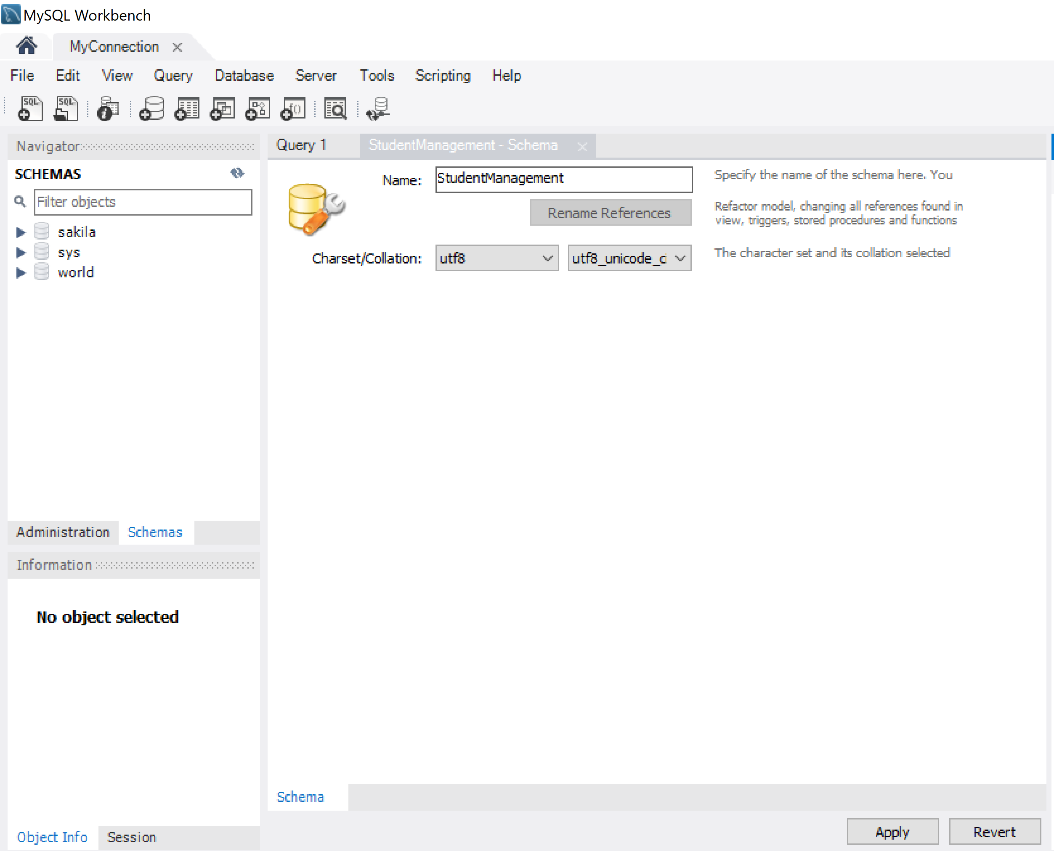
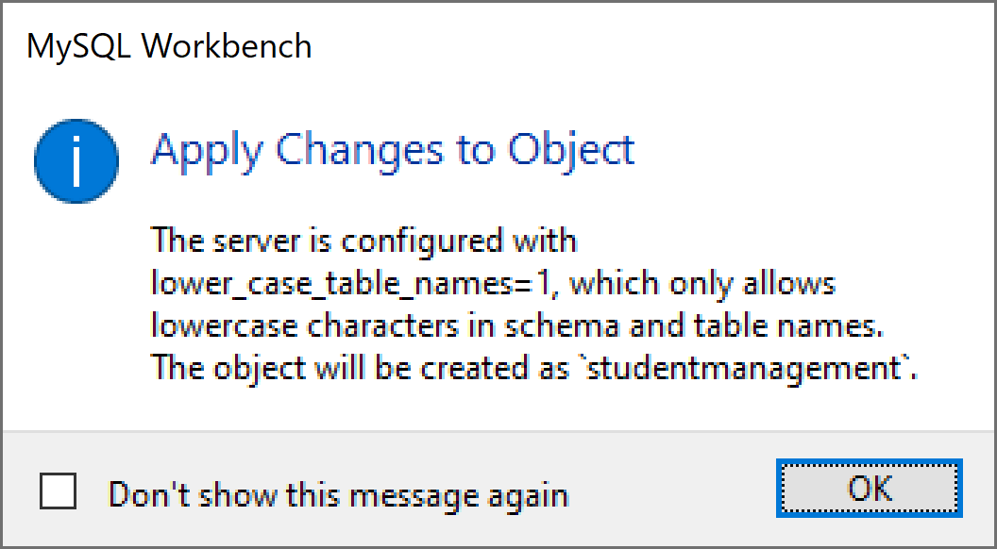
3.2. Sử dụng MySQL Workbench

Slide 38
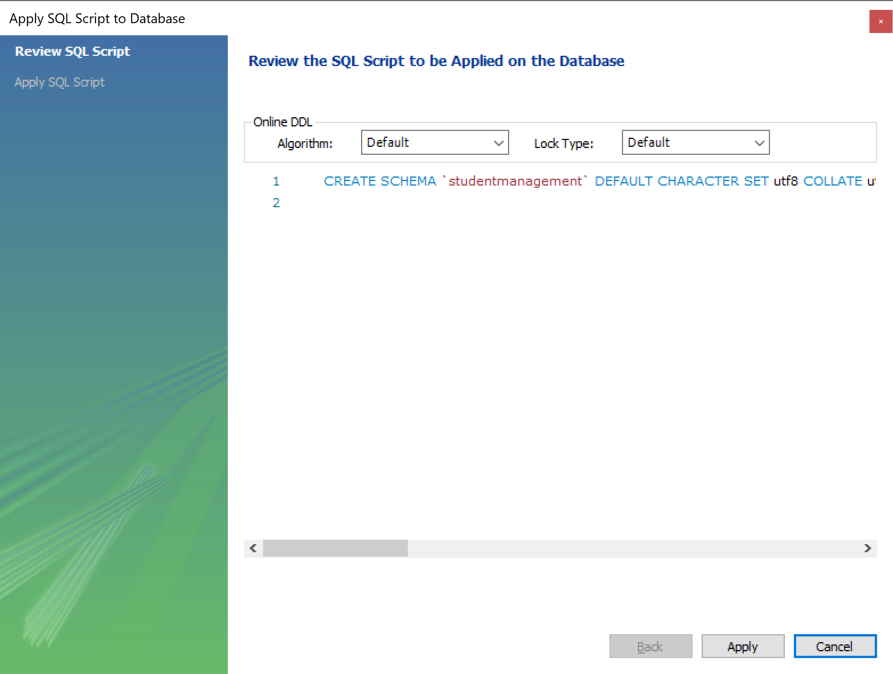
3.2. Sử dụng MySQL Workbench

Slide 39
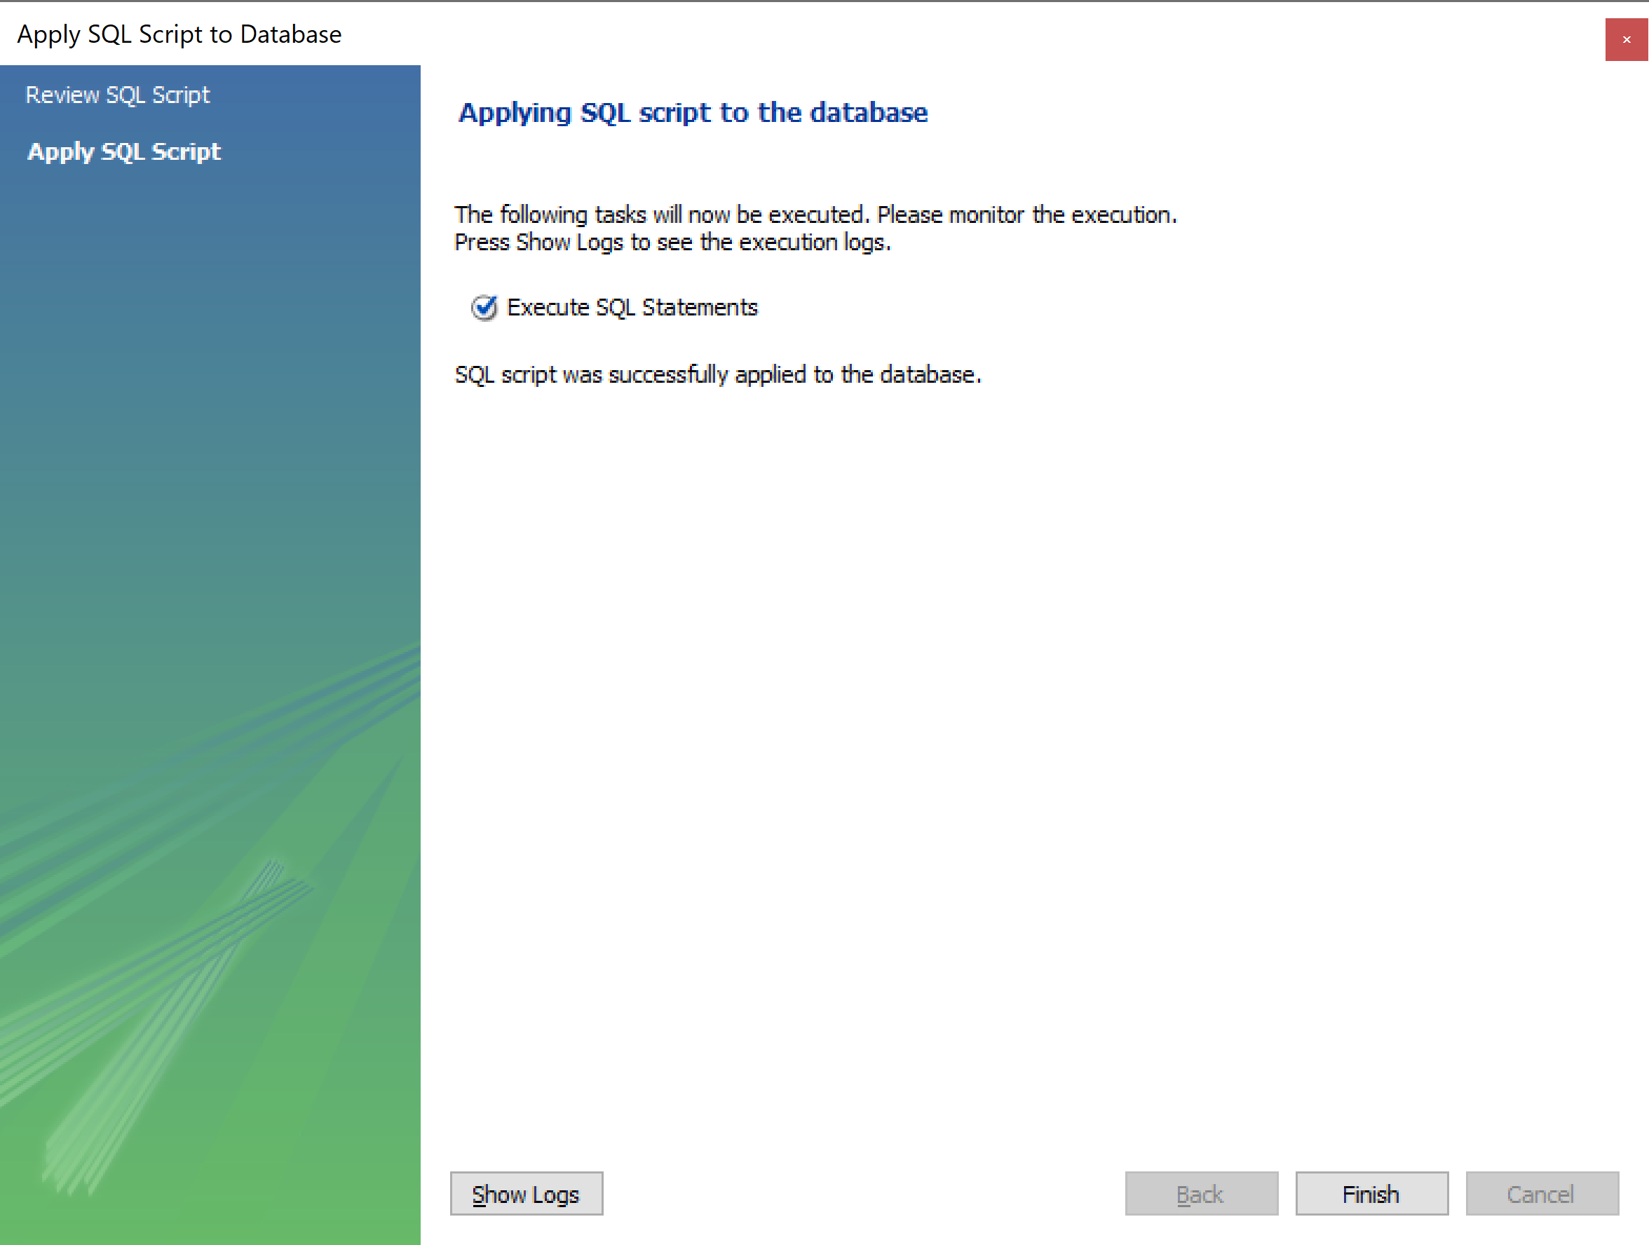
3.2. Sử dụng MySQL Workbench

Slide 40
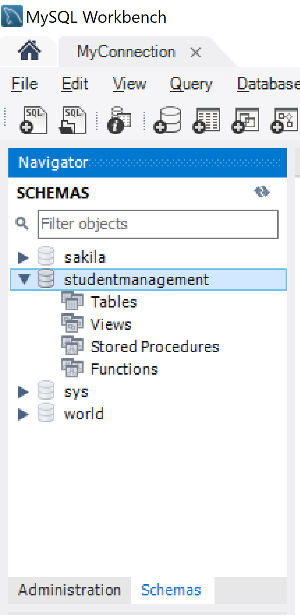
3.2. Sử dụng MySQL Workbench
CSDL sau khi tạo:

Slide 41
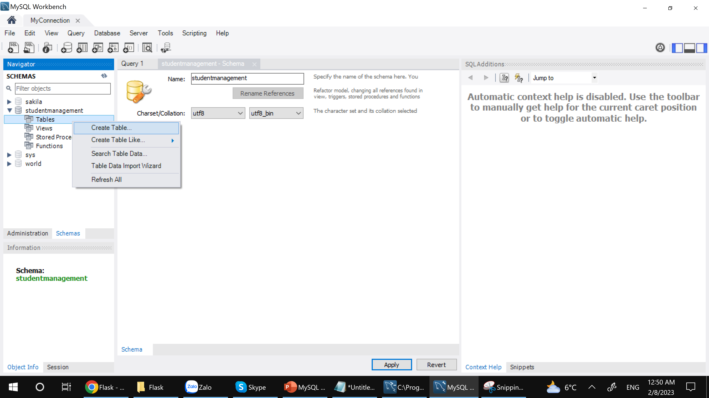
3.2. Sử dụng MySQL Workbench
Tạo Bảng dữ liệu

Slide 42
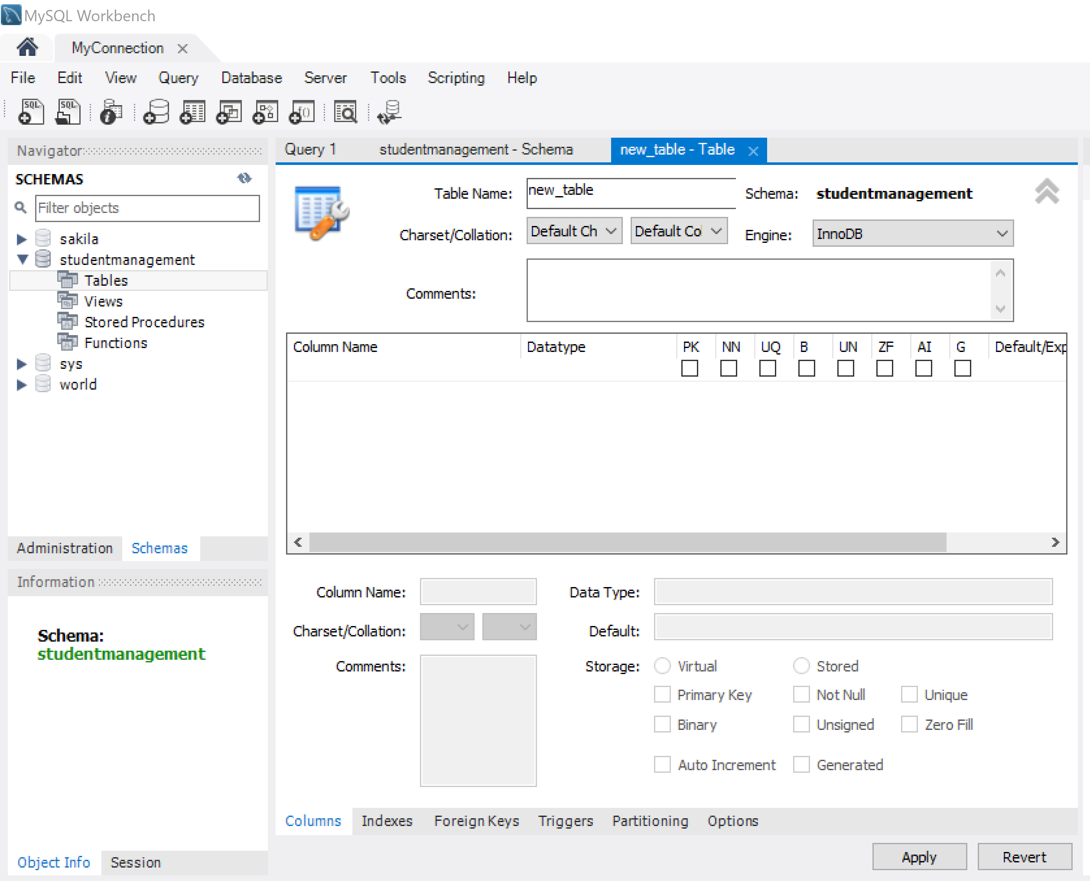
3.2. Sử dụng MySQL Workbench
Tạo Bảng dữ liệu

Slide 43
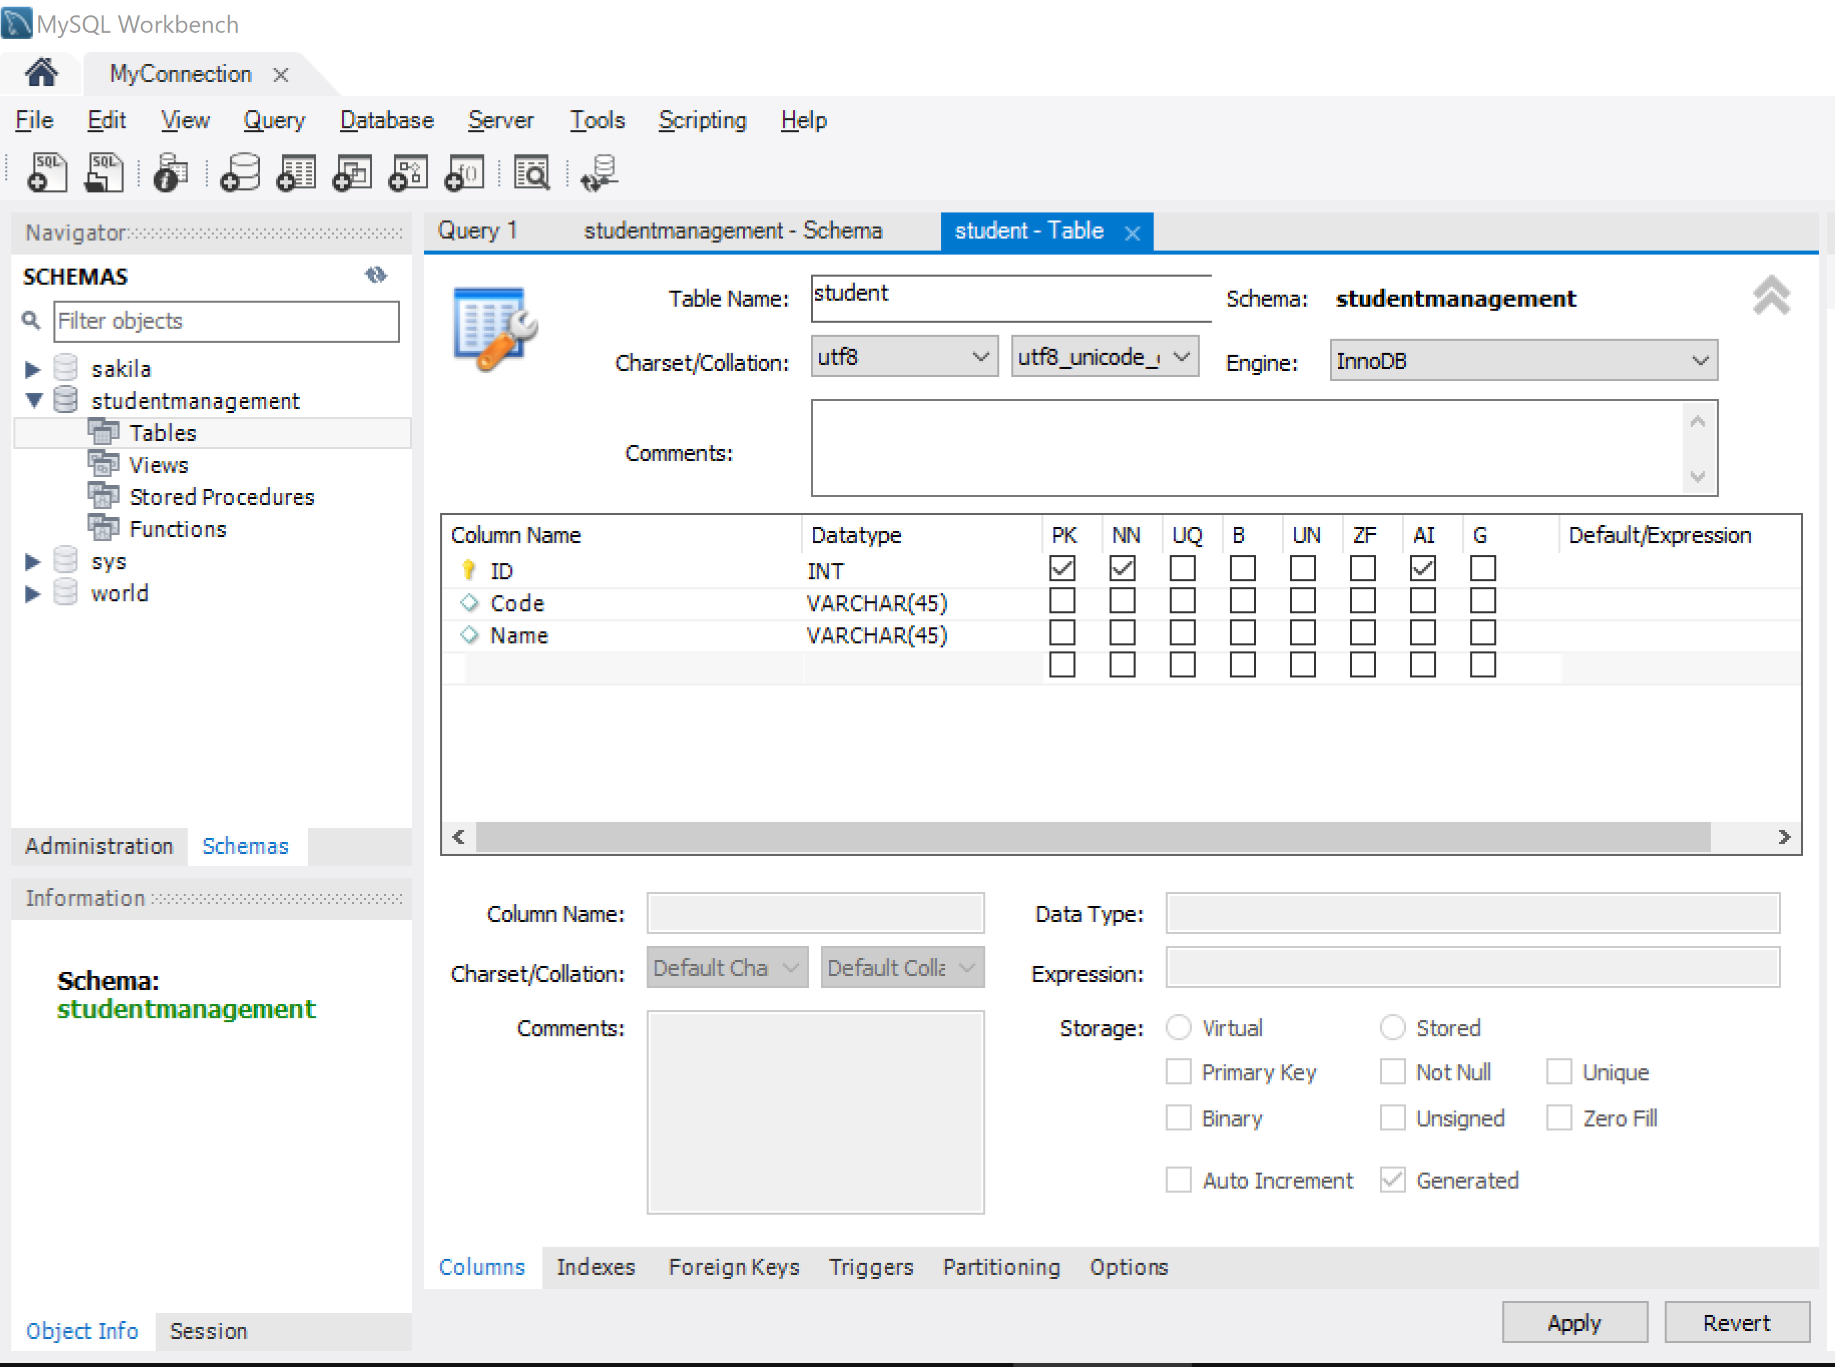
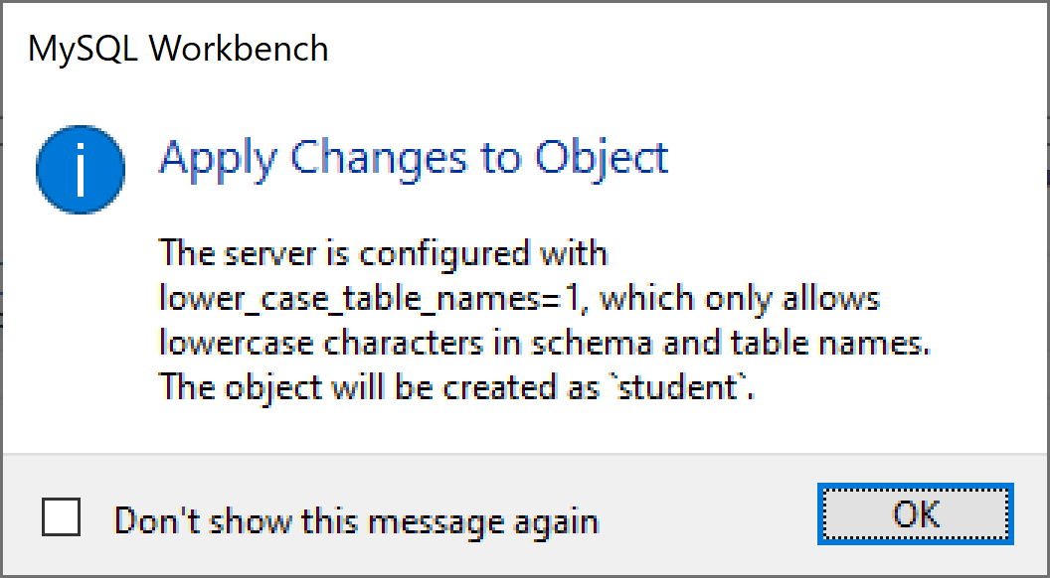
3.2. Sử dụng MySQL Workbench
Tạo Bảng dữ liệu: Bổ sung các cột và kiểu dữ liệu

Slide 44
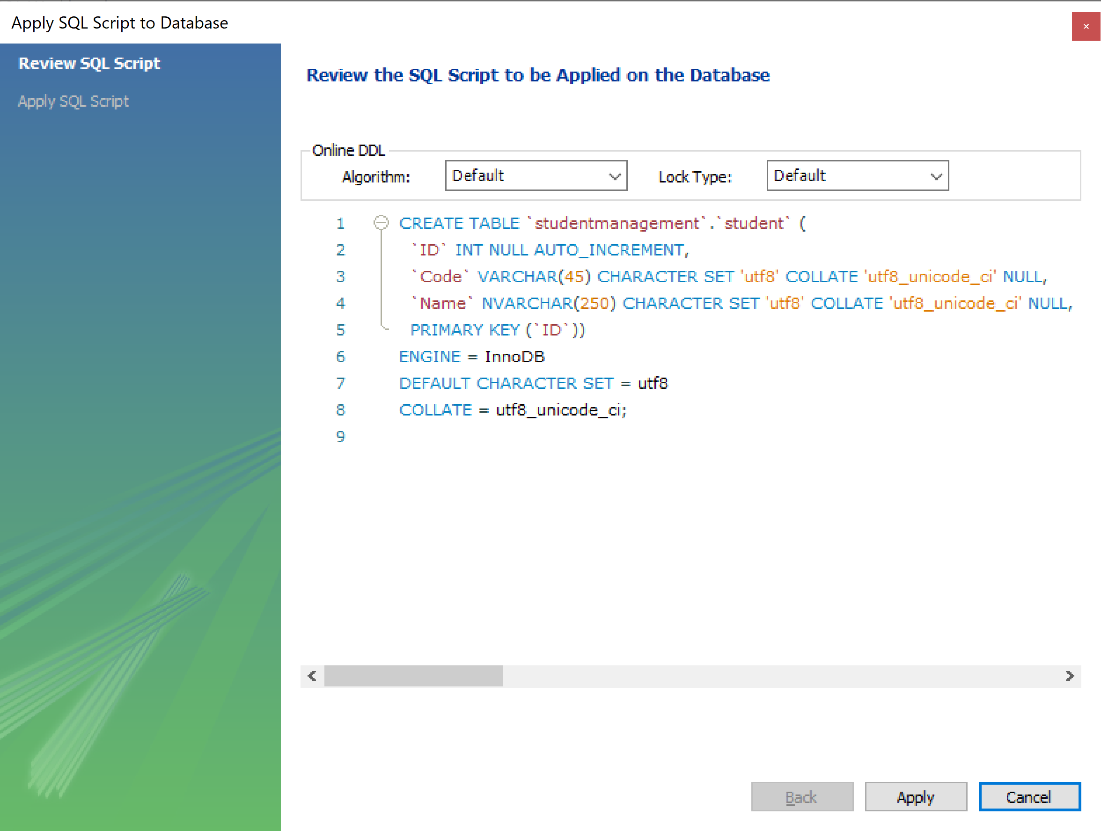
3.2. Sử dụng MySQL Workbench
Tạo Bảng dữ liệu

Slide 45
3.2. Sử dụng MySQL Workbench
Tạo Bảng dữ liệu

Slide 46
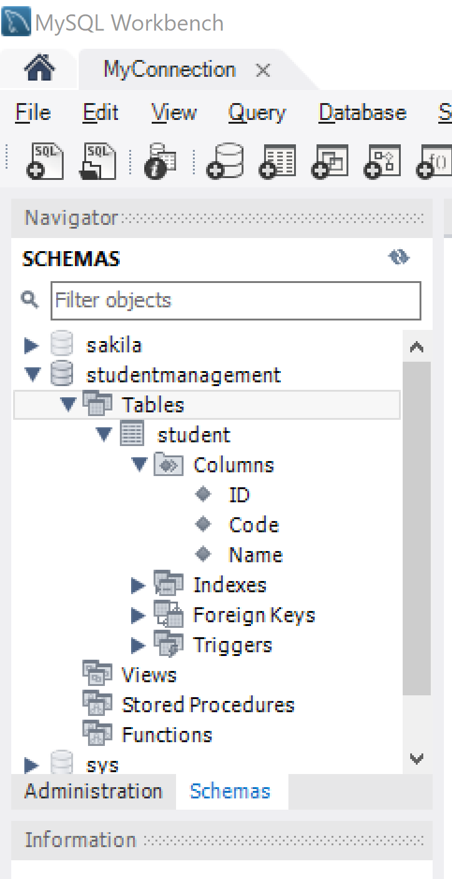
3.2. Sử dụng MySQL Workbench
Bảng sau khi tạo thành công:

Slide 47
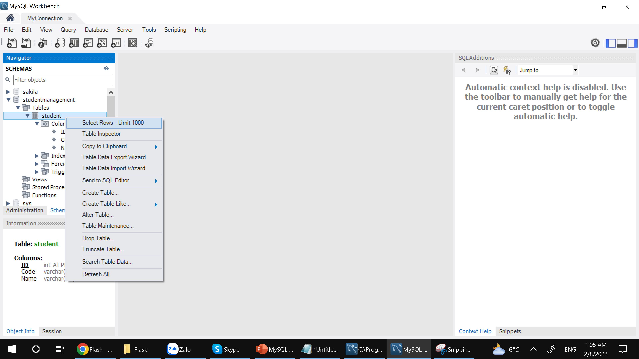
3.2. Sử dụng MySQL Workbench
Các thao tác CRUD: Create

Slide 48
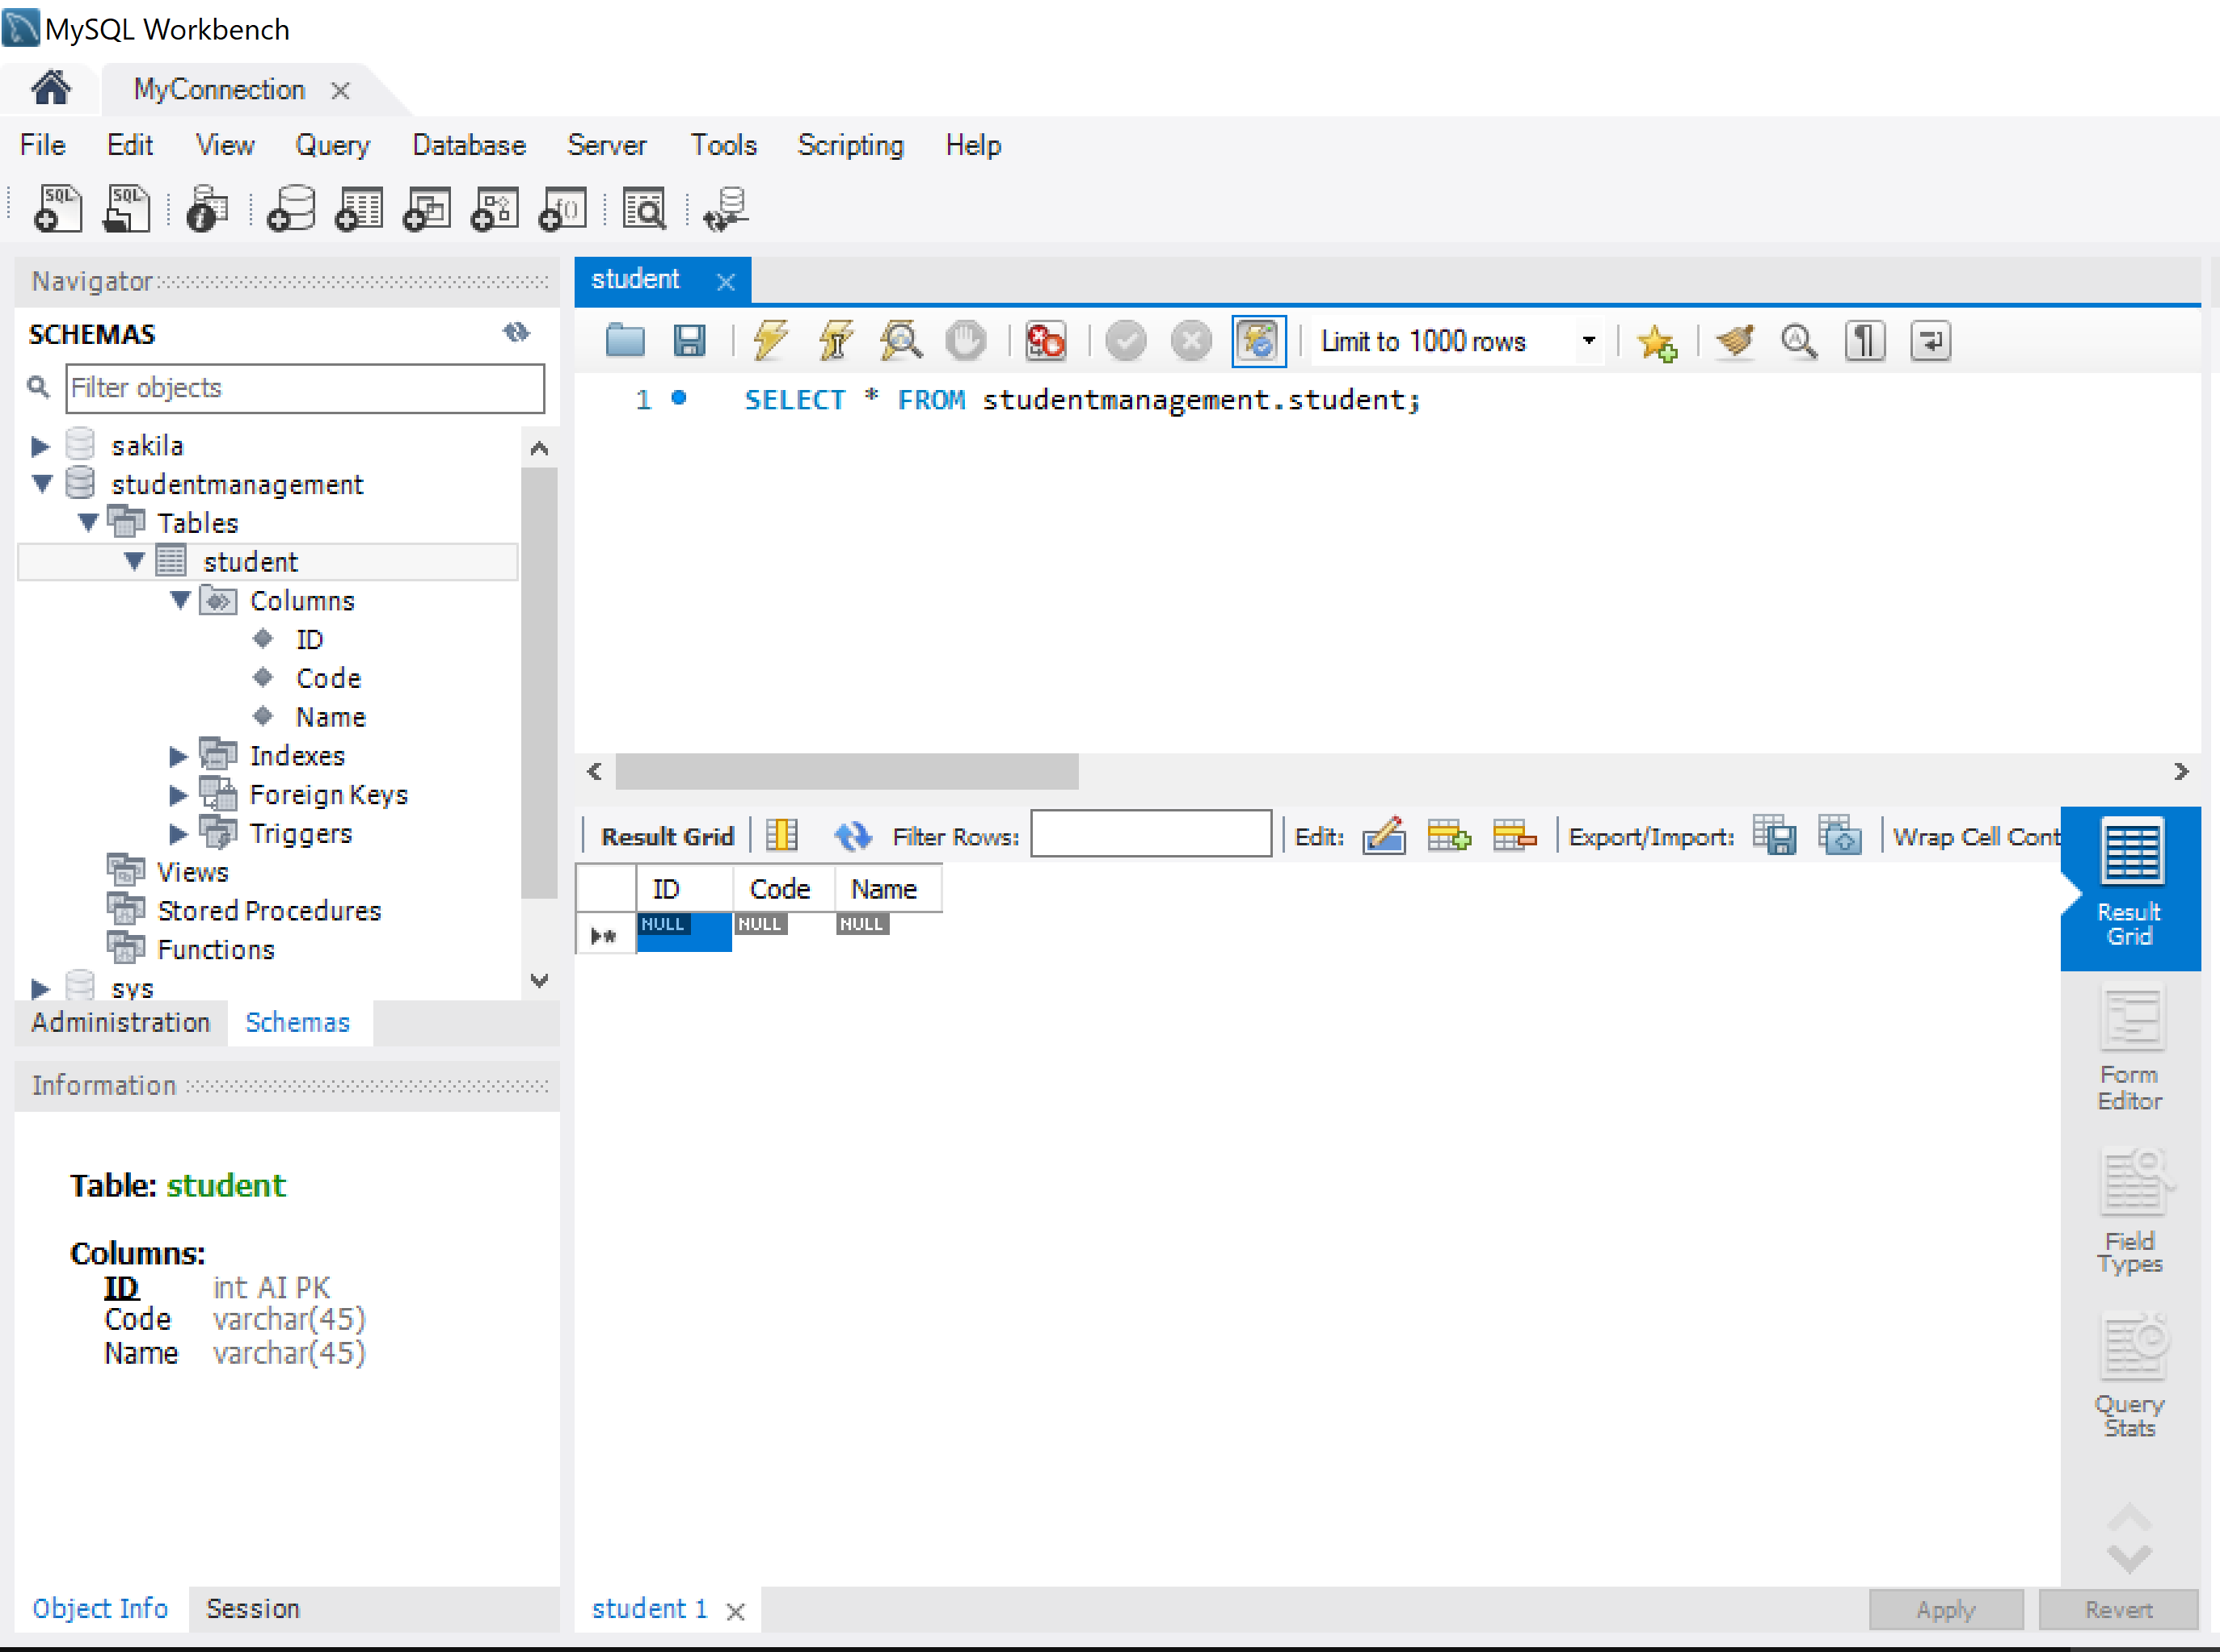
3.2. Sử dụng MySQL Workbench
Các thao tác CRUD: Create

Slide 49
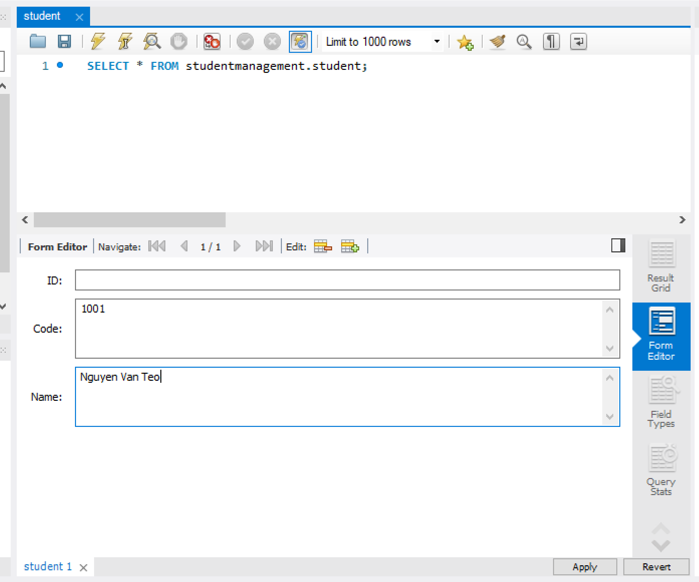
3.2. Sử dụng MySQL Workbench
Các thao tác CRUD: Create

Slide 50
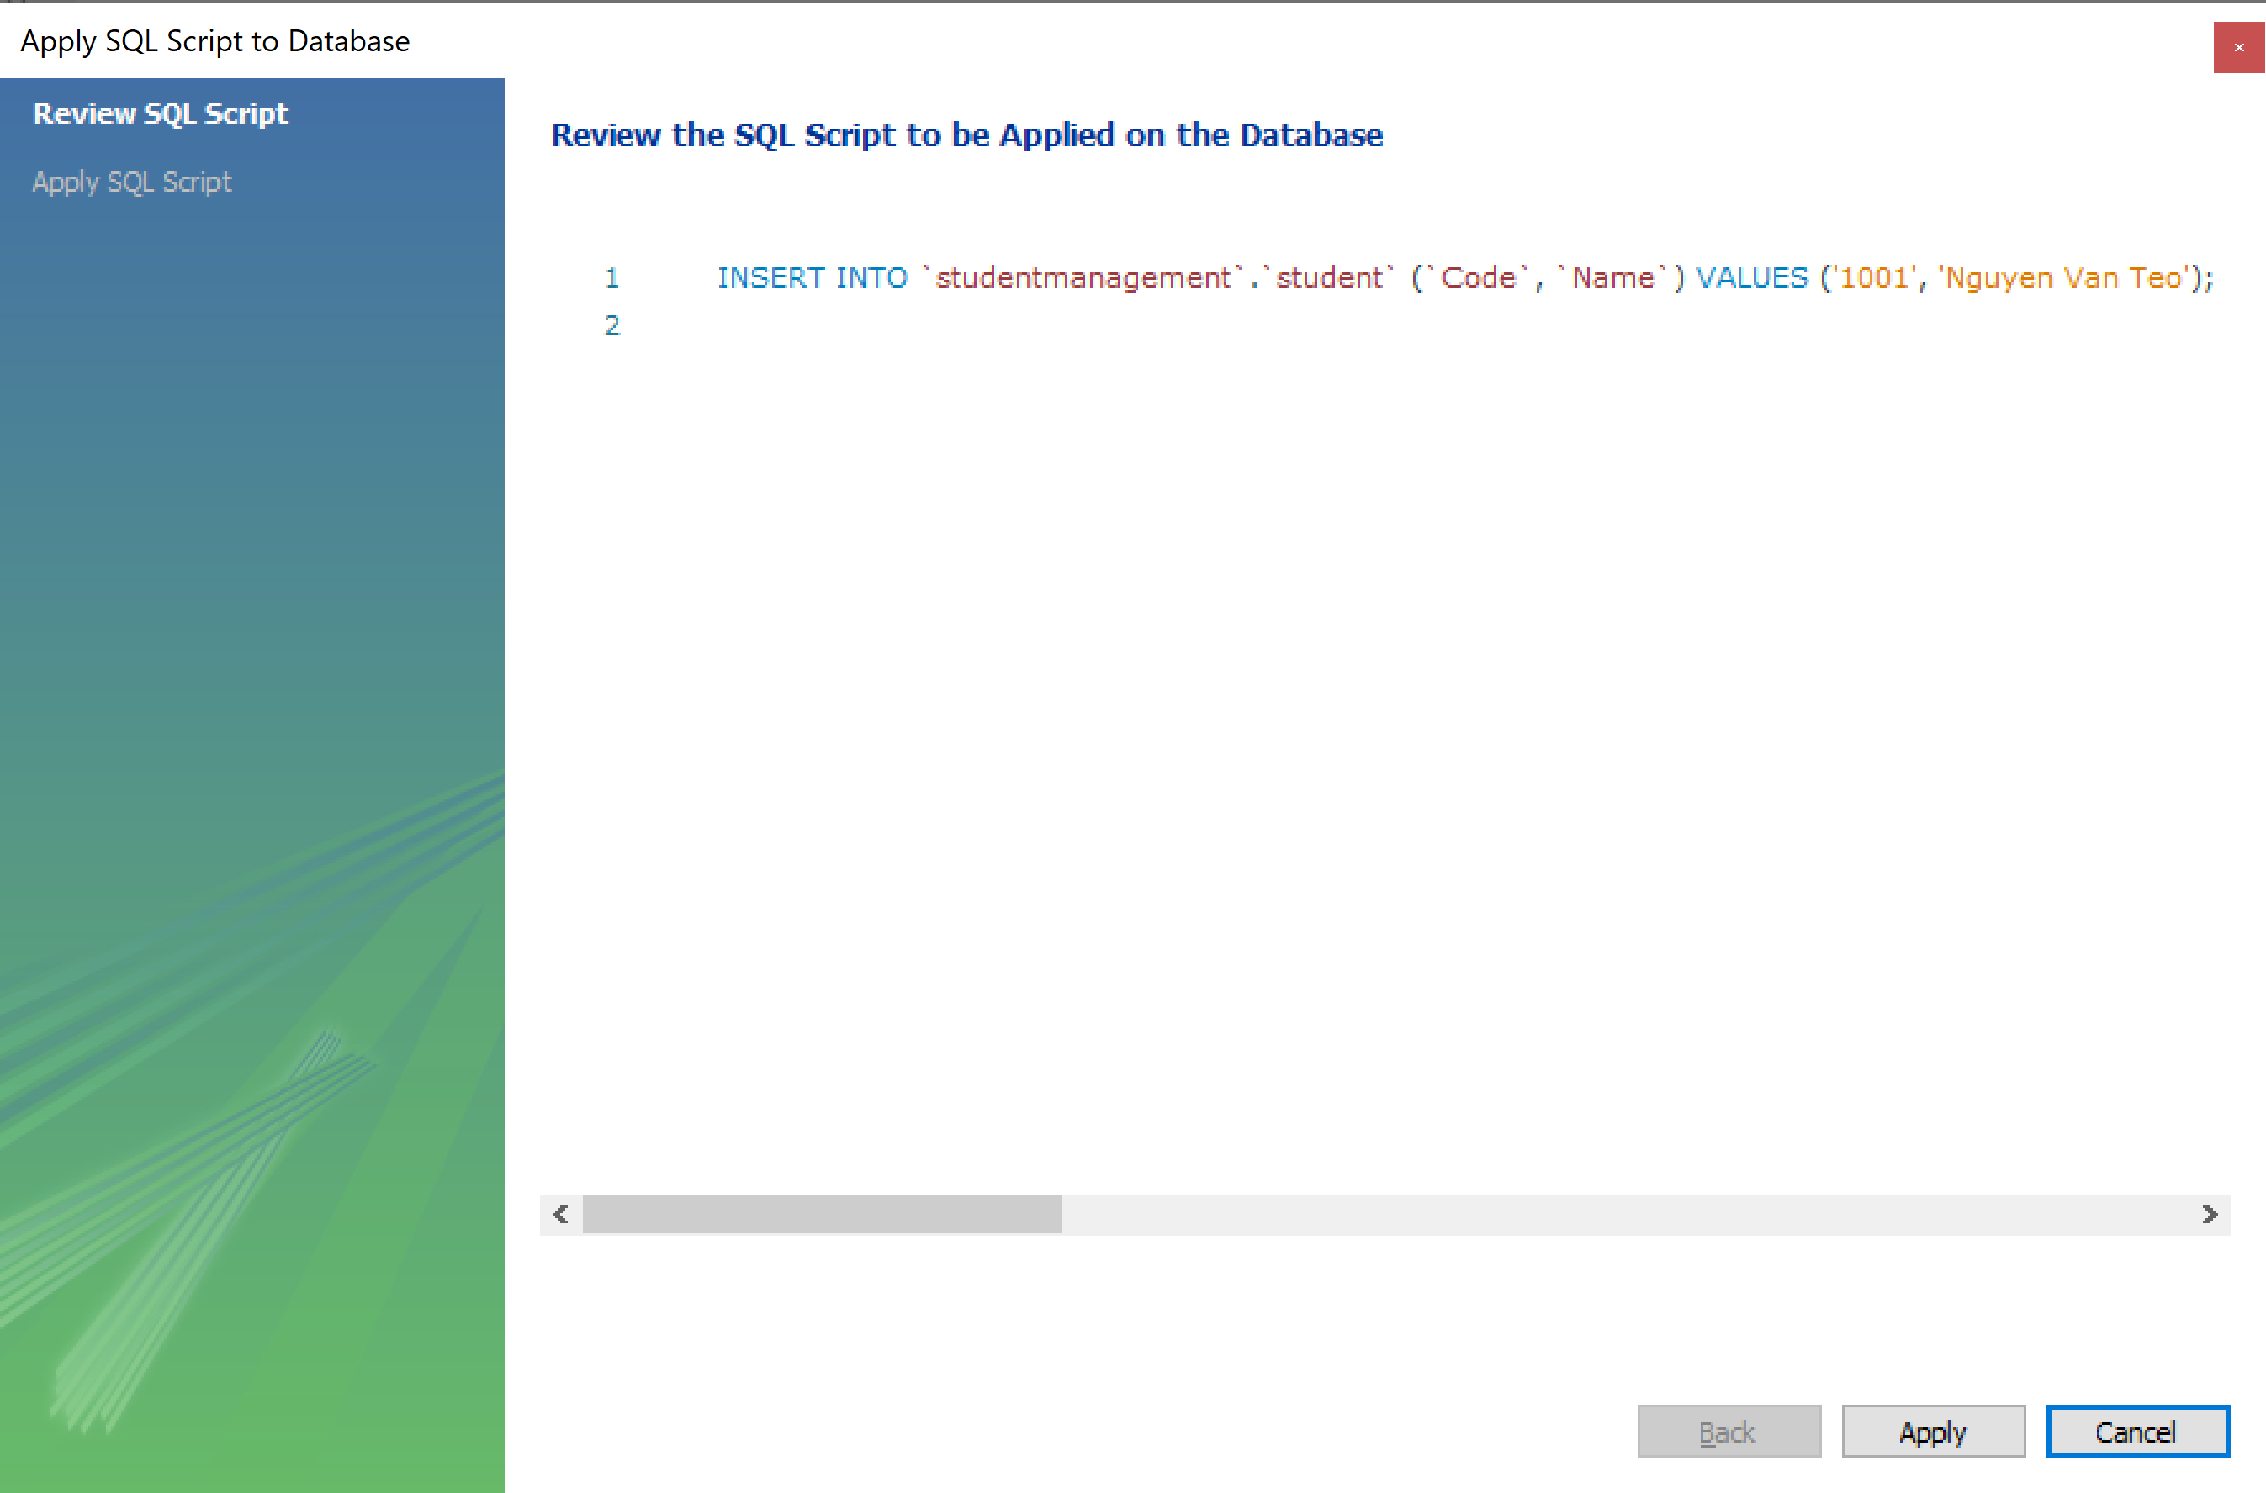
3.2. Sử dụng MySQL Workbench
Các thao tác CRUD: Create

Slide 51
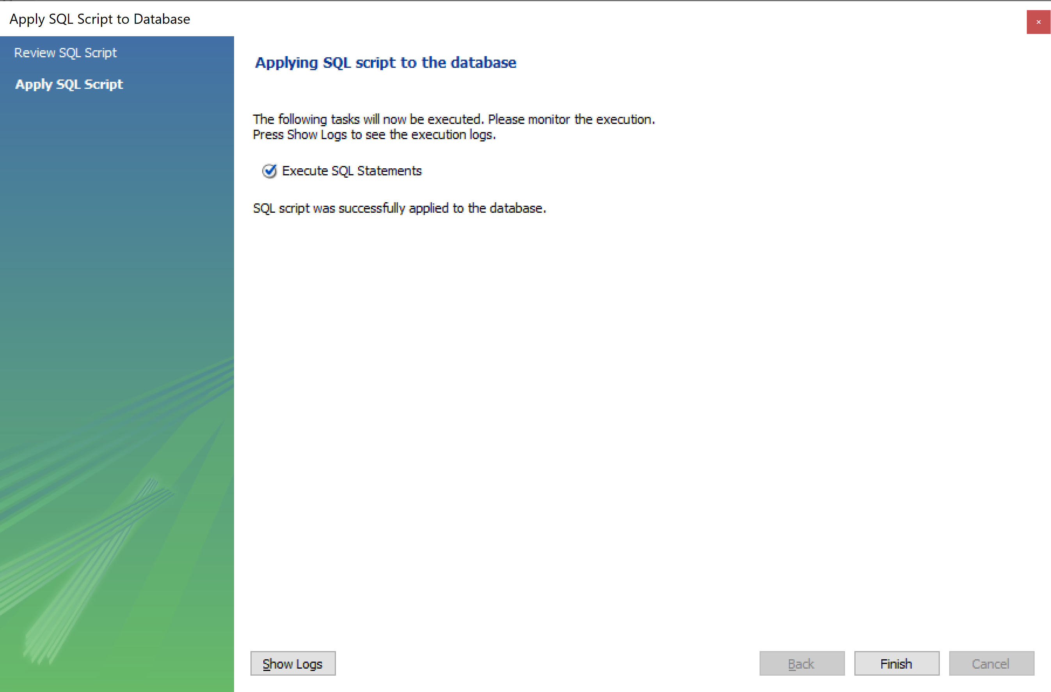
3.2. Sử dụng MySQL Workbench
Các thao tác CRUD: Create

Slide 52
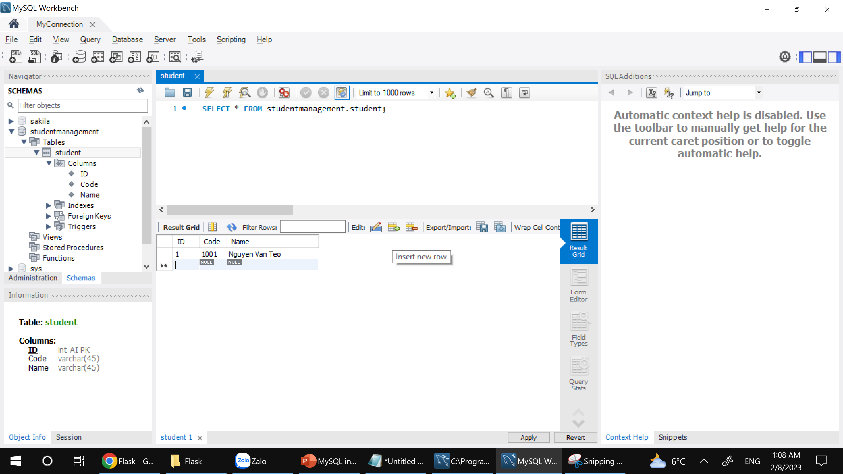
3.2. Sử dụng MySQL Workbench
Các thao tác CRUD: Create

Slide 53
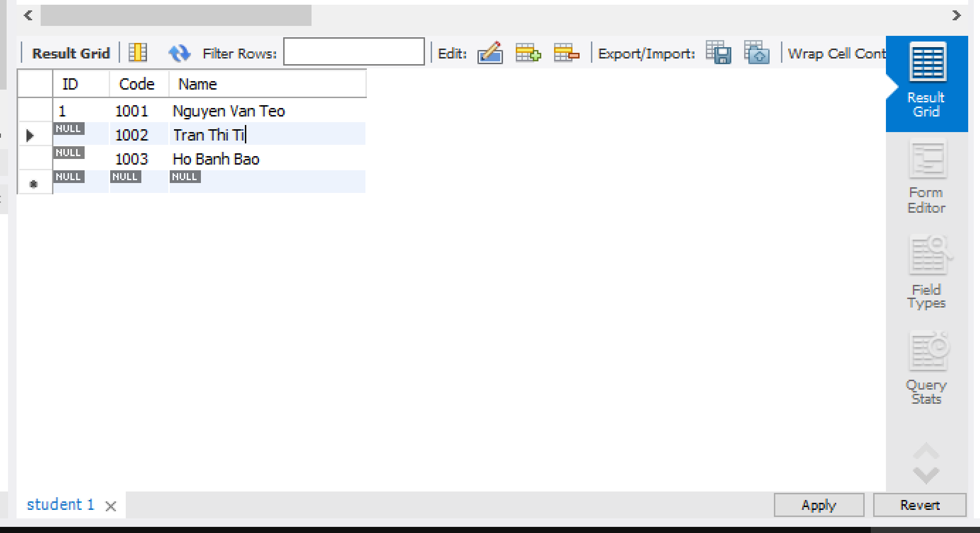
3.2. Sử dụng MySQL Workbench
Các thao tác CRUD: Create

Slide 54

3.2. Sử dụng MySQL Workbench
Các thao tác CRUD: Create

Slide 55

3.2. Sử dụng MySQL Workbench
Các thao tác CRUD: Create

Slide 56
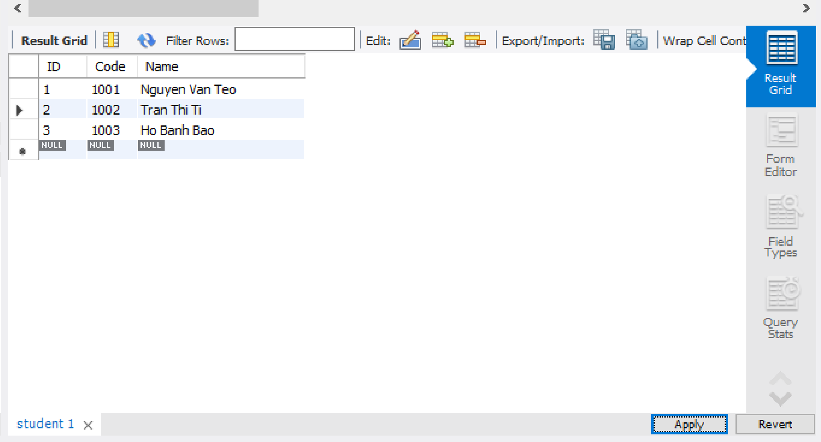
3.2. Sử dụng MySQL Workbench
Các thao tác CRUD: Create

Slide 57
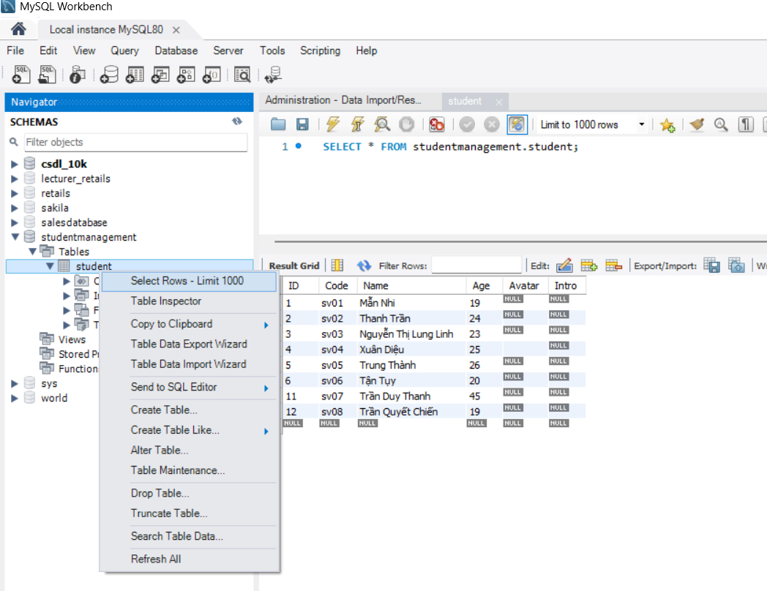
3.2. Sử dụng MySQL Workbench
Các thao tác CRUD: R

Slide 58

3.2. Sử dụng MySQL Workbench
Các thao tác CRUD: R

Slide 59

3.2. Sử dụng MySQL Workbench
Các thao tác CRUD: U

Slide 60

3.2. Sử dụng MySQL Workbench
Các thao tác CRUD: U

Slide 61

3.2. Sử dụng MySQL Workbench
Các thao tác CRUD: U

Slide 62


3.2. Sử dụng MySQL Workbench
Các thao tác CRUD: U

Slide 63

3.2. Sử dụng MySQL Workbench
Các thao tác CRUD: D

Slide 64

3.2. Sử dụng MySQL Workbench
Các thao tác CRUD: D

Slide 65

3.2. Sử dụng MySQL Workbench
Data Export

Slide 66

3.2. Sử dụng MySQL Workbench
Data Export

Slide 67

3.2. Sử dụng MySQL Workbench
Data Export

Slide 68

3.2. Sử dụng MySQL Workbench
Data Export

Slide 69

3.2. Sử dụng MySQL Workbench
Data Export

Slide 70

3.2. Sử dụng MySQL Workbench
Data Import

Slide 71

3.2. Sử dụng MySQL Workbench
Data Import

Slide 72

3.2. Sử dụng MySQL Workbench
Data Import

Slide 73


3.2. Sử dụng MySQL Workbench
Data Import

Slide 74
3.3. Lập trình tương tác MySQL Server
CRUD:
Select
Insert
Update
Delete
pip install flask
pip install flask-mysql
pip install markupsafe==2.0.1
from flask import Flask, render_template
from flaskext.mysql import MySQL

Slide 75
3.3. Lập trình tương tác MySQL Server
from flask import Flask, render_template from flaskext.mysql import MySQL import mysql.connector app = Flask(__name__) try: mysql=MySQL() # MySQL configurations app.config['MYSQL_DATABASE_USER'] = 'root' app.config['MYSQL_DATABASE_PASSWORD'] = '@Obama123' app.config['MYSQL_DATABASE_DB'] = 'studentmanagement' app.config['MYSQL_DATABASE_HOST'] = 'localhost' mysql.init_app(app) conn = mysql.connect() print("connection is successful!") cursor = conn.cursor() cursor.execute("select * from student") data = cursor.fetchall() print("ID\tCode\tName") for item in data: print(item[0],"\t",item[1],"\t",item[2]) except mysql.connector.Error as e: print("Error = ",e) finally: conn.close() cursor.close() print("Mysql is closed")
Select Student

Slide 76
3.3. Lập trình tương tác MySQL Server
from flask import Flask, render_template from flaskext.mysql import MySQL import mysql.connector app = Flask(__name__) try: mysql=MySQL() # MySQL configurations app.config['MYSQL_DATABASE_USER'] = 'root' app.config['MYSQL_DATABASE_PASSWORD'] = '@Obama123' app.config['MYSQL_DATABASE_DB'] = 'studentmanagement' app.config['MYSQL_DATABASE_HOST'] = 'localhost' mysql.init_app(app) conn = mysql.connect() print("connection is successful!") cursor = conn.cursor() cursor.execute("select ID,Code,Name from student") data = cursor.fetchmany(4) print("ID\tCode\tName") for item in data: print(item[0],"\t",item[1],"\t",item[2]) except mysql.connector.Error as e: print("Error = ",e) finally: conn.close() cursor.close() print("Mysql is closed")
Select Many Student

Slide 77
3.3. Lập trình tương tác MySQL Server
from flask import Flask, render_template from flaskext.mysql import MySQL import mysql.connector app = Flask(__name__) try: mysql=MySQL() # MySQL configurations app.config['MYSQL_DATABASE_USER'] = 'root' app.config['MYSQL_DATABASE_PASSWORD'] = '@Obama123' app.config['MYSQL_DATABASE_DB'] = 'studentmanagement' app.config['MYSQL_DATABASE_HOST'] = 'localhost' mysql.init_app(app) conn = mysql.connect() print("connection is successful!") cursor = conn.cursor() cursor.execute("select * from student") data = cursor.fetchone() print(data) except mysql.connector.Error as e: print("Error = ",e) finally: conn.close() cursor.close() print("Mysql is closed")
Select One Student

Slide 78
3.3. Lập trình tương tác MySQL Server
from flask import Flask, render_template from flaskext.mysql import MySQL import mysql.connector app = Flask(__name__) try: mysql=MySQL() # MySQL configurations app.config['MYSQL_DATABASE_USER'] = 'root' app.config['MYSQL_DATABASE_PASSWORD'] = '@Obama123' app.config['MYSQL_DATABASE_DB'] = 'studentmanagement' app.config['MYSQL_DATABASE_HOST'] = 'localhost' mysql.init_app(app) conn = mysql.connect() print("connection is successful!") cursor = conn.cursor() cursor.execute("select * from student order by name desc") data = cursor.fetchall() print("ID\tCode\tName") for item in data: print(item[0],"\t",item[1],"\t",item[2]) except mysql.connector.Error as e: print("Error = ",e) finally: conn.close() cursor.close() print("Mysql is closed")
Select Order Student

Slide 79
3.3. Lập trình tương tác MySQL Server
from flask import Flask, render_template from flaskext.mysql import MySQL import mysql.connector app = Flask(__name__) try: mysql=MySQL() # MySQL configurations app.config['MYSQL_DATABASE_USER'] = 'root' app.config['MYSQL_DATABASE_PASSWORD'] = '@Obama123' app.config['MYSQL_DATABASE_DB'] = 'studentmanagement' app.config['MYSQL_DATABASE_HOST'] = 'localhost' mysql.init_app(app) conn = mysql.connect() print("connection is successful!") cursor = conn.cursor() cursor.execute("select * from student where Code='789'") data = cursor.fetchall() print("ID\tCode\tName") for item in data: print(item[0],"\t",item[1],"\t",item[2]) except mysql.connector.Error as e: print("Error = ",e) finally: conn.close() cursor.close() print("Mysql is closed")
Select Where Student

Slide 80
3.3. Lập trình tương tác MySQL Server
from flask import Flask, render_template from flaskext.mysql import MySQL import mysql.connector app = Flask(__name__) try: mysql=MySQL() # MySQL configurations app.config['MYSQL_DATABASE_USER'] = 'root' app.config['MYSQL_DATABASE_PASSWORD'] = '@Obama123' app.config['MYSQL_DATABASE_DB'] = 'studentmanagement' app.config['MYSQL_DATABASE_HOST'] = 'localhost' mysql.init_app(app) conn = mysql.connect() print("connection is successful!") cursor = conn.cursor() cursor.execute("SELECT * FROM student LIMIT 4 OFFSET 3") data = cursor.fetchall() print("ID\tCode\tName") for item in data: print(item[0],"\t",item[1],"\t",item[2]) except mysql.connector.Error as e: print("Error = ",e) finally: conn.close() cursor.close() print("Mysql is closed")
Select Paging Student

Slide 81
3.3. Lập trình tương tác MySQL Server
from flask import Flask, render_template from flaskext.mysql import MySQL import mysql.connector app = Flask(__name__) try: mysql=MySQL() # MySQL configurations app.config['MYSQL_DATABASE_USER'] = 'root' app.config['MYSQL_DATABASE_PASSWORD'] = '@Obama123' app.config['MYSQL_DATABASE_DB'] = 'studentmanagement' app.config['MYSQL_DATABASE_HOST'] = 'localhost' mysql.init_app(app) conn = mysql.connect() print("connection is successful!") cursor = conn.cursor() sql="insert into student (code,name) values (%s,%s)" val=("SV01","Thanh Tran") cursor.execute(sql,val) conn.commit() print(cursor.rowcount," record inserted") except mysql.connector.Error as e: print("Error = ",e) finally: conn.close() cursor.close() print("Mysql is closed")
Insert One Student

Slide 82
3.3. Lập trình tương tác MySQL Server
from flask import Flask, render_template from flaskext.mysql import MySQL import mysql.connector app = Flask(__name__) try: mysql=MySQL() # MySQL configurations app.config['MYSQL_DATABASE_USER'] = 'root' app.config['MYSQL_DATABASE_PASSWORD'] = '@Obama123' app.config['MYSQL_DATABASE_DB'] = 'studentmanagement' app.config['MYSQL_DATABASE_HOST'] = 'localhost' mysql.init_app(app) conn = mysql.connect() print("connection is successful!") cursor = conn.cursor() sql="insert into student (code,name) values (%s,%s)" val=[("SV03","Pham Dieu"), ("SV04", "Thanh Tran"), ("SV05", "Man Nhi"), ] cursor.executemany(sql,val) conn.commit() print(cursor.rowcount," record inserted") except mysql.connector.Error as e: print("Error = ",e) finally: conn.close() cursor.close() print("Mysql is closed")
Insert Many Student

Slide 83
3.3. Lập trình tương tác MySQL Server
from flask import Flask, render_template from flaskext.mysql import MySQL import mysql.connector app = Flask(__name__) try: mysql=MySQL() # MySQL configurations app.config['MYSQL_DATABASE_USER'] = 'root' app.config['MYSQL_DATABASE_PASSWORD'] = '@Obama123' app.config['MYSQL_DATABASE_DB'] = 'studentmanagement' app.config['MYSQL_DATABASE_HOST'] = 'localhost' mysql.init_app(app) conn = mysql.connect() print("connection is successful!") cursor = conn.cursor() sql="update student set name='Pham Tang' where Code='456'" cursor.execute(sql) conn.commit() print(cursor.rowcount," record(s) affected") except mysql.connector.Error as e: print("Error = ",e) finally: conn.close() cursor.close() print("Mysql is closed")
Update One Student

Slide 84
3.3. Lập trình tương tác MySQL Server
from flask import Flask, render_template from flaskext.mysql import MySQL import mysql.connector app = Flask(__name__) try: mysql=MySQL() # MySQL configurations app.config['MYSQL_DATABASE_USER'] = 'root' app.config['MYSQL_DATABASE_PASSWORD'] = '@Obama123' app.config['MYSQL_DATABASE_DB'] = 'studentmanagement' app.config['MYSQL_DATABASE_HOST'] = 'localhost' mysql.init_app(app) conn = mysql.connect() print("connection is successful!") cursor = conn.cursor() sql="update student set name=%s where Code=%s" val=('Pham Tang','789') cursor.execute(sql,val) conn.commit() print(cursor.rowcount," record(s) affected") except mysql.connector.Error as e: print("Error = ",e) finally: conn.close() cursor.close() print("Mysql is closed")
Update SQL Injection Student

Slide 85
3.3. Lập trình tương tác MySQL Server
from flask import Flask, render_template from flaskext.mysql import MySQL import mysql.connector app = Flask(__name__) try: mysql=MySQL() # MySQL configurations app.config['MYSQL_DATABASE_USER'] = 'root' app.config['MYSQL_DATABASE_PASSWORD'] = '@Obama123' app.config['MYSQL_DATABASE_DB'] = 'studentmanagement' app.config['MYSQL_DATABASE_HOST'] = 'localhost' mysql.init_app(app) conn = mysql.connect() print("connection is successful!") cursor = conn.cursor() sql="DELETE from student where Code='456'" cursor.execute(sql) conn.commit() print(cursor.rowcount," record(s) affected") except mysql.connector.Error as e: print("Error = ",e) finally: conn.close() cursor.close() print("Mysql is closed")
Delete Student

Slide 86
3.3. Lập trình tương tác MySQL Server
from flask import Flask, render_template from flaskext.mysql import MySQL import mysql.connector app = Flask(__name__) try: mysql=MySQL() # MySQL configurations app.config['MYSQL_DATABASE_USER'] = 'root' app.config['MYSQL_DATABASE_PASSWORD'] = '@Obama123' app.config['MYSQL_DATABASE_DB'] = 'studentmanagement' app.config['MYSQL_DATABASE_HOST'] = 'localhost' mysql.init_app(app) conn = mysql.connect() print("connection is successful!") cursor = conn.cursor() sql="DELETE from student where Code=%s" val=("789") cursor.execute(sql,val) conn.commit() print(cursor.rowcount," record(s) affected") except mysql.connector.Error as e: print("Error = ",e) finally: conn.close() cursor.close() print("Mysql is closed")
Update SQL Injection Student

Slide 87
3.3. Lập trình tương tác MySQL Server
from flask import Flask, render_template from flaskext.mysql import MySQL import mysql.connector app = Flask(__name__) try: mysql=MySQL() # MySQL configurations app.config['MYSQL_DATABASE_USER'] = 'root' app.config['MYSQL_DATABASE_PASSWORD'] = '@Obama123' app.config['MYSQL_DATABASE_DB'] = 'studentmanagement' app.config['MYSQL_DATABASE_HOST'] = 'localhost' mysql.init_app(app) conn = mysql.connect() print("connection is successful!") cursor = conn.cursor() sql="DELETE from student where Code=%s" val=("789") cursor.execute(sql,val) conn.commit() print(cursor.rowcount," record(s) affected") except mysql.connector.Error as e: print("Error = ",e) finally: conn.close() cursor.close() print("Mysql is closed")
Update SQL Injection Student

Slide 88


3.3. Lập trình tương tác MySQL Server
MYSQL và PyQt 6 Interaction
https://tranduythanh.com/datasets/salesdatabase.rar

Slide 89

3.3. Lập trình tương tác MySQL Server
MYSQL và PyQt 6 Interaction

Slide 90

3.3. Lập trình tương tác MySQL Server
MYSQL và PyQt 6 Interaction

Slide 91

3.3. Lập trình tương tác MySQL Server
MYSQL và PyQt 6 Interaction

Slide 92

3.3. Lập trình tương tác MySQL Server
MYSQL và PyQt 6 Interaction

Slide 93

3.3. Lập trình tương tác MySQL Server
MYSQL và PyQt 6 Interaction
Change connection infomation

Slide 94

3.3. Lập trình tương tác MySQL Server
MYSQL và PyQt 6 Interaction

Slide 95

3.3. Lập trình tương tác MySQL Server
MYSQL và PyQt 6 Interaction

Slide 96

3.3. Lập trình tương tác MySQL Server
MYSQL và PyQt 6 Interaction

Slide 97



3.3. Lập trình tương tác MySQL Server
MYSQL và PyQt 6 Interaction with Chart
https://tranduythanh.com/datasets/salesdatabase.rar

Slide 98

3.3. Lập trình tương tác MySQL Server
MYSQL và PyQt 6 Interaction with Chart

Slide 99
3.3. Lập trình tương tác MySQL Server
MYSQL và PyQt 6 Interaction with Chart

Slide 100
3.3. Lập trình tương tác MySQL Server
MYSQL và PyQt 6 Interaction with Chart

Slide 101

3.3. Lập trình tương tác MySQL Server
MYSQL và PyQt 6 Interaction with Chart

Slide 102

3.3. Lập trình tương tác MySQL Server
MYSQL và PyQt 6 Interaction with Chart

Slide 103

3.3. Lập trình tương tác MySQL Server
MYSQL và PyQt 6 Interaction with Chart

Slide 104

3.3. Lập trình tương tác MySQL Server
MYSQL và PyQt 6 Interaction with Chart

Slide 105

3.3. Lập trình tương tác MySQL Server
MYSQL và PyQt 6 Interaction with Chart

Slide 106

3.3. Lập trình tương tác MySQL Server
MYSQL và PyQt 6 Interaction with Chart

Slide 107

3.3. Lập trình tương tác MySQL Server
MYSQL và PyQt 6 Interaction with Chart

Slide 108

3.3. Lập trình tương tác MySQL Server
MYSQL và PyQt 6 Interaction with Chart

Slide 109

3.3. Lập trình tương tác MySQL Server
MYSQL và PyQt 6 Interaction with Chart

Slide 110

3.3. Lập trình tương tác MySQL Server
MYSQL và PyQt 6 Interaction with Chart

Slide 111

3.3. Lập trình tương tác MySQL Server
MYSQL và PyQt 6 Interaction with Chart

Slide 112

3.3. Lập trình tương tác MySQL Server
MYSQL và PyQt 6 Interaction with Chart

Slide 113
Bài học tiếp theo
4. Các nhóm giải thuật máy học
4.1. Nhóm giải thuật Linear Regression và ứng dụng
4.2. Nhóm giải thuật Logistic Regression và ứng dụng
4.3. Nhóm giải thuật Classification và ứng dụng

Slide 114
THANK YOU!

